Slide 1
과제별 추진 현황
3
본부 생산성 향상
엔지니어링사업부 플랜트토건설계실
과제 개요
담당 리더 | 이호성 실장 | 실무자 | (정) 이양천 팀장 / (부) 박기범 책임 | 협업 조직 | 스마트토건기술팀
과제명 | 과제 개요 | 핵심결과지표
플랜트건축설계 실무 Process의 BIM 전환 적용 (디지털-01) | 실무 적용 Feed Back을 통한 BIM Work Process 업그레이드 설계 단계에서의 3D기반 정보 교환 지침 수립 | 플랜트건축팀 BIM Work Process 매뉴얼 작성 BIM 모델의 변환 지침 수립
추진 계획
핵심결과지표 | 추진 계획 | 시작 | 종료 | 상세 내용
① 플랜트건축팀 BIM Work Process 매뉴얼 작성 | 핵심 Process 1. 정보입력체계 고도화 : Building List, Family List -BIM 모델 연계 강화 | 1월 | 10월 | □ HGEN 실무 적용 및 Feed Back - 대상건물 : Building 1개동, Shelter 2개동 - BIM적용 수준 : 핵심 Process 1~6 Full 적용 □ SACE2 실무 적용 및 Feed Back - 대상건물 : RC 1개동 - BIM적용 수준 : 핵심 Process 1~6 Full 적용 □ BIM전문가 그룹 육성 및 운영 - BIM전문가 3명 + 모델러 3명 - 프로젝트 Working Group에 대한 BIM실무 직접 지원 □ 실무 Feed Back을 반영한 플랜트건축팀 BIM Work Process 매뉴얼 작성
 | 핵심 Process 2. BIM기반 외주 업무 처리 : 입찰/Feed 설계 Tool 고도화, 외주 지침 작성 | 1월 | 10월
 | 핵심 Process 3. Network기반 Work Sharing : BIM모델 작성 및 검토 생산성 향상 | 1월 | 10월
 | 핵심 Process 4 & 5. 도면/물량 산출 자동화 : BIM기반 도면/물량 산출 생산성 향상 | 1월 | 10월
② BIM 모델의 변환 지침 수립 | 핵심 Process 6. 3D 기반 정보 교환 : 3D 모델 기반 유관팀과의 협업 생산성 향상 | 1월 | 10월 | □ SACE2 - 대상건물 : Building 33개동, Shelter 28개동 - BIM적용 수준 : 발주처에 승인된 BEP에 따라 역무 수행 * BEP : BIM Execution Plan □ 토건실 (건축, 토목, HVAC) 협업을 통한 설계 모델 변환 지침 수립 - BIM Model 변환을 통한 S3D/E3D 모델 생성 - 3D모델 기반 유관팀과의 협업 생산성 향상을 위한 변환 지침
 | Revit to Tekla (건축 ⇔ 토목) | 3월 | 5월
 | Revit to S3D/E3D (건축 ⇒ 배관) | 3월 | 7월
 | Revit Base 건축 ⇔ HVAC 정보 교환 | 5월 | 10월

Slide 2
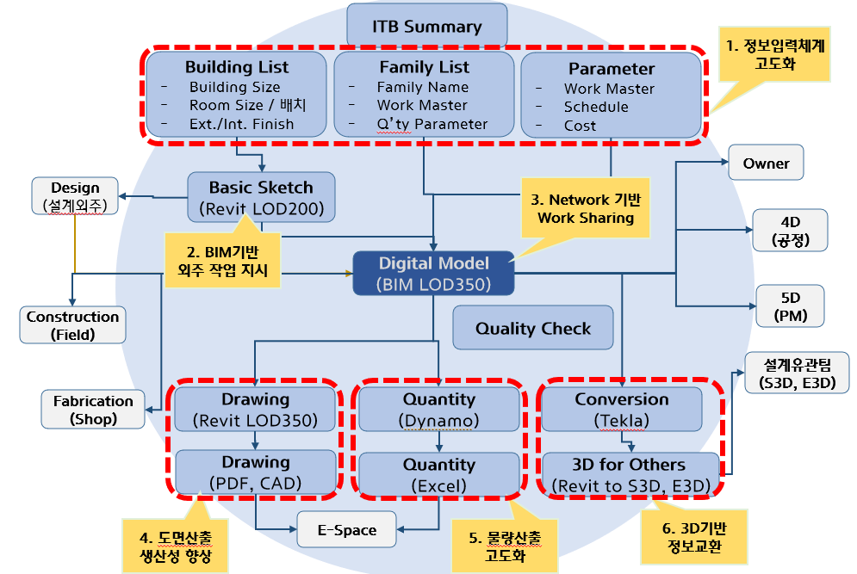






과제별 추진 현황
3
본부 생산성 향상
엔지니어링사업부 플랜트토건설계실
과제 개요
담당 리더 | 이호성 실장 | 실무자 | (정) 이양천 팀장 / (부) 박기범 책임 | 협업 조직 | 스마트토건기술팀
과제명 | 과제 개요 | 핵심결과지표
플랜트건축설계 실무 Process의 BIM 전환 적용 (24-디지털-03) | 실무 적용 Feed Back을 통한 BIM Work Process 업그레이드 설계 단계에서의 3D기반 정보 교환 지침 수립 | 플랜트건축설계팀 BIM Work Process 매뉴얼 작성 BIM 모델의 변환 지침 수립
추진 계획 (상세)
실무 적용 Feed Back을 통한 BIM Work Process 업그레이드
3D 기반 정보 교환 지침 수립
기존업무방식
BIM기반 업무 Process 업그레이드
(6개 핵심 Process)
건축실무 Full BIM 전환
설계단계
-문서기반의 작업흐름
-2D제도 및 상세작업
-선형적인 작업흐름
-비동시적인 의사소통
-상호 호환성 부족
건축
2D CAD 도면
ABOQ 물량
HVAC
별도의 3D모델링
Review단계
토목
토건설계실 협업

Slide 3
조직 별 상세추진과제
엔지니어링사업부 플랜트토건설계실
주요 실적
1분기 주요 실적 요약
과제명 | 1분기 실적
플랜트건축설계 실무 Process의 BIM 전환 적용 (24-디지털-04)
Process 1. 정보입력체계 고도화
: Building List, Family List -BIM 모델 연계 강화
BIM 팀 표준 정보입력 체계 고도화
- 팀 표준 설계 정보, 팀 표준 Family List R.2 Up-grade (~03/29)
플랜트건축설계팀 BIM Work Process 매뉴얼
Process 2. BIM기반 외주 업무 처리
: 입찰/Feed 설계 Tool 고도화, 외주 지침 작성
SACE2 실무 적용 및 Feed-back
- 67 개동 30% BIM모델링 완료 (~03/29), 팀원 실습과 병행하여 내부 수행
Process 3. Network기반 Work Sharing
: BIM모델 작성 및 검토 생산성 향상
HGEN 실무 적용 및 Feed-back
- 13 개동 30% BIM모델링 3월 8일 착수 ~ 04/30 완료 예정
Process 4 & 5. 도면/물량 산출 자동화
: BIM기반 도면/물량 산출 생산성 향상
BIM 실무 적용 팀원 실습 1차 (총 8 주차 ) 완료, 2차 교육 예정 (4/3~5/3)
- LE(8명) 포함 본사 팀원 총 33명 (01/17~03/08)
Process 6. 3D기반 정보 교환
: 3D 모델 기반 유관팀과의 협업 생산성 향상
: Revit to Tekla (건축 ⇔ 토목)
Revit ⇒ Tekla : ESDI, SMCP ⇒ S3D 변환 Test
- 유관팀 설계용도의 Intelligent 변환 (1~2월), Review 용 변환 (3월)
BIM변환 지칩 수립
※ Process 3. Network기반 Work Sharing 추진 문제점
: Work Sharing은 생산성 향상에 큰 비중을 가짐. Work Sharing Tool인 BIM360이 구비 되어 있으나, 사내 정보보호팀의 사용 불가 판정
- 1월 : 정보보호팀에 보안 검토 요청, 2~3월 : 정보보호팀 검토를 위한 자료 송부 및 협의
- 정보보호팀 불가 사유 : BIM360에 OTP, SMS, 이메일 을 통한 강제 인증 기능 적용 필요하나 Autodesk는 기능 추가 불가 입장
- 정보보호팀에 협조전 송부 예정 : 현대건설 사례 (2022년부터 BIM360을 공식 도입, 적극 활용 중) 및 생산성 목표 달성에 중요한 사안임을
강조하여 재검토 요청 예정

Slide 4

플랜트사업본부 플랜트건축설계팀
BIM Manual
2024. 01.

Slide 5
목 차
1. BIM 기반 업무 Process
2. 정보 입력 체계 (Process 1)
2.1 BIM 팀 표준 정보 입력 체계
2.2 BIM 팀 표준 설계 정보
2.3 BIM 팀 표준 Family List
3. 프로젝트 Family List 작성 (Process 1)
3.1 Family List 작성 및 적용 규칙
3.2 Room Family List
3.3 객체 Family List
3.4 입찰 : 실행 Family List 비교
4. BIM 기반 입찰(기본) 설계 (Process 2)
4.1 입찰(기본) 설계 Process
4.2 입찰(기본) 설계 모델링
4.3 입찰(기본) 설계 정보 입력
4.4 입찰(기본) 설계 도면 및 물량 산출
5. BIM 기반 실시 설계 (Process 4,5)
5.1 실시 설계 Process
5.2 실시 설계 모델링
5.3 실시 설계 정보 입력
5.4 실시 설계 도면 및 물량 산출
6. Work Sharing을 통한 생산성 향상 (Process 3)
6.1 Work Sharing 방법
6.2
7. 3D 기반 정보 교환 (Process 6)
10.1 Revit to S3D, E3D

Slide 6
목 차
Appendix
2024.04.12
NO. | Name | 형식 | Latest Version | 비고
A.1 | BIM 팀 표준 설계 정보 | Excel | Rev3 (24.04.12)
A.2 | BIM 팀 표준 Family List | Excel | Rev3 (24.04.12)
A.3 | BIM 팀 표준 Parameter List | Excel
A.4 | BIM 팀 표준 Shared Parameter | Text
 | BIM 팀 표준 Building List | Excel
 | 플랜트사업본부 Standard Modeling Hierarchy | Excel
 | BIM 팀 표준 Template | *.rte
 | BIM 팀 표준 외주 지침서 | PPT

Slide 7
1. BIM기반 업무 Process
1.1

Slide 8
BIM Manual | Template Project File 작성 | 시트번호 : 1/1 | 분류번호 : HAI-S-PM-G-2-001 개정번호 : Rev.A 개정일자 : 2024.01.30
전체 Process
1. Project Template 작성
6. Work Sharing
* Central / Local File 생성
* Work Set 설정
* 모델 Review/Comment
Basic dwg 작성
* IFA, IFC Dwg 성과품
Project Information 입력
* E Space
2. Project 파일 생성
구조계산서 작성
* Doc 성과품
Building Information 입력
* E Space
7.1 실시설계 구조 모델링
(60% 모델링, LOD350)
Design Criteria
* Doc. 성과품
3. 설계 정보 작성
* Project 적용 Interior Finish, Wall, Roof, Door, Window 사양 확정
구조도 작성
* IFA, IFC Dwg 성과품
7.1 실시설계 건축 모델링
(60% 모델링, LOD350)
Detail 도면 작성
* IFA, IFC Dwg 성과품
Standard Drawing
* Dwg 성과품
4. Basic 모델링
(30% 모델링, LOD200)
*기본 설계 Tool 이용
*협력사 작업지시 용도
*Building Size, Story,
Level, Grid, Room 배치
*Interior Finish, Wall, Roof, Door, Window Schedule 작성
BOQ 작성
* IFA, IFC 성과품
Basic Drawing Sketch
(or Feed 도면)
*Building Size, Story,
Level, Grid, Room 배치
8. Drawing
(from 모델)
60% 모델링
* 3D 성과품 (S3D, E3D)
Building & Room List 작성
* E Space, 내부 자료
9. BOQ
(from 모델)
90% 모델링
* 3D 성과품 (S3D, E3D)
BM Spec. 확정
* E Space WM, Ref Spec.
5.1 Room Family List 작성
*Room No, Name 확정
*Room Finish WM Spec 확정
10. S3D / E3D 변환
물량 실시간 확인
As-Built 작성
* Dwg 성과품
30% 모델링
* 3D 성과품 (S3D, E3D)
11. As Built Modeling
(90% 모델링, LOD350)
5.2 객체 Family List 작성
* BM WM Spec. 확정
* Family 종류 및 Name 확정

Slide 9
BIM Manual | Template Project File 작성 | 시트번호 : 1/1 | 분류번호 : HAI-S-PM-G-2-001 개정번호 : Rev.A 개정일자 : 2024.01.30
1. Project Template 작성
2. Project 파일 생성
▶ Survey Point
▶ Site Level
▶ Ground Floor Level (모든 Building이 동일 할 경우)
▶ True North 설정
▶ Project Information 입력 (Shared Parameter)
- Parameter List 작성
▶ Drawing Title
- 설계자 이름, 발주처 로고, 프로젝트 명
HEC Template_PA1_Rev.1(Seq.4).rte
▶ 개별 Building, Shelter에 대해 각각 작성
▶ Project Base Point
▶ Building Information 입력 (Shared Parameter)
- Parameter List 작성
▶ Building Level
▶ Building Grid
▶ Family Setting
- Family List에 따라 Family Name 확인
- Family List에 따라 필요한 Family 생성, Loading
▶ View Setting
- View Range
- View Template
▶ Sheet Setting
- Drawing List 반영
HGEN Template_AR_Rev.0.rte
HGEN_A동_central.rvt
HGEN_B동_central.rvt
C, D … _central.rvt
HGEN_STB_AR_Rev.0_central_gbparkWNG57(네트워크이름).rvt
HGEN_STB_AR_Rev.0_central_xxxxxx(네트워크이름).rvt

Slide 10
BIM Manual | Template Project File 작성 | 시트번호 : 1/1 | 분류번호 : HAI-S-PM-G-2-001 개정번호 : Rev.A 개정일자 : 2024.01.30
3. 설계 정보 작성
* Project 적용 Interior Finish, Wall, Roof, Door, Window 사양 확정

Slide 11
BIM Manual | Template Project File 작성 | 시트번호 : 1/1 | 분류번호 : HAI-S-PM-G-2-001 개정번호 : Rev.A 개정일자 : 2024.01.30
5.2 객체 Family List 작성
* BM WM Spec. 확정
* Family 종류 및 Name 확정
▶ Family List에 따라 Family Name 확인
▶ Family List에 따라 필요한 Family 생성, Loading
▶ 본부 3D Standard System Hierarchy and Model Category

Slide 12
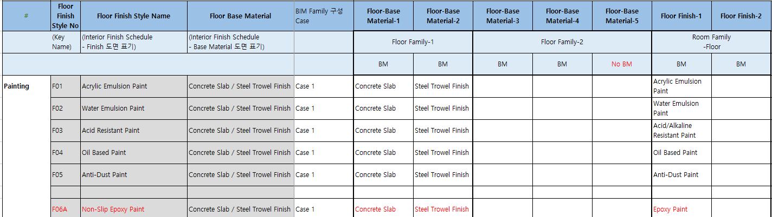
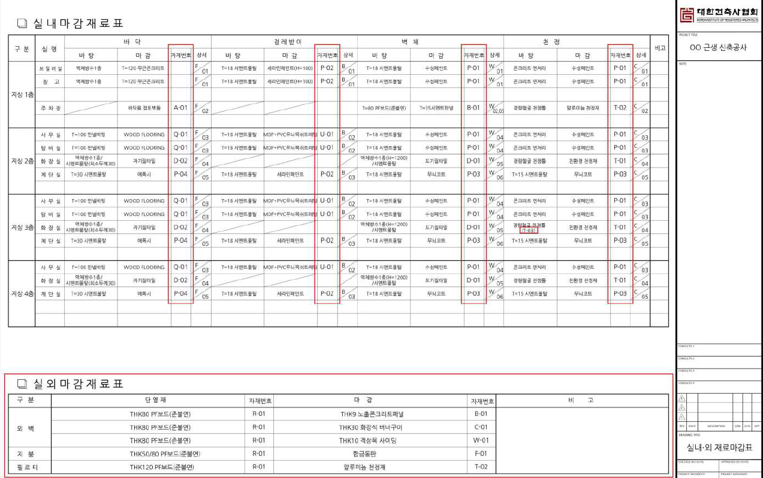
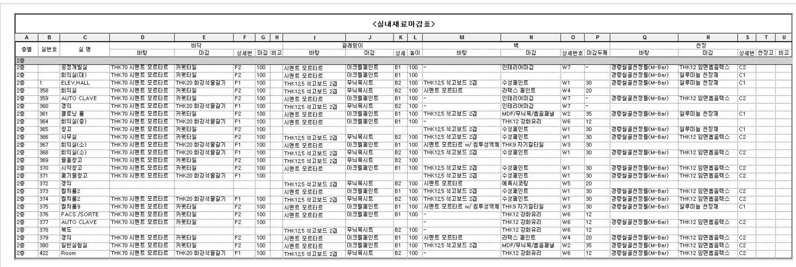
BIM Manual | Template Project File 작성 | 시트번호 : 1/1 | 분류번호 : HAI-S-PM-G-2-001 개정번호 : Rev.A 개정일자 : 2024.01.30
2D 표준 변경
BIM 팀 표준 설계 정보
▶ Interior Finish Schedule (잠정 확정)

Slide 13
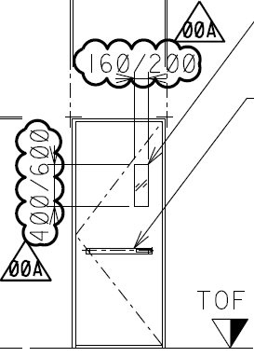
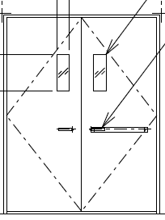
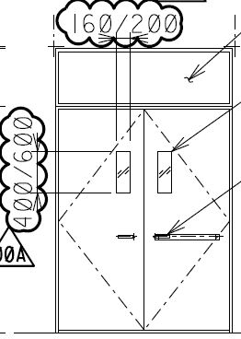
BIM Manual | Template Project File 작성 | 시트번호 : 1/1 | 분류번호 : HAI-S-PM-G-2-001 개정번호 : Rev.A 개정일자 : 2024.01.30
2D 표준 변경
▶ Door Schedule (예정)
Single Door | Double Door | Double Door + Transsom | Shutter 기타
▶Single Door_Steel | ▶Double Door_Steel | ▶Double Door_Steel_Transsom | ▶Shutter
▶Single Door_Blast | ▶Double Door_Blast | ▶Double Door_Blast_Transsom | ▶Sliding
 |  |  | ▶Hanger
▶Single Door_Aluminum | ▶Doublee Door_Aluminum |  | ▶Swing
▶Single Door_Glass | ▶Double Door_Glass |  | ▶Revolving
 |  |  | ▶Folding
▶Single Door_SST | ▶Double Door_SST
▶Single Door_Wood | ▶Double Door_Wood
▶Single Door_uPVC

Slide 14
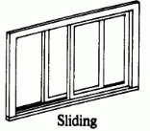
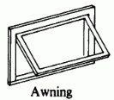
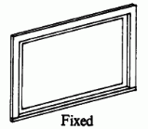
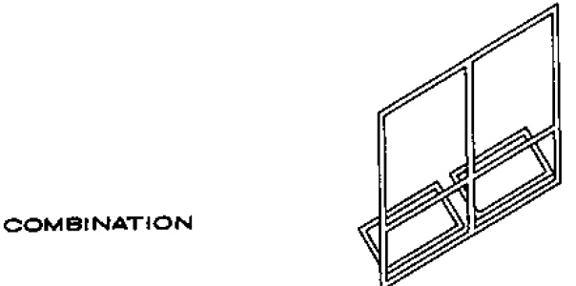

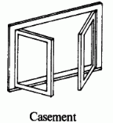
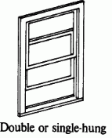
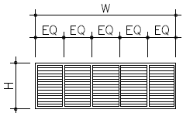
BIM Manual | Template Project File 작성 | 시트번호 : 1/1 | 분류번호 : HAI-S-PM-G-2-001 개정번호 : Rev.A 개정일자 : 2024.01.30
2D 표준 변경
▶ Window Schedule (예정)
Sliding Type | Awning Type | Fix Type | Combination Type | Skylight | MISC Window | Louver
▶Sliding_Steel Window | ▶Awning_Steel Window | ▶Fix_Steel Window | ▶Fix_Awning_Steel Window | ▶Skylight_FRP | ▶Casement_Aluminum Window | ▶Steel Louver
▶Sliding_Aluminum Window | ▶Awning_Aluminum Window | ▶Fix_Aluminum Window | ▶Fix_Awning_Aluminum Window | ▶Skylight_Acrylic | ▶Hung_Aluminum Window | ▶Aluminum Louver
▶Sliding_uPVC Window | ▶Awning_uPVC Window | ▶Fix_uPVC Window | ▶Fix_Awning_uPVC Window |  | ▶Tilt_Aluminum Window
▶Sliding_Blast Resistant Window | ▶Awning_Blast Resistant Window | ▶Fix_Blast Resistant Window |  |  | ▶Center Pivotilt_Aluminum Window
▶Sliding_Bullet-Proof Steel Window | ▶Awning_Bullet-Proof Steel Window | ▶Fix_Bullet-Proof Steel Window

Slide 15
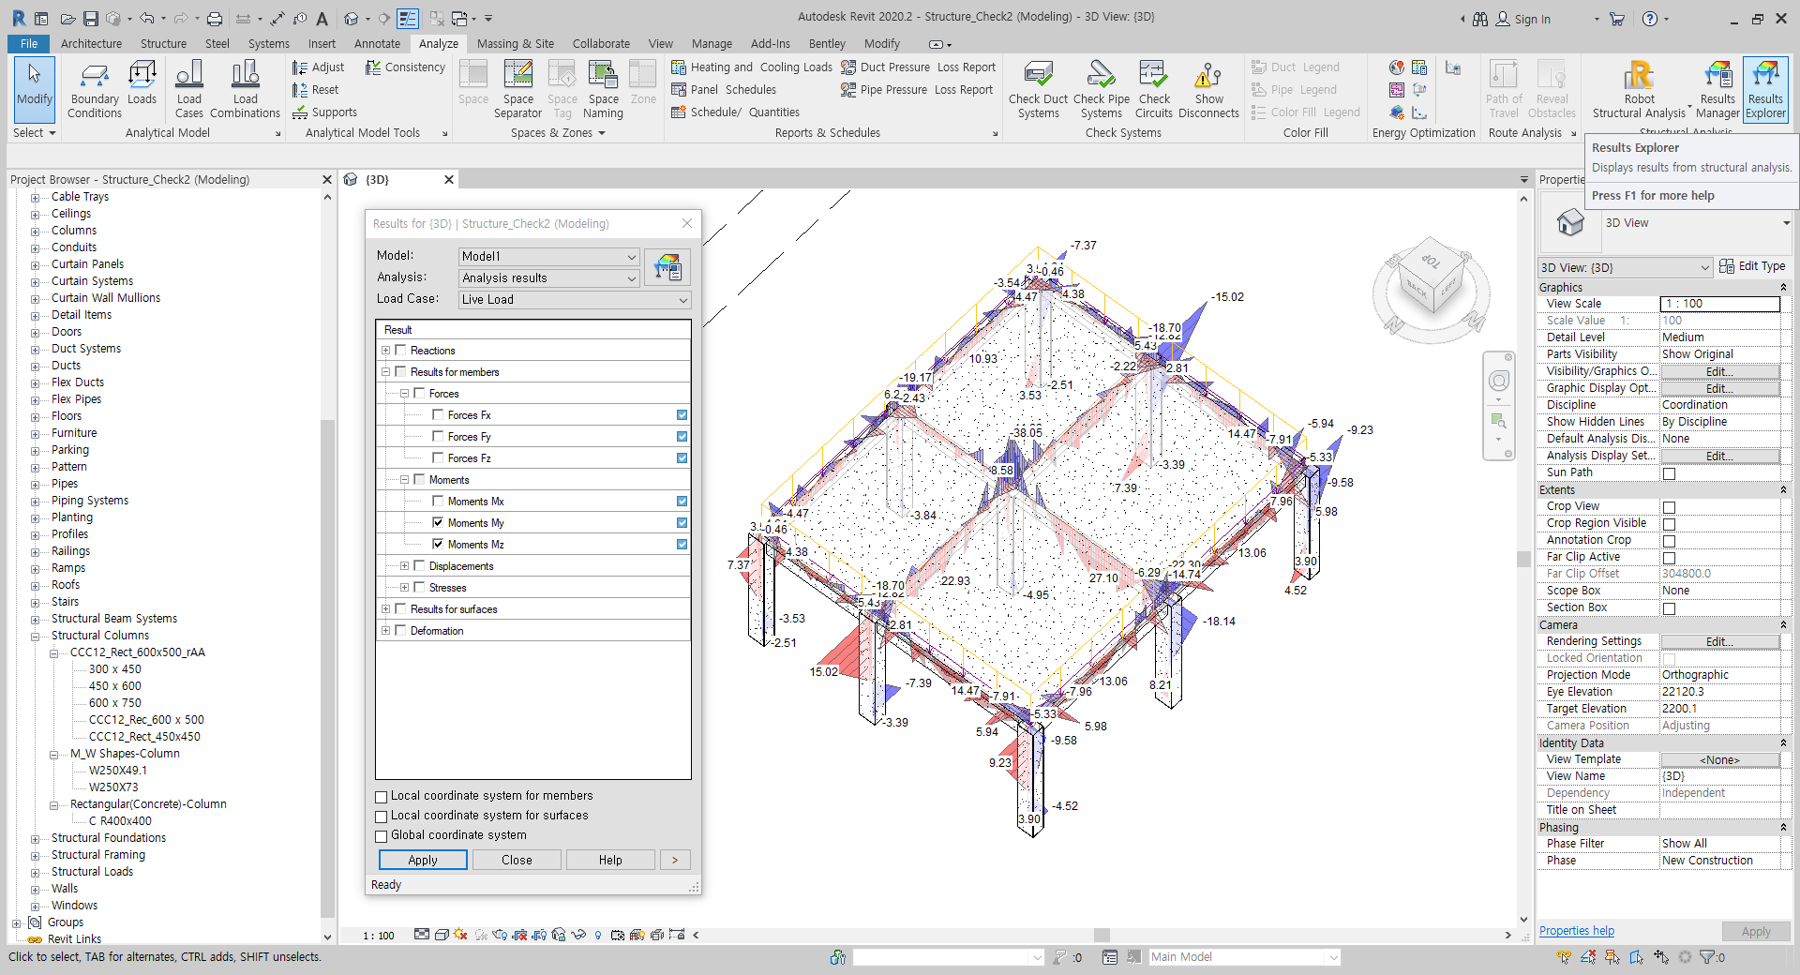
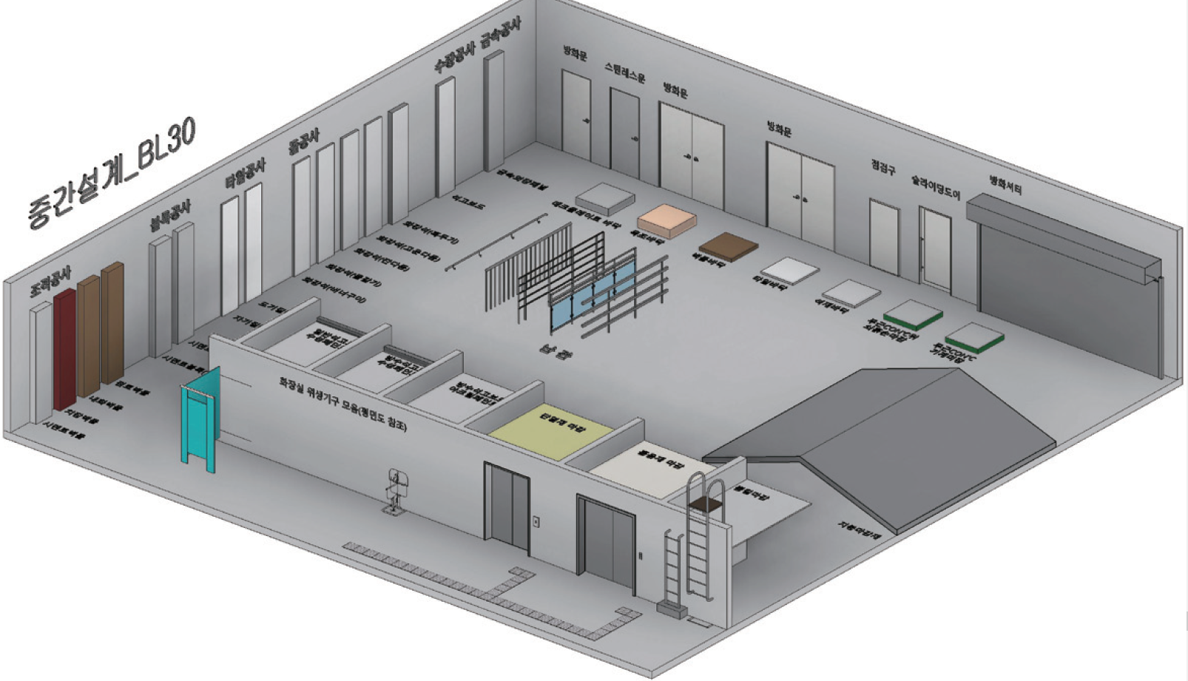
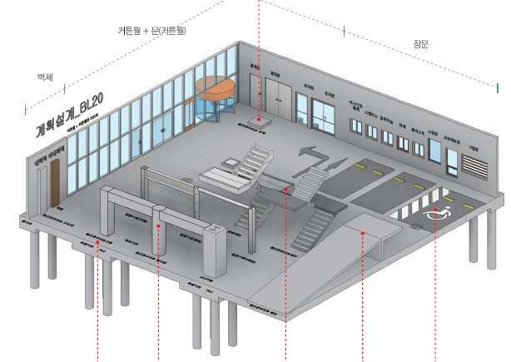
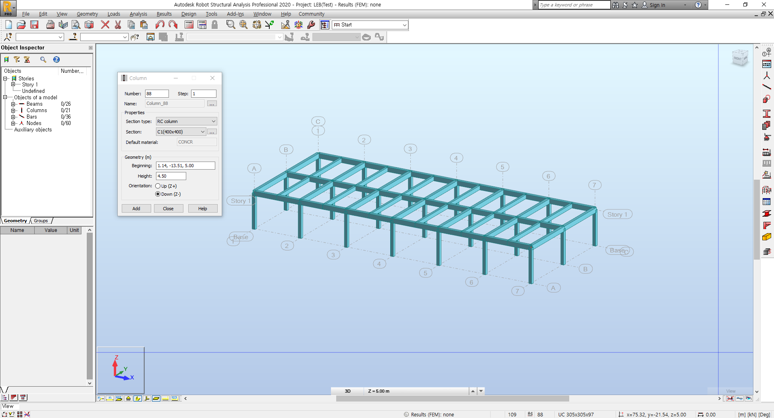
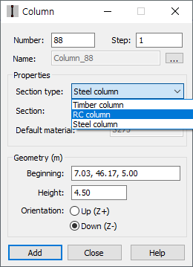
BIM Manual | Template Project File 작성 | 시트번호 : 1/1 | 분류번호 : HAI-S-PM-G-2-001 개정번호 : Rev.A 개정일자 : 2024.01.30
추가 과제
▶ 구조해석 프로그램 연계 (Autodesk – Robot : Revit)
▶ Standard 도면 산출용 Revit 모델

Slide 16



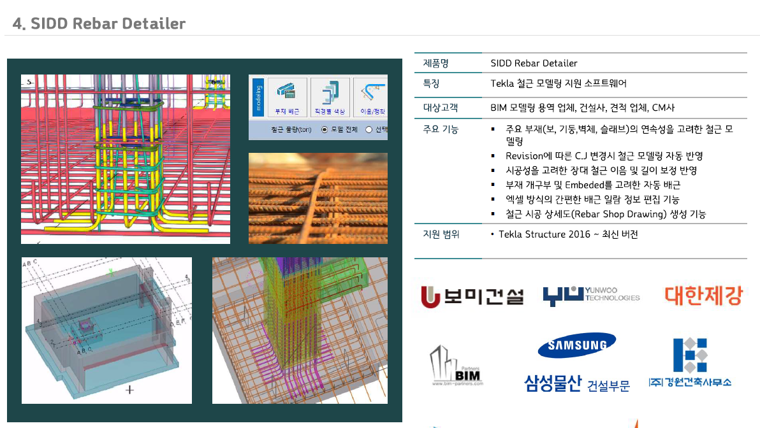
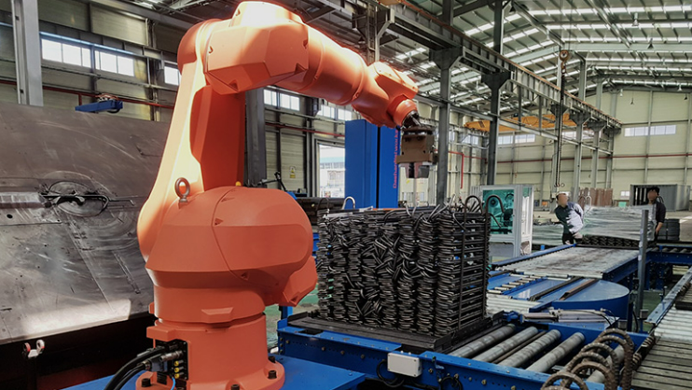
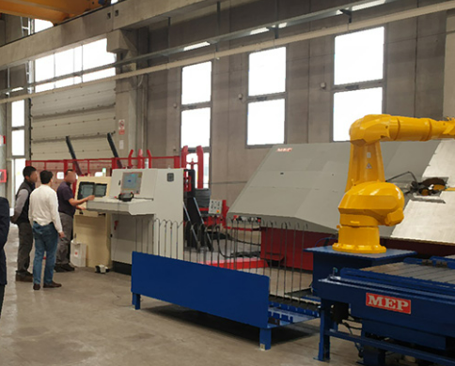
BIM Manual | Template Project File 작성 | 시트번호 : 1/1 | 분류번호 : HAI-S-PM-G-2-001 개정번호 : Rev.A 개정일자 : 2024.01.30
추가 과제
▶ Re-Bar Shop 품질향상 및 철근 Loss 율 감소
Basic Design
Re-Bar & Concrete
Re-Bar Shop
Drawing & BBS
Re-Bar Fabrication
▶ 제작기단 단축
▶ Loss율 1%
▶ 컨테이너 형태로 장비 현장 설치 가능
BIM , 2D CAD
형태 모두 가능
▶ Shop 설계기단 단축
▶ 6500원/평당 (1970원/m2)
▶ Shop검토 소요시간 대폭 단축

Slide 17
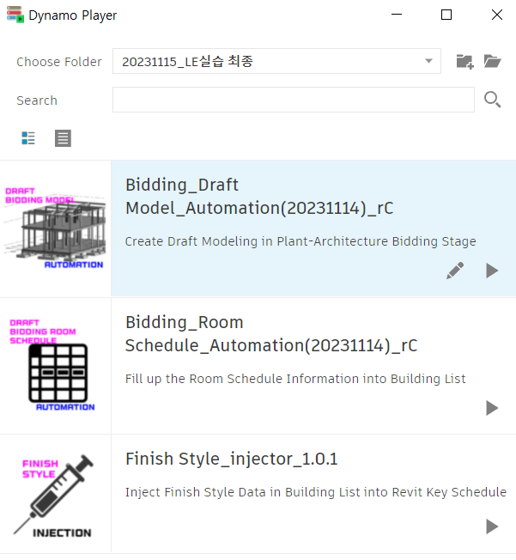
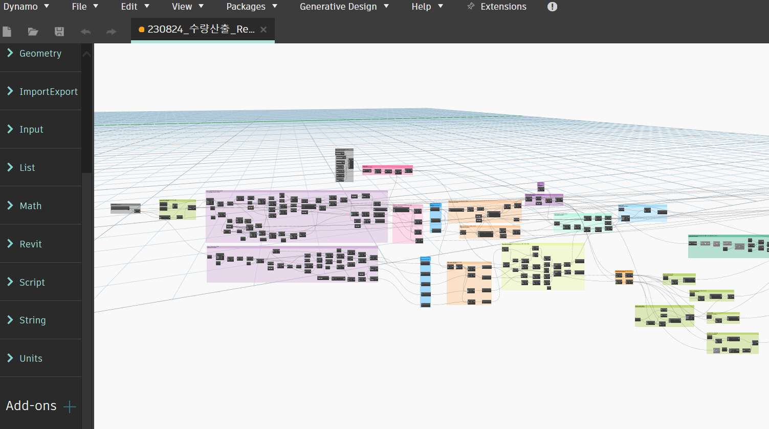
BIM Manual | Template Project File 작성 | 시트번호 : 1/1 | 분류번호 : HAI-S-PM-G-2-001 개정번호 : Rev.A 개정일자 : 2024.01.30
추가 과제
▶ Dynamo 전문가 추가 확보 : 추가 생산성 향상

Slide 18
2. 정보 입력 체계
2.1 BIM 팀 표준 정보 입력 체계
2.2 BIM 팀 표준 설계 정보
2.3 BIM 팀 표준 Family List

Slide 19
BIM Manual 2. 정보 입력 체계 | 2.1 BIM 팀 표준 정보 입력 체계 | 시트번호 : 1/3 | 분류번호 : HAI-S-PM-G-2-001 개정번호 : Rev.A 개정일자 : 2024.01.30
2.1 BIM 팀 표준 정보 입력 체계
Dynamo
Parameter
Model
입력 정보
BIM
건축팀
표준문서
(엑셀형식)
Output
-도면
-물량

Slide 20
BIM Manual 2. 정보 입력 체계 | 2.1 BIM 팀 표준 정보 입력 체계 | 시트번호 : 2/3 | 분류번호 : HAI-S-PM-G-2-001 개정번호 : Rev.A 개정일자 : 2024.01.30
2.1 BIM 팀 표준 정보 입력 체계
Key Schedule
도면
BIM
팀 표준 설계 정보
F1 Family Group
* Base Family
BIM 팀 표준 Family List
(입찰/실행)
F2 Family Group
* F1-R1 사이의 Family
물량Tool
물량
R1 Family Group
* Room Family
▶Family Name
▶Work Master 구성 및 사양
▶물량산출식 확정
Family 구성도
0. Room
1. Floors
2. Roofs
3. Walls
4. Structural FDN
5. Structural Columns
6. Structural Framing
7. Ceilings
8. Doors
9. Windows
10. Stairs
11. Railings
12. Generic
1. Interior Finish Style
2. Wall Style
3. Roof Style
4. Door Style
5. Window Style

Slide 21
BIM Manual 2. 정보 입력 체계 | 2.1 BIM 팀 표준 정보 입력 체계 | 시트번호 : 3/3 | 분류번호 : HAI-S-PM-G-2-001 개정번호 : Rev.A 개정일자 : 2024.01.30
2.1 BIM 팀 표준 Family List 체계
[사례]
Level 1
Walls
Level 2
Basic Wall
Level 3
□ Exterior Wall
Level 4
▶ Gypsum + Masonry
Level 5
H_WA_AR_B02_Ext Wall_1L Gypsum_T200 Block_Mineral Wool
Level 6
H_WA_AR_B02_Ext Wall_1L Gypsum_T200 Block_Mineral Wool T100
Level 1
Level 2
Level 3
[Family Category]
0. Room
1. Floors
2. Roofs
3. Walls
4. Structural FDN
5. Structural Columns
6. Structural Framing
7. Ceilings
8. Doors
9. Windows
10. Stairs
11. Railings
12. Generic
[System Family Folder]
1.1 Floors
1.2 Slab Edge
2.1 Basic Roof
2.2 Gutter
3.1 Basic Wall
4.1 Foundation Slab
4.2 Wall Foundation
7.1 Basic Ceiling
7.2 Compound Ceiling
10.1 Assembled Stair
10.2 Cast-in-Place Stair
11.1 Railing
[Load Family Folder]
4.3 Foundation Rectangular(Non-Pile)
4.4 Pile
5.1 RC Column
5.2 Steel Column
6.1 RC Beam
6.2 Steel Beam/Brace/Purlin/Girth
8.1 Single Door
8.2 Double Door
9.1 Awing Type
9.2 Fix Type
12.1 Ladder
12.2 Downspout
□ 팀 표준 분류 (Large)
Level 4
▶ 팀 표준 분류 (Middle, Small)
Level 5
동일 WM Group
Level 6
User 최종 Family Name

Slide 22
BIM Manual 2. 정보 입력 체계 | 2.1 BIM 팀 표준 정보 입력 체계 | 시트번호 : 3/3 | 분류번호 : HAI-S-PM-G-2-001 개정번호 : Rev.A 개정일자 : 2024.01.30
2.1 BIM 팀 표준 Family List 체계
플랜트사업본부 Standard Modeling Hierarchy
건축 Structure (토목과 동일분류 적용) | 참조: 토목 Structure | 건축 Structure 외 | 비 고
AR_S01, Column | ST_S01, Column | AR_B01, Equip FDN | STG, GTG FDN 포함
AR_S02, Beam | ST_S02, Beam | AR_B02, Wall | Cladding Wall (Snadwich Panel, Single Sheet), Concrete Parapet 포함 Masonry Wall, Gypsum Wall, Wall Skirt(Base)
AR_S03, Horizontal Brace | ST_S03, Horizontal Brace | AR_B03, Purlin
AR_S04, Vertical Brace | ST_S04, Vertical Brace | AR_B04, Girth
AR_S05, Grating | ST_S05, Grating | AR_B05, Roof | Cladding Roof (Snadwich Panel, Single Sheet), Cladding Canopy
AR_S06, Removable Grating | ST_S06, Removable Grating | AR_B06,Roof Finish | Concrete Roof의 마감 Only
AR_S07, Checked | ST_S07, Checked | AR_B07,Building Finish | Tile, Granite, Guard Post, Downspout, Gutter,Fenceㅍ
AR_S08, Ladder | ST_S08, Ladder | AR_B08, Mis-Concrete | Dike,Pit,Trench,Walkway,Ramp,Canopy,Con's-stair
AR_S09, Stair | ST_S09, Stair | AR_B09, Ceiling
AR_S10, Handrail | ST_S10, Handrail | AR_B10, Access Floor
AR_S11, Removable Handrail | ST_S11, Removable Handrail | AR_B11, Window
AR_S12, Safety Gate | ST_S12, Safety Gate | AR_B12, Door | Shutter 포함
AR_S13, Hoist Beam | ST_S13, Hoist Beam | AR_B13, Symbol
AR_S14, Connection | ST_S14, Connection | AR_B14, Building Name
AR_S15, Conc STR_Column | ST_S15, Conc STR_Column
AR_S16, Conc STR_Beam | ST_S16, Conc STR_Beam
AR_S17, Conc STR_Slab | ST_S17, Conc STR_Slab | Concrete Roof Slab, Steel Deck Slab, Concrete Canopy, Ramp, Stoop 포함
AR_S18, Foundation | ST_S18, Foundation | Lean 포함
AR_S19, Pile | ST_S19, Pile
AR_S20, Temporary | ST_S20, Temporary
AR_S21, Grid | ST_S21, Grid

Slide 23
3. 프로젝트 Family List 작성
3.1 Family List 작성 및 적용 규칙
3.2 Room Family List
3.3 객체 Family List
3.4 입찰 : 실행 Family List 비교

Slide 24
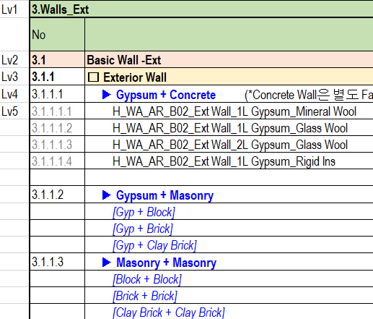
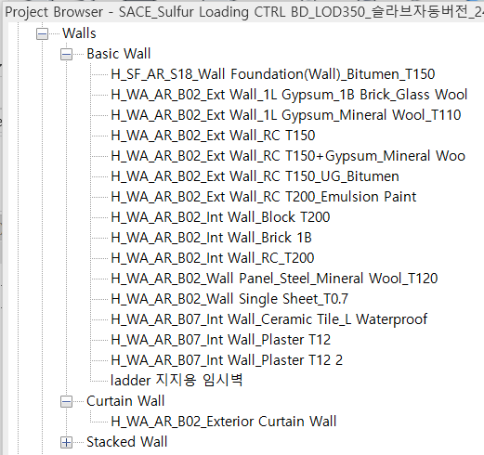
BIM Manual 3. 프로젝트 Family List 작성 | 3.1 Family List 작성 및 적용 규칙 | Family 작성 및 적용 규칙 시트번호 : 1/2 | 분류번호 : HAI-S-PM-G-2-001 개정번호 : Rev.A 개정일자 : 2024.01.30
Family List 작성 및 적용 규칙
No. | Item | 협력사 작업 기준 (협력사 배포) | 본사, 팀 내부 기준 | 비고
1.1 | Family Name : 모델 Family Name - 패밀리 리스트 Family Name | ▶ 모델상의 Family Name - Family List의 Family Name 반드시 일치 * Family Name 추가 또는 변경 필요 시, HEC 담당자의 검토 및 승인 필수 | ▶ 모델상의 Family Name - Family List의 Family Name 반드시 일치 * BIM협력사가 Family List의 Family Name 추가 또는 변경 필요 시, 반드시 HEC BIM Manager의 검토 및 승인 필수
Family List
Revit Model

Slide 25
BIM Manual 3. 프로젝트 Family List 작성 | 3.1 Family List 작성 및 적용 규칙 | Family 작성 및 적용 규칙 시트번호 : 1/2 | 분류번호 : HAI-S-PM-G-2-001 개정번호 : Rev.A 개정일자 : 2024.01.30
Family List 작성 및 적용 규칙
No. | Item | 협력사 작업 기준 (협력사 배포) | 본사, 팀 내부 기준 | 비고
1.2 | Family Name 명명 체계 | ▶ HEC Family List의 Family Name 명명 체계 준수 | ▶ Family Name은 L1 ~ L6 분류 체계 적용 - Lv1 : Family Category 1단계 - LV2 : Family Category 2단계, Standard Hierarchy - Lv3 : 팀 표준 설계 정보 (Large) - Lv4 : 팀 표준 설계 정보 (Middle, Small) - Lv5 : 동일 WM Group - Lv6 : User 추가

Slide 26
BIM Manual 3. 프로젝트 Family List 작성 | 3.1 Family List 작성 및 적용 규칙 | Family 작성 및 적용 규칙 시트번호 : 1/2 | 분류번호 : HAI-S-PM-G-2-001 개정번호 : Rev.A 개정일자 : 2024.01.30
Family List 작성 및 적용 규칙
Family Name 명명 체계
 | Lv1 | Lv2 | Lv3 | Lv4 | Lv5 | Lv6
 | Family Category 1 단계 | Family Category 2단계 | 팀 표준 설계 정보 (Large) | 팀 표준 설계 정보 (Middle, Small) | 동일 WM Group | User 추가
 | *모델 Family 폴더 1단 | *모델 Family 폴더 2단, *본부 모델 Hierarchy |  |  |  | *WM에서 정해지지 않은 두께, Size *구조 부재명
Floors | Floors | Floor | □ | ▶
 | H_FL_ | AR_S17_ |  | RC Slab_ | S Trowel_ | T150_1S1
 | H_FL_ | AR_B07_ |  | Ceramic Tile_ | L Waterproof | T9x150x150
 | H_RF_ | AR_B05_ |  | Roof Panel | Steel Mineral Wool | T150
Walls | Walls | Basic Wall | □ | ▶
 | H_WA_ | AR_B02_ | Ext Wall_ | Gypsum_Block | Mineral Wool | T100
St FDN | Structural Foundation | Foundation Slab | □ | ▶
 | H_SF_ | AR_S18_ |  | Mat_ | Bitumen_ | T600_MF1
St Col | Structural Columns | Steel Column | □ | ▶
 | H_SC_ | AR_S01_ |  | W150x29.8 |  | 1C1

Slide 27
BIM Manual 3. 프로젝트 Family List 작성 | 3.1 Family List 작성 및 적용 규칙 | Family 작성 및 적용 규칙 시트번호 : 1/2 | 분류번호 : HAI-S-PM-G-2-001 개정번호 : Rev.A 개정일자 : 2024.01.30
Family List 작성 및 적용 규칙
Family Name 명명 체계
H_WA_AR_B02_Ext Wall_1L Gypsum_T200 Block_Mineral Wool T100
Lv1
Lv2 & Lv3
Lv4
Lv5
Lv6
Lv1
Lv2

Slide 28
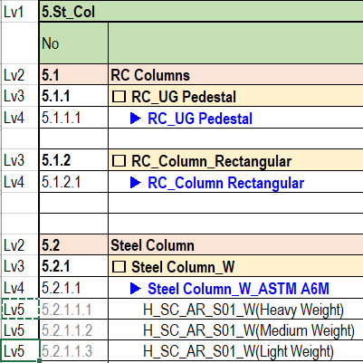
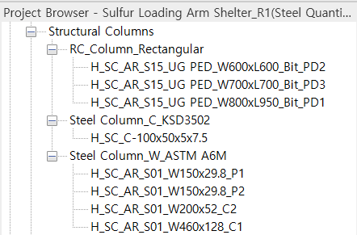
BIM Manual 3. 프로젝트 Family List 작성 | 3.1 Family List 작성 및 적용 규칙 | Family 작성 및 적용 규칙 시트번호 : 1/2 | 분류번호 : HAI-S-PM-G-2-001 개정번호 : Rev.A 개정일자 : 2024.01.30
Family List 작성 및 적용 규칙
Family Name 명명 체계
H_SC_AR_S15_UG PED_W600xL600_Bit_PD2
Lv1
Lv2 & Lv3
Lv4
Lv5
Lv6
H_SC_AR_S01_W150x29.8_P1
Lv1
Lv2

Slide 29
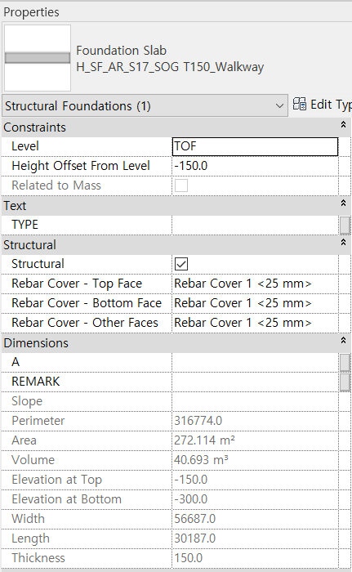
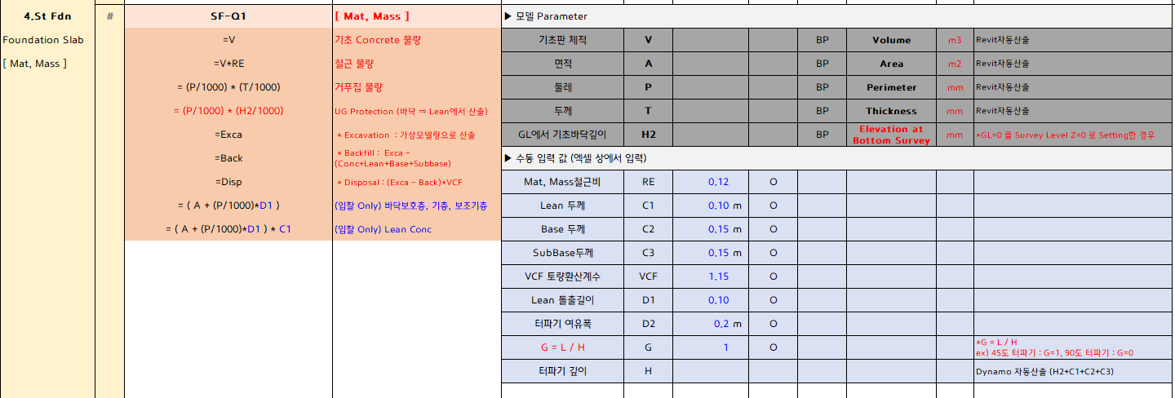
BIM Manual 1. 정보 입력 체계 | 1.3 Family List | Family 작성 및 적용 규칙 시트번호 : 1/2 | 분류번호 : HAI-S-PM-G-2-001 개정번호 : Rev.A 개정일자 : 2024.01.30
Family List 작성 및 적용 규칙
No. | Item | 협력사 작업 기준 (협력사 배포) | 본사, 팀 내부 기준 | 비고
1.6 | 물량 산출 필수 매개변수 | ▶ 하기 매개변수에 대한 값은 물량산출과 연계되므로, 해당 Family 의 매개변수 값은 모델상에서 자동 산출 되어야함 | ▶ 하기 매개변수에 대한 값은 물량산출과 연계되므로, 해당 Family 의 매개변수 값은 모델상에서 자동 산출 되어야함 | * Family List / 산출기준 / 모델 Parameter(회색음영부분)

Slide 30
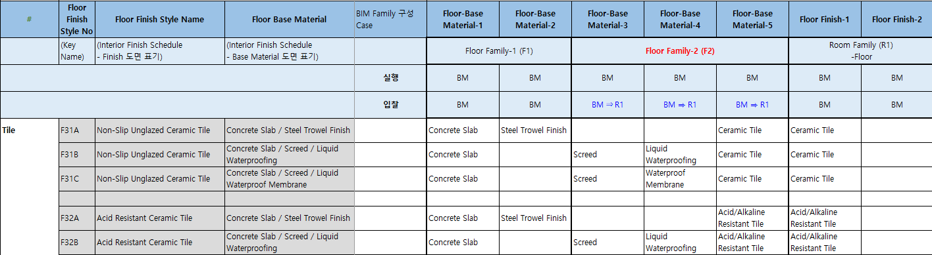
BIM Manual 1. 정보 입력 체계 | 1.3 Family List | Family 작성 및 적용 규칙 시트번호 : 1/2 | 분류번호 : HAI-S-PM-G-2-001 개정번호 : Rev.A 개정일자 : 2024.01.30
Family List 작성 및 적용 규칙
No. | Item | 협력사 작업 기준 (협력사 배포) | 본사, 팀 내부 기준 | 비고
2.2 | 입찰-실행 Family Group 구분 |  | ▶ "BIM 팀 표준 설계 정보"의 입찰 - 실행 F1, F2, R1 Family Group 구분 적용
"BIM 팀 표준 설계 정보“ – Family Group

Slide 31
BIM Manual 1. 정보 입력 체계 | 1.3 Family List | Family 작성 및 적용 규칙 시트번호 : 1/2 | 분류번호 : HAI-S-PM-G-2-001 개정번호 : Rev.A 개정일자 : 2024.01.30
Family List 작성 및 적용 규칙
No. | Item | 협력사 작업 기준 (협력사 배포) | 본사, 팀 내부 기준 | 비고
2.3 | 입찰-실행 Family Group 구분 |  | - F1 Group : 객체 Family - R1 Group : Room Family - F2 Group : F1 - R1 사이의 Family (입찰모델 미적용) ▶ 입찰 : F1 Group + R1 Group * F1 Group과 R1 Group 만으로 최대한 단순화하여 모델링 * F2 Group에 해당하는 물량은 F1/R1 Group의 Family List에서 반영하여 산출 ▶ 실행 : F1 Group + R1 Group + F2 Group * 실행 Family List 작성 기준에 따라 F2 Group Family 추가 생성
2.4 | 입찰-실행 Family List 차이 |  | ▶ 입찰 Family List : F1 Group + R1 Group * F2 Group에 해당하는 WM물량은 F1/R1 Group의 Family List에서 반영하여 산출 ▶ 실행 : F1 Group + R1 Group + F2 Group * 실행 Family List 작성 기준에 따라 F2 Group Family 추가 생성

Slide 32
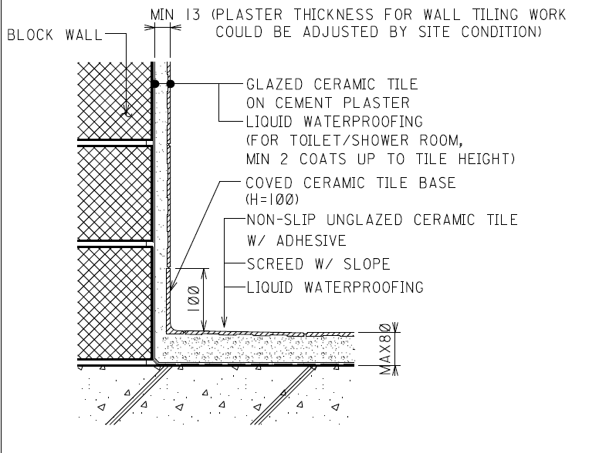
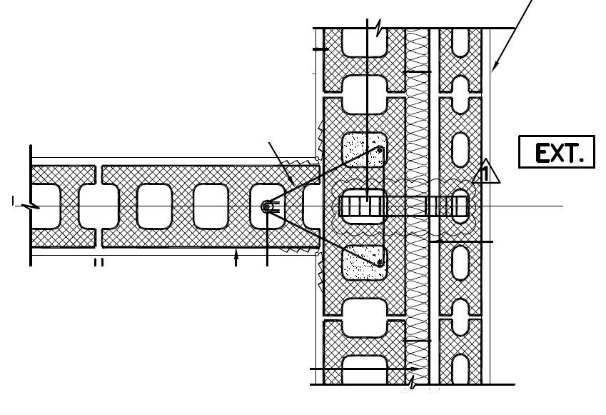
BIM Manual 1. 정보 입력 체계 | 1.1 General | 시트번호 : 1/1 | 분류번호 : HAI-S-PM-G-2-001 개정번호 : Rev.A 개정일자 : 2024.01.30
Family List 작성 및 적용 규칙
F2
Wall
방수, Tile
F2
Wall
Plaster
R1
R1
F1
F1
F2
Floor
Screed, 방수, Tile
F1
F1
Case 1 : Plaster | 실행 |  | 입찰
 | 도면 (모델) | 물량 (Family List) | 도면 (모델) | 물량 (Family List)
▶ F1 Group | O | O | O | O
▶ F2 Group | O Plaster | O Plaster | X | X
▶ R1 Group | O 팀 표준 마감 | O Paint | O 팀 표준 마감 | O Plaster + Paint
Case 2 : Tile | 실행 |  | 입찰
 | 도면 (모델) | 물량 (Family List) | 도면 (모델) | 물량 (Family List)
▶ F1 Group | O | O | O | O
▶ F2 Group | O Screed, 방수, Tile | O Screed | X | X
▶ R1 Group | O 팀 표준 마감 | O 방수, Tile | O 팀 표준마감 | O Screed, 방수, Tile

Slide 33
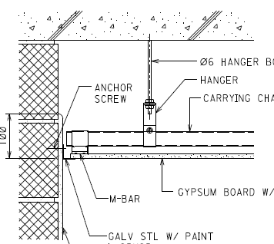
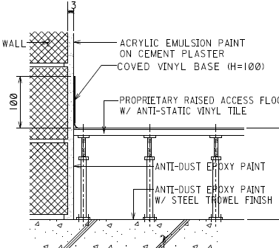
BIM Manual 1. 정보 입력 체계 | 1.1 General | 시트번호 : 1/1 | 분류번호 : HAI-S-PM-G-2-001 개정번호 : Rev.A 개정일자 : 2024.01.30
Family List 작성 및 적용 규칙
R1
F2
Raised Floor
F2
Suspended Ceiling
R1
F1
Case 2 : Raised Floor | 실행 |  | 입찰
 | 도면 (모델) | 물량 (Family List) | 도면 (모델) | 물량 (Family List)
▶ F1 Group | O | O | O | O
▶ F2 Group | O Raised FL | O Raised FL, Anti-Dust | X | X
▶ R1 Group | O 팀 표준 마감 | X | O 팀 표준 마감 | O Raised FL, Anti-Dust
Case 2 : Suspended Ceiling | 실행 |  | 입찰
 | 도면 (모델) | 물량 (Family List) | 도면 (모델) | 물량 (Family List)
▶ F1 Group | X | X | X | X
▶ F2 Group | O Suspended CL | O Suspended CL | X | X
▶ R1 Group | O 팀 표준 마감 | X | O 팀 표준 마감 | O Suspended CL

Slide 34
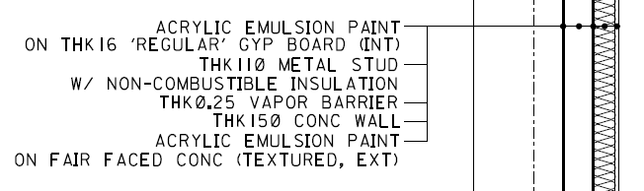
BIM Manual 1. 정보 입력 체계 | 1.2 팀 표준 Style Name (입찰/기본설계 ) | 시트번호 : 1/1 | 분류번호 : HAI-S-PM-G-2-001 개정번호 : Rev.A 개정일자 : 2024.01.30
Example : Wall (Concrete + Gypsum)
※ EW11 : Gypsum Board Wall + Mineral Wool Insulation w/ Air Space + Concrete Wall + Acrylic Emulsion Paint on Fair Faced Concrete
※ W01C : Acrylic Emulsion Paint
※ F1 : H_WA_AR_B02_Ext Wall_1L Gypsum_Mineral Wool
※ F2 : H_WA_AR_B02_Ext Wall_RC_Emulsion Paint
※ R1 : Acrylic Emulsion Paint
Room
EXT.
Insulation : Mineral Wool
Concrete : 25 Mpa
Rebar : Fy=420 MPa
※ EW31 : Concrete Block Wall+Mineral Wool Insulation w/ Air Space+Concrete Block Wall+Acrylic Emulsion Paint on Cement Plaster
※ W01B : Acrylic Emulsion Paint
Example : Wall (Masonry + Masonry)
Room
※ F1 : H_WA_AR_B02_Ext Wall_T100 Block_T200 Block_Mineral Wool
※ F2 : H_WA_AR_B07_Ext Wall_Plaster
※ R1 : Acrylic Emulsion Paint
T=200
Room
※ IW21 : Block
※ W01B : Acrylic Emulsion Paint
T=200
T=100
※ F1 : H_WA_AR_B02_Int Wall_Block T200
※ F2 : H_WA_AR_B07_Int Wall_Plaster
※ R1 : Acrylic Emulsion Paint

Slide 35
BIM Manual 1. 정보 입력 체계 | 1.2 팀 표준 Style Name (입찰/기본설계 ) | 시트번호 : 1/1 | 분류번호 : HAI-S-PM-G-2-001 개정번호 : Rev.A 개정일자 : 2024.01.30
Example : Ext. Wall (Concrete + Gypsum)
※ EW11 : Gypsum Board Wall + Mineral Wool Insulation w/ Air Space + Concrete Wall + Acrylic Emulsion Paint on Fair Faced Concrete
※ W01C : Acrylic Emulsion Paint
 | 입찰 |  | 실행
모델링
1.패밀리 적용 | Thk150 Conc. Wall 단일 패밀리 적용 | F1 | Level5 : H_WA_AR_B02_Ext Wall_RC_Emulsion Paint | F1
 | Family Name : (기준검토 필요) H_WA_AR_B02_Ext Wall_RC_Emulsion Paint + H_WA_AR_B02_Ext Wall_1L Gypsum_Mineral Wool | Family Name F1 + F1 작성 검토 | Level5 : H_WA_AR_B02_Ext Wall_1L Gypsum_Mineral Wool | F1
 |  |  |  | F2
 | Room Finish Wall : Acrylic Emulsion Paint | R1 | Room Finish Wall : Acrylic Emulsion Paint | R1
2. Wall 설계 | EW11 | 팀 표준 E_Key Schedule for Wall Style | EW11 | 팀 표준 E_Key Schedule for Wall Style | 입찰-실행 동일
3. 내부마감설계 | W01C | 팀 표준 C_Key Schedule for Interior Finish (Wall) | W01C | 팀 표준 C_Key Schedule for Interior Finish (Wall) | 입찰-실행 동일
Family List 작성
Wall F1 패밀리 | Level5 : H_WA_AR_B02_Ext Wall_RC_Emulsion Paint | BM 산출 F1 + F1 작성 검토 | Level5 : H_WA_AR_B02_Ext Wall_RC_Emulsion Paint | BM 산출 | 입찰-실행 동일
Wall F1 패밀리 | Level5 : H_WA_AR_B02_Ext Wall_1L Gypsum_Mineral Wool | BM 산출 | Level5 : H_WA_AR_B02_Ext Wall_1L Gypsum_Mineral Wool | BM 산출 | 입찰-실행 동일
Wall F2 패밀리
Room / Wall R1 패밀리 | WM : Acrylic Emulsion Paint | BM 산출 | WM : Acrylic Emulsion Paint | BM 산출 | 입찰-실행 동일
※ F1 : H_WA_AR_B02_Ext Wall_1L Gypsum_Mineral Wool
※ F2 : H_WA_AR_B02_Ext Wall_RC_Emulsion Paint
※ R1 : Acrylic Emulsion Paint

Slide 36
BIM Manual 1. 정보 입력 체계 | 1.2 팀 표준 Style Name (입찰/기본설계 ) | 시트번호 : 1/1 | 분류번호 : HAI-S-PM-G-2-001 개정번호 : Rev.A 개정일자 : 2024.01.30
Example : Ext. Wall (Masonry + Masonry)
※ EW31 : Concrete Block Wall+Mineral Wool Insulation w/ Air Space+Concrete Block Wall+Acrylic Emulsion Paint on Cement Plaster
※ W01B : Acrylic Emulsion Paint
 | 입찰 |  | 실행
모델링
1.패밀리 적용 | Thk350 Conc. Wall 단일 패밀리 적용 Family Name : H_WA_AR_B02_Ext Wall_T100 Block_T200 Block_Mineral Wool | F1 | Level 5 : H_WA_AR_B02_Ext Wall_T100 Block_T200 Block_Mineral Wool | F1
 |  |  |  | F1
 |  |  | Level 5 : H_WA_AR_B07_Ext Wall_Plaster | F2
 | Room Finish Wall : Acrylic Emulsion Paint | R1 | Room Finish Wall : Acrylic Emulsion Paint | R1
2. Wall 설계 | EW31 | 팀 표준 E_Key Schedule for Wall Style | EW31 | 팀 표준 E_Key Schedule for Wall Style | 입찰-실행 동일
3. 내부마감설계 | W01B | 팀 표준 C_Key Schedule for Interior Finish (Wall) | W01B | 팀 표준 C_Key Schedule for Interior Finish (Wall) | 입찰-실행 동일
Family List 작성
Wall F1 패밀리 | Level 5 : H_WA_AR_B02_Ext Wall_T100 Block_T200 Block_Mineral Wool | BM 산출 | Level 5 : H_WA_AR_B02_Ext Wall_T100 Block_T200 Block_Mineral Wool | BM 산출 | 입찰-실행 동일
Wall F1 패밀리 |  |  |  |  | 입찰-실행 동일
Wall F2 패밀리 |  |  | Level 5 : H_WA_AR_B07_Ext Wall_Plaster | BM 산출
Room / Wall R1 패밀리 | WM : Acrylic Emulsion Paint WM : Plastering | BM 산출 Room에 Plaster추가 | WM : Acrylic Emulsion Paint | BM 산출 | 입찰-실행 동일
※ F1 : H_WA_AR_B02_Ext Wall_T100 Block_T200 Block_Mineral Wool
※ F2 : H_WA_AR_B07_Ext Wall_Plaster
※ R1 : Acrylic Emulsion Paint

Slide 37
BIM Manual 1. 정보 입력 체계 | 1.2 팀 표준 Style Name (입찰/기본설계 ) | 시트번호 : 1/1 | 분류번호 : HAI-S-PM-G-2-001 개정번호 : Rev.A 개정일자 : 2024.01.30
Example : Int. Wall (Masonry)
※ IW21 : Block
※ W01B : Acrylic Emulsion Paint
 | 입찰 |  | 실행
모델링
1.패밀리 적용 | Thk200 Conc. Wall 단일 패밀리 적용 | F1 | Level 5 : H_WA_AR_B02_Int Wall_Block T200 | F1
 | Family Name : H_WA_AR_B02_Int Wall_Block T200 |  |  | F1
 |  |  | Level 5 : H_WA_AR_B07_Int Wall_Plaster | F2
 | Room Finish Wall : Acrylic Emulsion Paint | R1 | Room Finish Wall : Acrylic Emulsion Paint | R1 | 입찰-실행 동일
2. Wall 설계 | IW21 | 팀 표준 E_Key Schedule for Wall Style | IW21 | 팀 표준 E_Key Schedule for Wall Style | 입찰-실행 동일
3. 내부마감설계 | W01B | 팀 표준 C_Key Schedule for Interior Finish (Wall) | W01B | 팀 표준 C_Key Schedule for Interior Finish (Wall) | 입찰-실행 동일
Family List 작성
Wall F1 패밀리 | Level 5 : H_WA_AR_B02_Int Wall_Block T200 | BM 산출 | Level 5 : H_WA_AR_B02_Int Wall_Block T200 | BM 산출 | 입찰-실행 동일
Wall F1 패밀리
Wall F2 패밀리 |  |  | Level 5 : H_WA_AR_B07_Int Wall_Plaster | BM 산출
Room / Wall R1 패밀리 | WM : Acrylic Emulsion Paint WM : Plastering | BM 산출 Room에 Plaster추가 | WM : Acrylic Emulsion Paint | BM 산출
※ F1 : H_WA_AR_B02_Int Wall_Block T200
※ F2 : H_WA_AR_B07_Int Wall_Plaster
※ R1 : Acrylic Emulsion Paint

Slide 38
BIM Manual 1. 정보 입력 체계 | 1.2 팀 표준 Style Name (입찰/기본설계 ) | 시트번호 : 1/1 | 분류번호 : HAI-S-PM-G-2-001 개정번호 : Rev.A 개정일자 : 2024.01.30
Example : Int. Wall (Masonry + Tile)
※ IW21 : Block
※ IWF2A :Glazed Ceramic Tile + Liquid Waterproofing
※ W32B : Glazed Ceramic Tile (≤C.H+100) / No Paint (>C.H+100)
 | 입찰 |  | 실행
모델링
1.패밀리 적용 | Family Name : H_WA_AR_B02_Int Wall_Block T200 | F1 Thk200 Block Wall 단일 패밀리 적용 | Level 5 : H_WA_AR_B02_Int Wall_Block T200 |  | F1
 | X | F1 | X |  | F1
 | X | F2 | Level 5 : H_WA_AR_B07_Int Wall_Ceramic Tile_L Waterproof |  | F2
 | Room Finish Wall : Glazed Ceramic Tile (≤C.H+100) / No Paint (>C.H+100) | R1 | Room Finish Wall : Glazed Ceramic Tile (≤C.H+100) / No Paint (>C.H+100) |  | R1 | 입찰-실행 동일
2. Wall 설계 | IW21 + IWF2A | 팀 표준 E_Key Schedule for Wall Style | IW21 + IWF2A |  | 팀 표준 E_Key Schedule for Wall Style | 입찰-실행 동일
3. 내부마감설계 | W32B | 팀 표준 C_Key Schedule for Interior Finish (Wall) | W32B |  | 팀 표준 C_Key Schedule for Interior Finish (Wall) | 입찰-실행 동일
Family List 작성
Wall F1 패밀리 | Level 5 : H_WA_AR_B02_Int Wall_Block T200 | BM 산출 : Block | Level 5 : H_WA_AR_B02_Int Wall_Block T200 | BM 산출 : Block | BM 산출 : Block | 입찰-실행 동일
Wall F1 패밀리 | X |  | X
Wall F2 패밀리 | X |  | Level 5 : H_WA_AR_B07_Int Wall_Ceramic Tile_L Waterproof | BM 산출 : Tile, L Waterproof | BM 산출 : Tile, L Waterproof
Room / Wall R1 패밀리 | WM : Acrylic Emulsion Paint WM : Plastering | BM 산출 : Tile, L Waterproof | WM : Glazed Ceramic Tile | BM 산출 X | BM 산출 X
※ F1 : H_WA_AR_B02_Int Wall_Block T200
※ F2 : H_WA_AR_B07_Int Wall_Ceramic Tile_L Waterproof
※ R1 : Glazed Ceramic Tile (≤C.H+100) / No Paint (>C.H+100)

Slide 39
BIM Manual 1. 정보 입력 체계 | 1.3 Family List | Family 작성 및 적용 규칙 시트번호 : 1/2 | 분류번호 : HAI-S-PM-G-2-001 개정번호 : Rev.A 개정일자 : 2024.01.30
Family List 작성 및 적용 규칙
No. | Item | 협력사 작업 기준 (협력사 배포) | 본사, 팀 내부 기준 | 비고
3.1 | Room 패밀리 : 객체 패밀리 분리 기준 | ▶ Room 패밀리 : 최종 마감만 반영 * Interior Finish Schedule 상의 '바탕(Base)' - '마감(Finish)' 중 '바탕'을 제외한 '마감'만 Room Family에 반영 | ▶ Room 패밀리 : 최종 마감만 반영 * 최종마감 : "BIM 팀 표준 설계 정보"의 Finish Style Name * Interior Finish Schedule 상의 '바탕(Base)' - '마감(Finish)' 중 '바탕'을 제외한 '마감'만 Room Family에 반영
Interior Finish Schedule
"BIM 팀 표준 설계 정보"

Slide 40
BIM Manual 1. 정보 입력 체계 | 1.1 General | BIM 작성 및 적용 규칙 시트번호 : 1/2 | 분류번호 : HAI-S-PM-G-2-001 개정번호 : Rev.A 개정일자 : 2024.01.30

Slide 41
2. BIM기반 입찰/Feed 설계,
외주 업무 처리
2.1

Slide 42
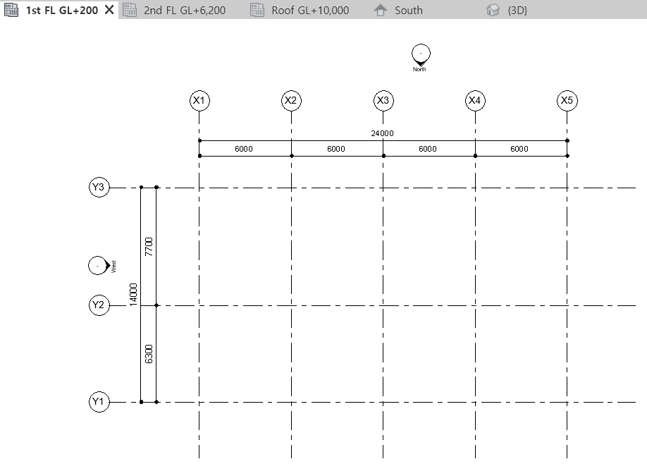
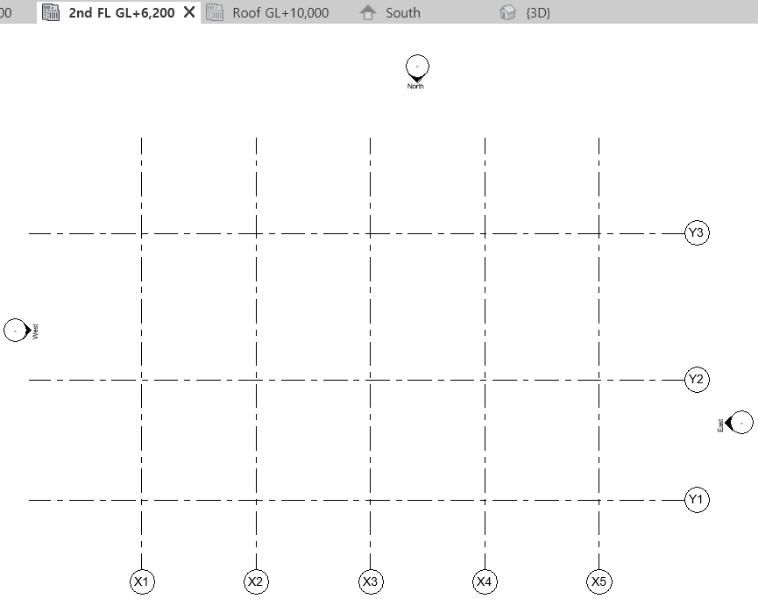
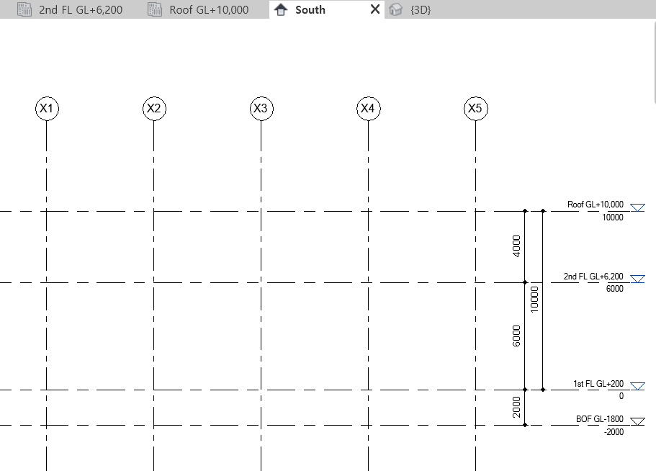
BIM Manual 2. BIM기반 입찰/Feed 설계 | 2.1 개요 | 시트번호 : 1/1 | 분류번호 : HAI-S-PM-G-2-001 개정번호 : Rev.A 개정일자 : 2024.01.30
-평면 : 기둥, 보 배치 되는 곳만 Grid 작성
-입면 : 층별 Grid 작성
* 1층에 작성한 평면 Grid는 Elevation에 따라 층별로 공통 적용 됨
① Grid / Level 작성
*교육
2층평면 : Grid 수정, Dimension 입력

Slide 43
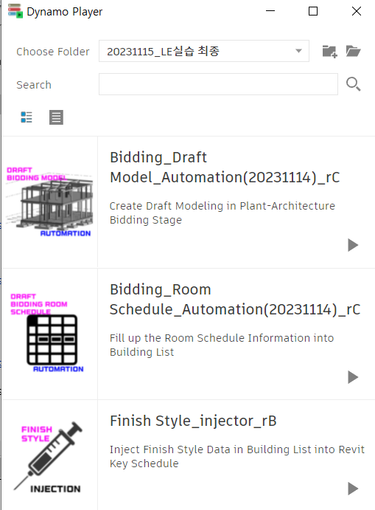
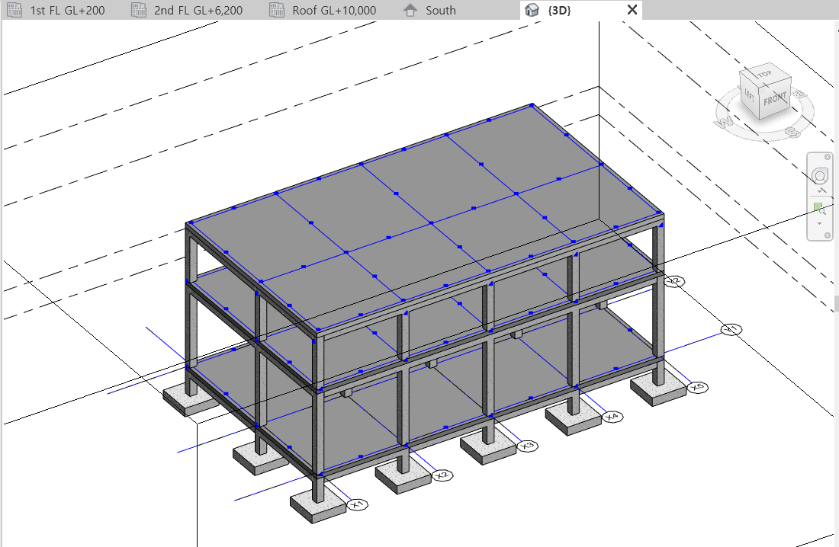
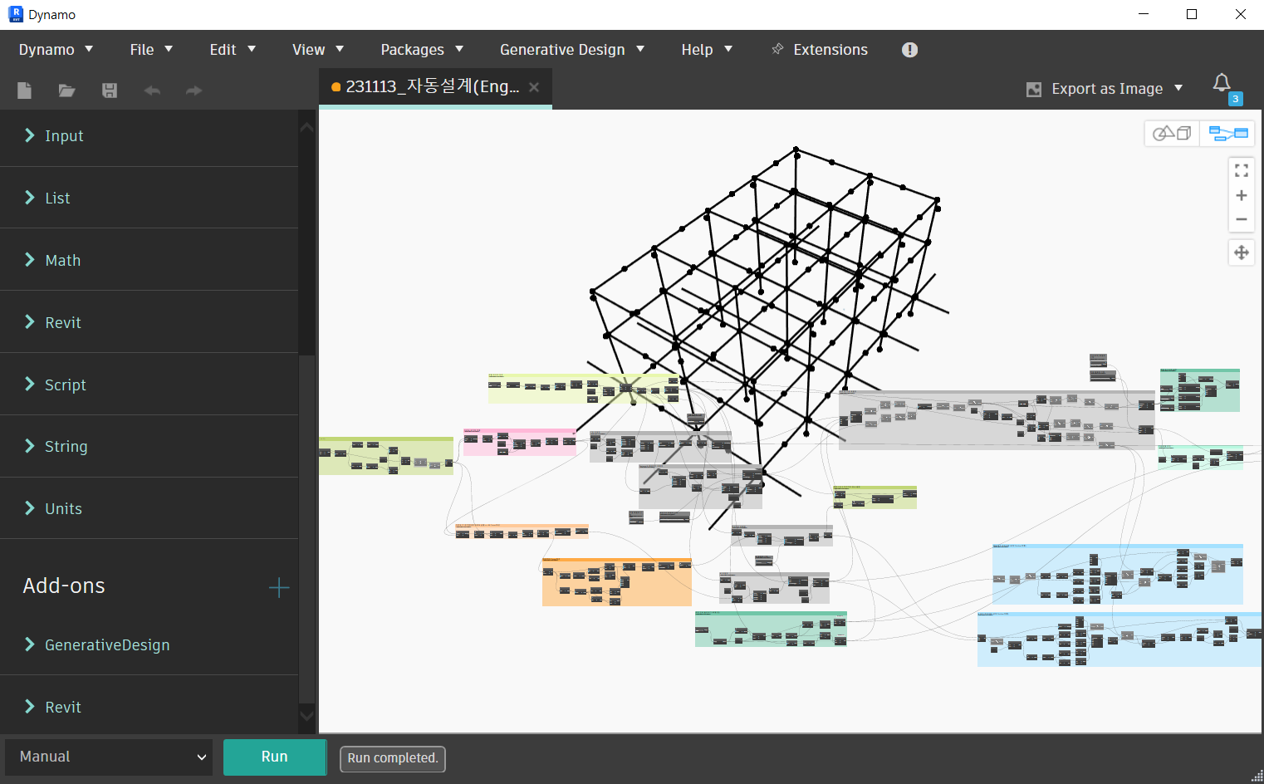
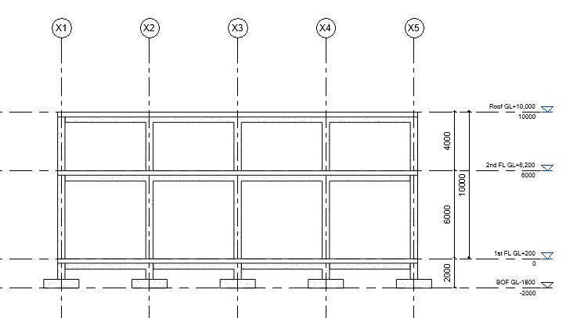
BIM Manual 2. BIM기반 입찰/Feed 설계 | 2.1 개요 | 시트번호 : 1/1 | 분류번호 : HAI-S-PM-G-2-001 개정번호 : Rev.A 개정일자 : 2024.01.30
② 구조모델링 (Dynamo자동)
- Grid 배치에 따라 Setting된 기본 규격으로 기둥, 보, 슬라브, 지붕, 독립기초 자동 생성
*필요시 기둥, 보, 슬라브 부재 규격, Steel로 변경 가능

Slide 44
BIM Manual 2. BIM기반 입찰/Feed 설계 | 2.1 개요 | 시트번호 : 1/1 | 분류번호 : HAI-S-PM-G-2-001 개정번호 : Rev.A 개정일자 : 2024.01.30
② 구조모델링 (Dynamo자동)
구조모델링 자동화 도구 (Dynomo) 사용시 참고 사항
기능 요약
작성되어 있는 그리드를 기준으로 보, 기둥, 페데스탈, 독립기초 모델링 수행
기둥 형상 정보를 기준으로 기초, 바닥, 지붕 모델링 수행
바닥의 바운더리 정보를 기준으로 외벽 및 같은 위치의 보 위치 조정
사용 시 참고사항
1. 기둥, 보 배치에 관여하는 그리드의 이름은 X, Y를 포함해야 함 (예: X1, X2, Y3, Y4…)
2. 재실행할 경우 그리드를 제외한 모든 객체 삭제 후 실행
3. 외곽 벽체에 문 및 창문이 배치되어 있는 경우, 위치 조정 중 삭제될 수 있으니 문과 창문의 배치는 자동화 후 작업 진행

Slide 45
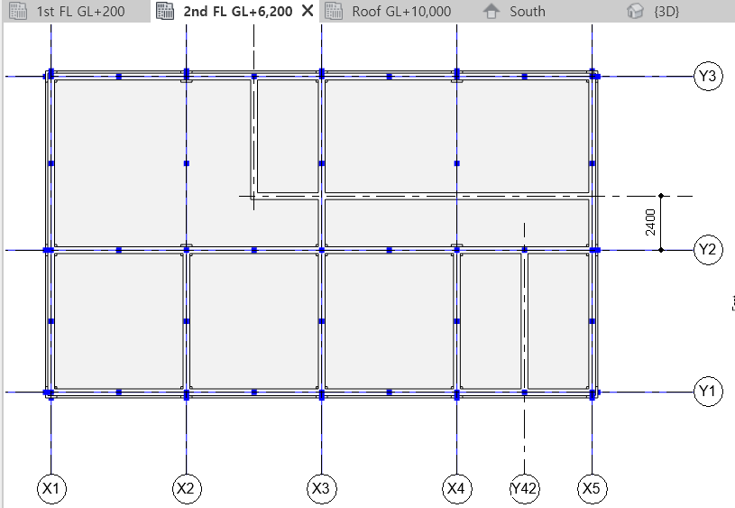
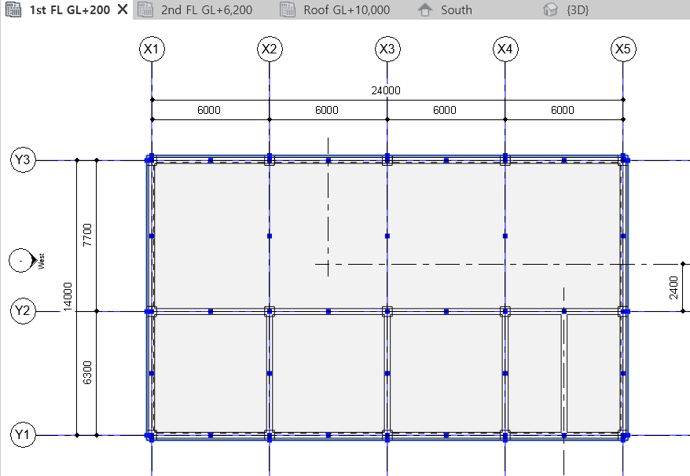
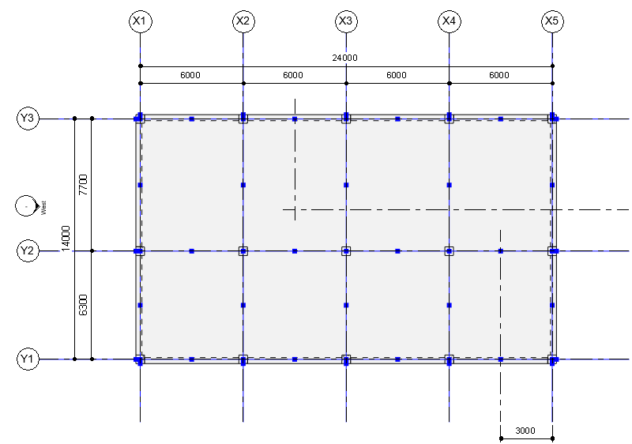
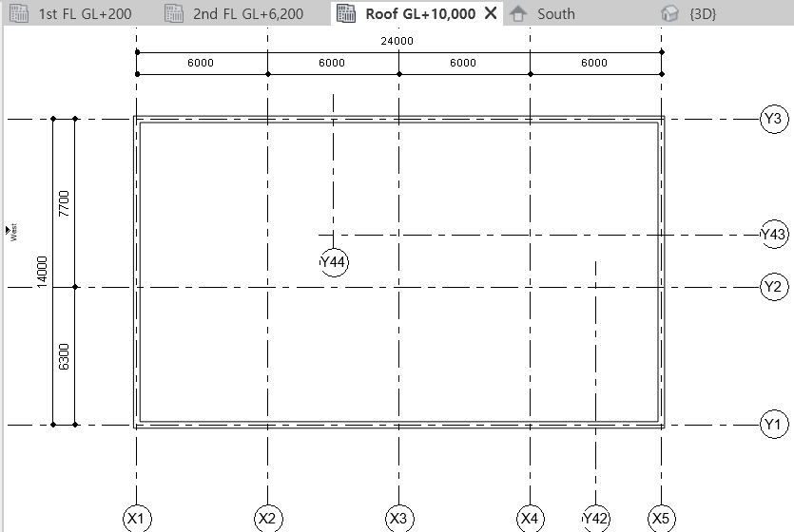
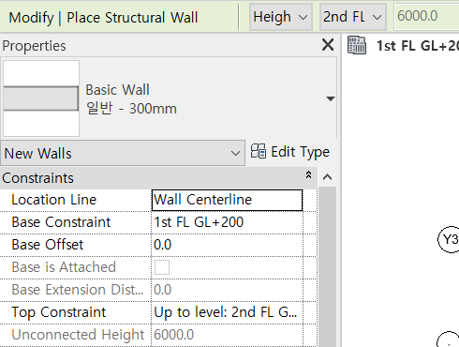
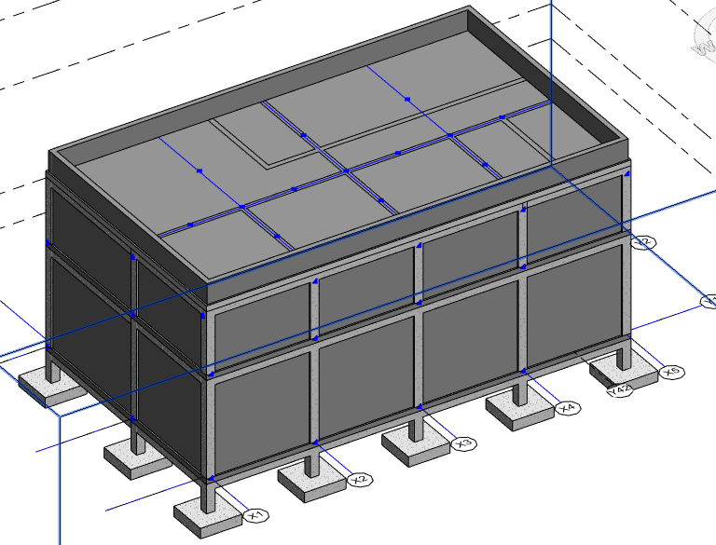
BIM Manual 2. BIM기반 입찰/Feed 설계 | 2.1 개요 | 시트번호 : 1/1 | 분류번호 : HAI-S-PM-G-2-001 개정번호 : Rev.A 개정일자 : 2024.01.30
Basic Wall Family로 Room 구획(Wall:Structural작성)
③ Room 구획 벽체 모델링
Room 구획이 필요한 위치에 추가 Grid 작성
*교육
-1,2층평면 : Grid 추가 방법
1층 Dimension Copy -> 2층에 Paste
View 추가
Wall 모델링 방식

Slide 46
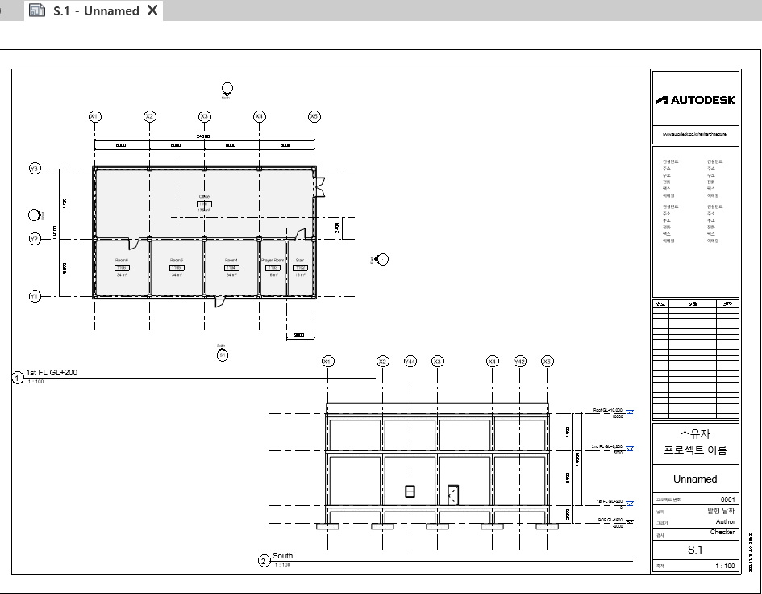



BIM Manual 2. BIM기반 입찰/Feed 설계 | 2.1 개요 | 시트번호 : 1/1 | 분류번호 : HAI-S-PM-G-2-001 개정번호 : Rev.A 개정일자 : 2024.01.30
③ Room 구획 벽체 모델링
*교육
View 추가 : BOF 추가
*교육
도면 추가 : Sheet 추가

Slide 47




BIM Manual 2. BIM기반 입찰/Feed 설계 | 2.1 개요 | 시트번호 : 1/1 | 분류번호 : HAI-S-PM-G-2-001 개정번호 : Rev.A 개정일자 : 2024.01.30
④ Room Family 생성
Default로 자동입력된 Room Name/No를 설계에 맞도록 변경 입력
⑤ Room Name/No 입력
층별로 Revit 자동 Room배치 기능으로 Room Family 생성 (Room면적 자동 계산)

Slide 48


BIM Manual 2. BIM기반 입찰/Feed 설계 | 2.1 개요 | 시트번호 : 1/1 | 분류번호 : HAI-S-PM-G-2-001 개정번호 : Rev.A 개정일자 : 2024.01.30
⑥ Room Interior Finish 입력 ( 2 가지 방식)
Room에 해당하는 Interior Finish Style을 Drop-Down에서 선택하여 지정
(팀표준 Finish Style List 기준으로 Template에 작성 되어 있음)
1) Interior Finish Schedule 일람표에서 입력 (Drop-Down 선택)
2) Properties 창에서 입력 (Drop-Down 선택)

Slide 49

BIM Manual 2. BIM기반 입찰/Feed 설계 | 2.1 개요 | 시트번호 : 1/1 | 분류번호 : HAI-S-PM-G-2-001 개정번호 : Rev.A 개정일자 : 2024.01.30
⑥ Room Family의 자동입력된 정보 확인
Room Family를 클릭하여 Room 정보 확인 (Room Name, No, Interior Finish Style, Area 등)

Slide 50

BIM Manual 2. BIM기반 입찰/Feed 설계 | 2.1 개요 | 시트번호 : 1/1 | 분류번호 : HAI-S-PM-G-2-001 개정번호 : Rev.A 개정일자 : 2024.01.30
⑦ Room Schedule 확인
자동 생성된 Room Schedule 확인

Slide 51


BIM Manual 2. BIM기반 입찰/Feed 설계 | 2.1 개요 | 시트번호 : 1/1 | 분류번호 : HAI-S-PM-G-2-001 개정번호 : Rev.A 개정일자 : 2024.01.30
Wall Schedule 정보 입력
Roof Schedule 정보 입력

Slide 52

BIM Manual 2. BIM기반 입찰/Feed 설계 | 2.1 개요 | 시트번호 : 1/1 | 분류번호 : HAI-S-PM-G-2-001 개정번호 : Rev.A 개정일자 : 2024.01.30
Door 모델링
Door Schedule 정보 입력

Slide 53



BIM Manual 2. BIM기반 입찰/Feed 설계 | 2.1 개요 | 시트번호 : 1/1 | 분류번호 : HAI-S-PM-G-2-001 개정번호 : Rev.A 개정일자 : 2024.01.30
⑨ 외주사 BIM 작업 지시
⑧ Building List, CAD Export – For 유관팀 협의
Room 도면 출력, Building List(엑셀시트) 생성하여 유관 부서 회람

Slide 54
BIM Manual 2. BIM기반 입찰/Feed 설계 | 2.1 개요 | 시트번호 : 1/1 | 분류번호 : HAI-S-PM-G-2-001 개정번호 : Rev.A 개정일자 : 2024.01.30
개발 Up-grade 사항
[1 단계] Tool로 기본설계 완료 후, 물량산출은 ABOQ 사용
1. Work Process (1) : 다층 건물 가능하도록 Up-grade
2. Work Process (1) : 철골건물 경사 Roof 가능하도록 Up-grade
3. Work Process (7) : Room Schedule에 Room Size (가로, 세로, 높이) 자동 입력
4. Work Process (8) : Building List(엑셀 파일)로 Export
[2 단계] Tool로 기본설계 완료 후, 마감 및 벽체 물량 Dynamo 자동산출, 구조물량은 ABOQ 사용
- 입찰용 마감 List (첨부 엑셀 파일의 ‘Finish No. WM-Interior’ sheet)및 Dynamo 활용
[3 단계] Tool로 기본설계 완료 후, 마감 및 벽체, 구조 물량 Dynamo 자동 산출 (입찰용 물량)
- 입찰용 구조 Family List 작성 및 Dynamo 활용

Slide 55



BIM Manual 2. BIM기반 입찰/Feed 설계 | 2.1 개요 | 시트번호 : 1/1 | 분류번호 : HAI-S-PM-G-2-001 개정번호 : Rev.A 개정일자 : 2024.01.30
-불필요한 부재 삭제 후
수평 Roof Beam 중 필요한 Roof Beam에 대해 경사 적용
② 구조모델링 (Dynamo자동)
-Column, Beam은 철골부재로 선택하여 Dynamo 자동 모델링

Slide 56


BIM Manual 2. BIM기반 입찰/Feed 설계 | 2.1 개요 | 시트번호 : 1/1 | 분류번호 : HAI-S-PM-G-2-001 개정번호 : Rev.A 개정일자 : 2024.01.30
-분리된 2개의 경사 Roof beam을 Miter를 이용하여 결합

Slide 57




BIM Manual 2. BIM기반 입찰/Feed 설계 | 2.1 개요 | 시트번호 : 1/1 | 분류번호 : HAI-S-PM-G-2-001 개정번호 : Rev.A 개정일자 : 2024.01.30
Mat기초 적용시 : 테두리 헌치 적용시, Slab Edge 기능 사용
Mat기초 적용시 : 바닥 슬라브만 두고 불필요한 부재 삭제
=> 바닥슬라브의 페밀리를 Mat두께에 적합한 페밀리로 변경

Slide 58

BIM Manual 2. BIM기반 입찰/Feed 설계 | 2.1 개요 | 시트번호 : 1/1 | 분류번호 : HAI-S-PM-G-2-001 개정번호 : Rev.A 개정일자 : 2024.01.30
경사 지붕 작성 : Roof Floor 평면에서 Roof 범위 설정

Slide 59



BIM Manual 2. BIM기반 입찰/Feed 설계 | 2.1 개요 | 시트번호 : 1/1 | 분류번호 : HAI-S-PM-G-2-001 개정번호 : Rev.A 개정일자 : 2024.01.30
-경사지붕의 Low레벨에서 Roof 작성
-양방향 경사일 경우 양쪽 경계 선택 후, Defines Roof Slope 체크 및 Slope입력
-한방향 경사일 경우 한쪽 경계면만 선택, Defines Roof Slope 체크 및 Slope입력

Slide 60





BIM Manual 2. BIM기반 입찰/Feed 설계 | 2.1 개요 | 시트번호 : 1/1 | 분류번호 : HAI-S-PM-G-2-001 개정번호 : Rev.A 개정일자 : 2024.01.30
Key Schedule 생성

Slide 61


BIM Manual 2. BIM기반 입찰/Feed 설계 | 2.1 개요 | 시트번호 : 1/1 | 분류번호 : HAI-S-PM-G-2-001 개정번호 : Rev.A 개정일자 : 2024.01.30

Slide 62
BIM Manual 2. BIM기반 입찰/Feed 설계 | 2.1 개요 | 시트번호 : 1/1 | 분류번호 : HAI-S-PM-G-2-001 개정번호 : Rev.A 개정일자 : 2024.01.30

Slide 63
BIM Manual 2. BIM기반 입찰/Feed 설계 | 2.1 개요 | 시트번호 : 1/1 | 분류번호 : HAI-S-PM-G-2-001 개정번호 : Rev.A 개정일자 : 2024.01.30

Slide 64
5. 물량 산출
5.1

Slide 65
BIM Manual 5. 물량 산출 | 5.1 | 시트번호 : 1/1 | 분류번호 : HAI-S-PM-G-2-001 개정번호 : Rev.A 개정일자 : 2024.01.30

Slide 66
○ | 의사결정
● | 정보전달
○ | 지시사항
공사비 실적/정산 단가 기준 적정성 검증
공사비 COST INDEX 개선방안
플랜트사업본부
○
배포 (본부전체)
○
임원/실장회의 협의
○
미배포
○
관련 조직 별도 협의
○
플랜트사업부
○
에너지사업부
○
엔지니어링사업부
○
GEC법인
○
플랜트
수행실
○
플랜트
영업실
○
플랜트
기자재실
○
에코에너지
사업실
○
에코
솔루션실
○
원자력
사업실
○
플랜트
기본설계실
○
플랜트
설계실
○
플랜트
토건설계실
○
플랜트
기획실
○
플랜트
수행팀
○
플랜트
영업1팀
○
플랜트
기자재운영팀
○
신재생
사업1팀
○
에코
솔루션팀
○
원자력사업
추진팀
○
플랜트
설계관리팀
○
플랜트회전
기계설계팀
○
플랜트
토목설계팀
○
플랜트
기획팀
○
플랜트
입찰견적팀
○
플랜트
영업2팀
○
플랜트
기자재품질팀
○
신재생
사업2팀
○
수소사업
개발팀
○
원자력
설계팀
○
플랜트
기본설계팀
○
플랜트장치
기계설계팀
○
플랜트
건축설계팀
○
플랜트
변화관리팀
2024. 04.
○
플랜트
공사기획팀
○
플랜트
영업3팀
○
플랜트
기자재견적팀
○
화공프로세스
설계팀
○
플랜트
배관설계팀
○
플랜트
HVAC설계팀
○
플랜트
품질안전팀
○
플랜트
공사기술팀
○
프로젝트 팀 (현장)
○
전력프로세스
설계팀
○
플랜트
전기설계팀
○
플랜트
공정관리팀
○
플랜트
시운전팀
○
IKAN팀
○
EOSE팀
○
SACE팀
○
P2E사업팀
○
환경프로세스
설계팀
○
플랜트
C&I설계팀
○
플랜트
RM팀
○
LINE팀
○
SSHN1팀
○
SACE2팀
○
플랜트안전
소방설계팀
○
플랜트
BI추진팀
플랜트사업본부
○
LECO팀
○
SSHN2팀
○
STA1팀
○
혁신TF
플랜트수행실 플랜트공사기술팀

Slide 67
2-2. 건축 Cost Index
플랜트공사기술팀
Level | 건축
 | Cost Index | UNIT | 기준, 검증방법
Level 3 | Total 금액 /대표물량 단가 | USD/m3 | [대표물량] Structure Concrete 연면적당 단가 검토 불가 시 활용
 |  | USD/m2 | [대표물량] (Building+Shelter) 연면적 건축 전체 금액에 대한 연면적당 단가 검토
 | Building 금액 /대표물량 단가 | USD/m3 | [대표물량] Building Structure Concrete 하기 사유로 연면적당 단가 검토 불가 시 활용 1) 철골조 Building이 많은 경우 2) Foundation Type이 많은 경우
 |  | USD/m2 | [대표물량] Building 연면적 Building 전체 금액에 대한 연면적당 단가 검토
 | Shelter 금액 /대표물량 단가 | USD/m3 | [대표물량] Shelter Structure Concrete 하기 사유로 연면적당 단가 검토 불가 시 활용 1) 연면적 내 Grating 바닥 면적 비중이 큰 경우
 |  | USD/m2 | [대표물량] Shelter 연면적 건축 전체 금액에 대한 연면적당 단가 검토
Level 2 | Earth Work | USD/m3 | [대표물량 기준] Excavation, Backfill, Disposal 물량 합계 1. 토사 구매 필요시 자재비 검토 2. 자재/시공 운반거리에 따른 단가범위검토
 | Concrete Work | USD/m3 | [대표물량 기준] Str. Concrete 물량 1. Con'c, Rebar 자재비 검토 (Cost Data) 2. 사급자재 적용 자재단가 검토 (할증/간접비포함) 3. Con'c 대비 철근비 및 거푸집비율대비 단가검토 4. 토목/건축 Con'c Work 단가비교검토
 | Block Work | USD/m2 | [대표물량 기준] Block 물량 1. Block Type별 비율 파악 2. 단열재 적용 여부 파악 3. 단가범위 검토 (Cost Data)
 | Painting Work | USD/m2 | [대표물량 기준] Paint 물량 1. Paint Type별 비율 파악 3. 단가범위 검토 (Cost Data)
 | Roof Work | USD/m2 | [대표물량 기준] Waterproofing Membrane 물량 1. Roof waterproofing Item별 비율 파악 2. 단가범위 검토 (Cost Data)
Level | 건축
 | Cost Index | UNIT | 기준, 검증방법
Level 2 | Precast Work | USD/m3 | [대표물량 기준] Precast Concrete 물량 1. 특수공법 적용공정 2. 적용프로젝트 파악 3. 적용공법 비교 / 검토 4. 세부유사 ITEM 단가 비교/검토 5. Local 특수성 유무 검토
 | Cladding Work | USD/m2 | [대표물량 기준] Metal Sheet, Sandwich Panel 물량 합계 1. 마감 Type별 비율 파악 2. 단가범위 검토 (Cost Data)
Level 1 | Structural Concrete | USD/m3 | 단가범위 검토 (사급자재비 별도검토)
 | Re-bar | USD/ton | 단가범위 검토 (사급자재비 별도검토)
 | Form | USD/m2 | 단가범위 검토 Support 및 Scaffolding 포함 여부 파악
 | Block | USD/m2 | 단가범위 검토 Accessary 등 잡자재 포함 여부 파악
 | Steel Door | USD/EA | 단가범위 검토 Hardware 등 잡자재 포함 여부 파악
 | Fire Rated Steel Door | USD/EA | 단가범위 검토 Hardware 등 잡자재 포함 여부 파악
 | Blast Resistant Door | USD/EA | 단가범위 검토 Hardware 등 잡자재 포함 여부 파악
 | Plastering | USD/m2 | 단가범위 검토
 | Profiled Metal Sheet | USD/m2 | 단가범위 검토 Accessary 등 잡자재 포함 여부 파악
 | Sandwich Panel | USD/m2 | 단가범위 검토 Accessary 등 잡자재 포함 여부 파악
 | False Celing | USD/m2 | 단가범위 검토 Accessary 등 잡자재 포함 여부 파악
 | Access Floor | USD/m2 | 단가범위 검토

Slide 68
7-1. 물량 검토 – 토목/건축
플랜트공사기술팀
2) 건축물량 검토
No. | BOQ Work Item | 검토 기준
1 | EARTH WORKS | 터파기 - 되메우기 = 사토 Balance 확인
2 |  | 터파기, 되메우기, 잔토처리 물량 토량환산계수 적용하지 않은 Net 물량임을 확인
3 | CONCRETE WORKS | Building/Shelter 콘크리트 물량 대비 Rebar 물량 확인
4 |  | 콘크리트 물량 대비 Formwork 물량 확인
5 |  | Building 연면적 대비 콘크리트 물량 확인 (Blast Resistant 건물 유무 확인)
6 | BLOCK WORKS | Reinforce Block과 Hollow Block으로 구분하며, 모든 잡자재 포함을 명기
7 |  | Lintel, Mesh, Lath 등 모든 잡자재 포함임을 Detail하게 명기 확인
8 | PAINTING WORKS | Wall Paint / Plaster 물량비율 확인
9 | TILE WORKS | 하부 Mortar 물량 포함으로 Description에 반영
10 |  | Tile Work 에 대해 Adhesive 및 Joint Filling 포함 Description 명기 확인
11 | DOOR & WINDOW WORKS | Blast Resistant, Fire Rated, Normal Steel Door 구분 산출 확인
12 |  | Final Paint Scope 명기 확인 (제작/시공사 상이할 경우 발생 가능한 Argue. 방지)
13 |  | Door Accessary는 포함하는 것으로 Description에 명시 여부 확인, 별도 Item 삭제 확인
14 | EXTERIOR/INTERIOR FINISH WORKS | Raised floor 하부 Dust proof paint 별도 Item 산출 여부 확인
15 |  | Cladding Roof 면적 / 건물면적 비율 확인
16 |  | Flashing item 삭제 및 Metal Sheet Main Panel에 포함됨을 Description에 명기
17 | MISC. WORKS | Gutter, Downspout, Water collection box 별도 산출 여부 확인
18 |  | Furniture 발주처 Requirement 유무 확인 후 반영물량 확인
19 | GENERAL | 건축 Scope은 건물에서 부터 1m 까지인지 확인
* 세부 물량검토 필요시 물량산출근거 검토 (if required)

Slide 69
7-1. 물량 검토 – 토목/건축
플랜트공사기술팀
3) 토목 물량검토서
4) 건축 물량검토서

Slide 70
4.A Modeling
4.A.1

Slide 71



BIM Manual 4.A Modeling |  |  | 분류번호 : HAI-S-PM-G-2-001 개정번호 : Rev.A 개정일자 : 2024.01.30
D-5. ROOM영역 설정
팀기준 : 모델링
문제점
ROOM 영역 자동설정 안됨
팀기준 : 도면
방안
- 참조선을 선택 후 경계를 수동으로 지정
- 룸 영역은 3D로 인식하므로, 상부 구속조건 혹은 LEVEL을 지정
팀기준 : 물량

Slide 72
BIM Manual 4.A Modeling | Steel Family | Steel Family (1/1) (by 지은호) | 분류번호 : HAI-S-PM-G-2-001 개정번호 : Rev.A 개정일자 : 2024.01.30
Steel Family 작성
Family file (.fra)
Family 의 Parameter 가 Define 되어있고, 형상 정보가 들어 있는 Family File
AUTODESK 홈페이지 경로 : Autodesk Revit 2023 Content
주의
1) LT, VT 버전이 각각 있고 Metric, Imperial Contents 가 각각 있으므로 확인 필요
2) 저장 경로 : Metric : \Libraries\English\US\
Text file (.txt)
Family File 에서 Define 된 parameter input data File 로 Excel로 변환해 Input Data 수정 가능
-> Excel -> CSV 로 변환 -> xlsx 로 변환 후 관리 (Family File에 연동을 위해선 반대로 진행)

Slide 73




BIM Manual 4.A Modeling | Steel Family | Steel Family (5/1) (by 지은호) | 분류번호 : HAI-S-PM-G-2-001 개정번호 : Rev.A 개정일자 : 2024.01.30
Steel Family 작성
문제점
Excel Sheet 관리 시 Txt (Data file) 변환 절차
- Excel 은 Column, Framing 각 1개로 관리하고, Code 별 Section 는 Sheet 로 구성됨
- 필요한 family File 의 Sheet 를 [파일] - [다른이름으로 저장] – 파일형식 [CSV –쉼표로 분리] 선택 후 저장
CSV 파일 확장자 → TXT 로 변환
- Rfa 파일과 동일한 이름으로 수정 후 REVIT Insert - 필요한 Section 선책 후 Load, 사용

Slide 74


BIM Manual 4.A Modeling | Steel Family | Steel Family (2/1) (by 지은호) | 분류번호 : HAI-S-PM-G-2-001 개정번호 : Rev.A 개정일자 : 2024.01.30
Steel Family 작성
[Structural Column]
[Structural Framing]
팀기준 : 모델링
팀 표준 철골 Family Excel 정보의
Nominal Weight, Perimeter 값이 입력 됨.
팀기준 : 도면
팀기준 : 물량
1. Family List를 이용한 물량 산출
: Dynamo 물량산출식에 의해 산출
-철골중량 = (Nominal Weight) x (Length)
-철골도장 =
(Perimeter) x (Length)
2. Revit 내 Schedule에서 물량 확인
: Schedule내 연산 이용

Slide 75




BIM Manual 4.A Modeling | Steel Family | Steel Family (2/1) (by 지은호) | 분류번호 : HAI-S-PM-G-2-001 개정번호 : Rev.A 개정일자 : 2024.01.30
Steel Family 작성
문제점
Col. Beam Family File의 매개변수 구성이 다름
Beam : Structural, Dimensions
Col : Structural Analysis, Structural Section Geometry
현황 : Column 은 Built-in Parameter로 구성되어 있고, Beam 은 Family Parameter 로 구성 . 즉, Shape을 결정하는 parameter가 다름.
문제 : 구성 Parameter가 다르므로 BOQ 산출할 때 각 부재 별 적용 parameter가 달라져야 하고, 부재 별 parameter 혼선 및 중복 야기
확인 : 1) Properties 에 연동된 매개변수를 수정해봤으나, dimension 별 부재 크기가 달라지지 않음. → Family의 매개변수는 수정하기 어려움.
2) 부재 별로 Parameter구성이 다른 게 아니라, Section Shape을 Define한 Family 냐 아니냐에 따라서 Parameter 구성이 달라짐.
결론 : Revit Family 파일을 사용하되, Parameter는 통일시켜 물량 산출에 문제 없도록 조치 완료.

Slide 76


BIM Manual 4.A Modeling | Steel Family | Steel Family (3/1) (by 지은호) | 분류번호 : HAI-S-PM-G-2-001 개정번호 : Rev.A 개정일자 : 2024.01.30
Steel Family 작성
BOQ 산출을 위한 Parameter 연동
문제점
Col. Beam Family File의 매개변수 구성이 다름
Section Defined Family : Section Analysis
Shape 별 parameter 구성
Shape | Family | Defined Family 유무
H Shape | Column | O
 | Framing | O
L Shape | Column | X
 | Framing | X
C Shape | Column | X
 | Framing | X
Lib-C Shape | Column | X
 | Framing | X
T Shape | Column | X
 | Framing | X
Section Not Defined Family : Structural
Defined / Not Defined 에 따라 Parameter 구성은 다르나, Parameter 이름 통일 시켜 물량 산출 (Section Area, Perimeter Nominal Weight)
기본 Shape은 전부 Defined Family가 존재하므로 구성에 문제 없고, Parameter 구성도 동일함 확인
Lib- Shape 은 Defined Family 가 없어 별도의 Family 파일로 작성

Slide 77

BIM Manual 4.A Modeling | Steel Family | Steel Family (4/1) (by 지은호) | 분류번호 : HAI-S-PM-G-2-001 개정번호 : Rev.A 개정일자 : 2024.01.30
Steel Family 작성
Steel modeling 후 Connection 지정하면 좌측 Table과 같이 자동 계산된 parameter 생성 됨
생성 방법 : 각 부재 Connection Generic 지정
처음 modeling 당시 Connection Type이 지정되지 않는 경우 반영되지 않으므로 Connection Type load 및 설정이 필요하고 이후에는 Connection 만 생성하면 Parameter 구성 가능
문제점
Col. Beam Family File의 매개변수 구성이 다름
Paining Area : Length x Permiter 또는 Suface area 로 산출
Weight : Volume x 단위중량 또는 Mass per unit length(or Nominal length ) x length 로 산출
부재별로 상기와 같은 방법으로 Verify 했을 때, 값이 미소하게 다름
1) 생성된 Parameter 의 산출 식 재확인 및 비교 검토 필요
2) HEC BOQ 산출식 Setting
→ Shape 별 적용 Parameter 분기하여 Family List Update 예정
Paining Area : Cut Length x Perimeter 로 자동 산출됨
Weight & Exact Weight : Length X Nominal Weight 로 자동 산출됨
오류 해결 : Material 을 지정할 경우, 상기 산출 식에 따라 산출됨
결론 : 상기 Revit 상에 자동으로 생성되는 parameter는 물량 산출에 연동하지 않기로 함.

Slide 78
BIM Manual 4.A Modeling | Steel Family | Steel Family (6/1) (by 지은호) | 분류번호 : HAI-S-PM-G-2-001 개정번호 : Rev.A 개정일자 : 2024.01.30
Steel Family 작성
Column용 Family
Code | Shape | Status | Defined Family | Remark
KSD3502 | H | 완료 | O
 | L | 완료 | X
 | C | 완료 | X
 | SHS(각형강관-정사각) | 완료 | X
 | SHS(각형강관-직사각) | 완료 | X
JIS | H | 완료 | O
 | L | 완료 | X
 | C | 완료 | X
 | SHS(각형강관-정사각) | 완료 | X
 | SHS(각형강관-직사각) | 완료 | X
ASTM | W | 완료 | O
 | L | 완료 | O
 | C | 완료 | O
EN | IPE | 완료 | O
 | HE | 완료 | O
 | UPN | 완료 | X

Slide 79
BIM Manual 4.A Modeling | Steel Family | Steel Family (7/1) (by 지은호) | 분류번호 : HAI-S-PM-G-2-001 개정번호 : Rev.A 개정일자 : 2024.01.30
Steel Family 작성
Framing(Beam) 용 Family
Code | Shape | Status | Defined Family | Remark
KSD3502 | H | 완료 | O
 | L | 완료 | X
 | C | 완료 | X
 | Lib-C | 완료 | X
 | T | 완료 | X
 | SHS(각형강관-정사각) | 완료 | X
 | SHS(각형강관-직사각) | 완료 | X
JIS | H | 완료 | O
 | L | 완료 | X
 | C | 완료 | X
 | Lib-C | 완료 | X
 | T | 완료 | X
 | SHS(각형강관-정사각) | 완료 | X
 | SHS(각형강관-직사각) | 완료 | X
ASTM | W | 완료 | O
 | L | 완료 | O
 | C | 완료 | O
 | WT | 완료 | O
EN | IPE | 완료 | O
 | HE | 완료 | O
 | UPN | 완료 | X

Slide 80






BIM Manual 4.A Modeling | Steel Family | A-1. Steel Member Family 제작 – Connection 오류 (시트번호 : 1/2) | 분류번호 : HAI-S-PM-G-2-001 개정번호 : Rev.A 개정일자 : 2024.01.30
A-1. Steel Member Family 제작 – Connection 오류
오류-1 : Detail Level
문제점
국가별 Steel 규격 적용을 위해 Family 생성 (Excel Data 연동)
- Steel Connection 관련 오류 발생
오류-2 : Corrected element not supported

Slide 81








BIM Manual 4.A Modeling | Steel Family | A-1. Steel Member Family 제작 – Connection 오류 (시트번호 : 2/2) | 분류번호 : HAI-S-PM-G-2-001 개정번호 : Rev.A 개정일자 : 2024.01.30
A-2. Steel Member Family 제작 – Connection 오류
조치 결과
Revit 기본 Library 활용
Connection 생성됨.
해당 Family를 모체로 Steel Family 생성
방안
오류-1 : Visibility setting 의 Detail level 조정
오류-2 : Revit 제공 Steel Family 활용하여 해결
오류-1 방안
Revit 기본 Family의 경우
두가지 profile 겹쳐서 생성함
개별 Sweep Model 작성 후 Visibility option에서 Detail Level : Medium /Fine 으로 구분
오류 계속됨
Family Library에서 Load하여, Parameter 등을 설정하여 사용 가능함.

Slide 82









BIM Manual 4.A Modeling | Steel Family | A-2. Steel Family – Stick Symbol 등 적용 (시트번호 : 1/1) | 분류번호 : HAI-S-PM-G-2-001 개정번호 : Rev.A 개정일자 : 2024.01.30
A-3. Steel Family 관련 Stick Symbol 등 적용
조치 결과
Symbolic Line 및 Visility Option을 통해 Detail에 따라 single line으로 나타나게 할 수 있음. (기본 Family Library 활용 시 자동 연계되어 있음.)
- Rigid Link, Shear Link 의 경우 Symbol 추가하여 양단 접합부 표현 가능함.
문제점
Steel Structure 관련 Family 에서 Stick Symbol, Rigid Link 등 활용 방법
Family 제작 시 적용 방법
도면 작성 시 view setting 방법
1) Edit Family에서 Symbolic Line으로 single line 표현 가능
2) 양단 접합부 Symbol 추가 방법

Slide 83




BIM Manual 4.A Modeling |  |  | 분류번호 : HAI-S-PM-G-2-001 개정번호 : Rev.A 개정일자 : 2024.01.30
E-6. Steel Connection Symbol
팀기준 : 모델링
문제점
STEEL CONNECTION 관련 :
Moment Connection 표현 시, Plan View와 Elevation View에 표현되는 기호를 다르게 할 수 있는 방법 필요.
방안
현재 Revit system 상으로는 해결 불가함.
- 우선 Moment Connection의 표기를 정삼각형으로 통일하여 적용
팀기준 : 도면
Moment Connection
- 평면 표현
Moment Connection
- 입면 표현
Issue – Connection 설정 시 평면과 입면에 동일한 symbol 적용됨
팀기준 : 물량

Slide 84







BIM Manual 4.A Modeling |  |  | 분류번호 : HAI-S-PM-G-2-001 개정번호 : Rev.A 개정일자 : 2024.01.30
A-12. Steel Connection Symbol
방안
1. Splice용 Symbol Family 추가
: Cut-back 설정에 따라 폭/길이 변경가능하도록 타입 매개변수 추가
팀기준 : 모델링
문제점
STEEL CONNECTION 관련
: Splice 표현 적용 방법
Splice Connection
팀기준 : 도면
2. Connection Symbol 설정에서 Splice Connection 추가 후 Symbol Family 설정
3. 개별 부재에서 Connection Type 지정
팀기준 : 물량
4. 적용예시 (입면/평면)

Slide 85


BIM Manual 4.A Modeling |  |  | 분류번호 : HAI-S-PM-G-2-001 개정번호 : Rev.A 개정일자 : 2024.01.30
D-15. Steel Member 결합
팀기준 : 모델링
문제점
경사진 Steel Beam의 경우 두개의 부재로 나뉘어서 작성됨.
1개의 객체로 합치는 방법이 있는지 확인 필요
방안
현재 Revit의 Beam 작성 방법은 Start Point – End Point 지정 방식이기 때문에 현재로서는 1개의 객체로 작성할 수 없음.
Beam 작성으로 곡선 부재까지 작성할 수 있으며, 추후 Mid Point를 지정할 수 있는 기능이 개발될 시 적용 가능할 것으로 보임.
1개 부재이지만
Revit의 Beam Modeling으로는 두 객체로 나누어서 모델링해야함
팀기준 : 도면
팀기준 : 물량

Slide 86





BIM Manual 4.A Modeling | Family | A-4. Family 작성 시 Profile 활용 (시트번호 : 1/1) | 분류번호 : HAI-S-PM-G-2-001 개정번호 : Rev.A 개정일자 : 2024.01.30
A-4. Family 작성 시 Profile 활용
조치 결과
Family Parameter와 Profile Parameter를 연동하여 활용 가능
위 기능을 활용할 시 Profile을 생성하여 다방면으로 사용 가능함.
문제점
Family Edit에서 Load Profile 사용 시 매개변수도 함께 로드되지 않음. - Type parameter로 조정 불가함
해당 Option을 통해 Parameter 연동시킬 수 있음

Slide 87





BIM Manual 4.A Modeling |  |  | 분류번호 : HAI-S-PM-G-2-001 개정번호 : Rev.A 개정일자 : 2024.01.30
A-15. Purlin, Girth용 Bracket 물량 산출
팀기준 : 모델링
Category - Structural Connection 하위로로 분류됨
- Bracket은 Plates, Bolts 로 분류될 수 있음.
Customize 기능을 활용하여 Connection 작성 후 활용
문제점
※ Steel Connection으로 모델에 나타나지만 어떤 Family Category인지,
물량에 어떻게 반영할지 확인 필요
방안
Revit 제공 Steel Connection에는 Girth Connection 없음. (Purlin만 있음)
Customize Connection 기능 및 Family 활용하여 작성 가능
● Revit 제공 기본 Connection
팀기준 : 도면
팀기준 : 물량
Misc. Steel로 Ratio 적용하여 산출 → 필요시 Dynamo 활용하여 Plate 및 Bolt로 분개 산출 가능함
● 그 외의 것은 Customize 기능을 활용하여 제작 가능

Slide 88







BIM Manual 4.A Modeling |  |  | 분류번호 : HAI-S-PM-G-2-001 개정번호 : Rev.A 개정일자 : 2024.01.30
A-16. Baseplate
기둥을 기반으로 Plate 위치, 두께는 물론 스티프너까지 추가 가능함
팀기준 : 모델링
문제점
※Structural Connection Category에서 Plate 기능 비교
Steel Connection – Revit 기본 Connection (Base Plate) 기능 활용
이 외 사항은 Custom Connection 혹은 별도 Family 작성하여 필요함
방안
Steel Connection – Base Plate 기능 활용 시 매우 편리함.
Plate 기능 활용 시, Revit 기본 Connection에 없는 비정형 형태 등 편집 가능함.
→ Revit 기본 형태에 없는 것은 업체에서 Custom Connection 및 Family 제작하여 적용
Dynamo로 확인해 본 결과, Plate는 별도 Category로 잡혀있지 않으며,
Connection 하부 카테고리로 잡혀 있음. 다른 Connection에 포함된 Plate들과 혼재되기 때문에 base plate만 분개하여 뽑기 어려움.
팀기준 : 도면
View Tab 에서 세부적으로 조작 가능하나 각각의 위치, 레벨 등을 직관적으로 조절할 수 있는 기능이 없어 전체 모델링에 활용에는비효율적임. 기본 기능 외의 Customizing 필요 시 활용.
팀기준 : 물량
Misc. Steel로 Ratio 적용하여 산출 → Base Plate는 필요시 Dynamo 활용하여 분개 산출 가능함
Connection을 Customize하여 사용 가능함.
하지만 Revit에서 제공하는 Connection 외에는 오류가 많아, 적용이 어려울 시엔 별도 Family로 제작하여 활용 가능함.

Slide 89




BIM Manual 4.A Modeling |  |  | 분류번호 : HAI-S-PM-G-2-001 개정번호 : Rev.A 개정일자 : 2024.01.30
A-17. Anchor Bolt
규격 및 사이즈, 길이 등을 쉽게 설정할 수 있음. (※ Diameter, Length가 제한됨.)
팀기준 : 모델링
문제점
※Structural Connection Category에서 Anchor 기능 비교
Steel Connection – Revit 기본 Connection (Base Plate) 기능 활용
이 외 사항은 Custom Connection 혹은 별도 Family 작성하여 필요함
Steel Connection – Base Plate 기능 활용 시 매우 편리함.
Anchor 기능 활용 시, Revit 기본 Connection에 없는 비정형 형태 등 편집 가능함.
→ Revit 기본 형태에 없는 것은 업체에서 Custom Connection 및 Family 제작하여 적용
방안
팀기준 : 도면
Dynamo로 확인해 본 결과, Anchor는 별도 Category로 잡혀있지 않으며,
Connection 하부로 잡혀 있기 때문에 Connection 기능 활용. 사이즈 세분화하여 산출하기는 어려움.
팀기준 : 물량
Dynamo 활용하여 산출
Connection을 Customize하여 사용 가능함.
하지만 Revit에서 제공하는 Connection 외에는 오류가 많아, 적용이 어려울 시엔 별도 Family로 제작하여 활용 가능함.

Slide 90





BIM Manual 4.A Modeling |  |  | 분류번호 : HAI-S-PM-G-2-001 개정번호 : Rev.A 개정일자 : 2024.01.30
A-18. Grout
팀기준 : 모델링
문제점
Generic Models에서 작성시 같은 유형임에도 개별로 생성됨
※Generic 에서 Structural Column으로 카테고리 변경 검토
Width, Length – Instance Parameter 적용 (Family 개수 최소화 가능)
Thickness - Type Parameter 적용 (Base Plate용, Equipment용 등 두께 값으로 구분)
팀기준 : 도면
Section에 적용. Structural Column으로 구분되니 선 두께 별도 지정 필요함.
방안
Structural Column 카테고리로 Grout Family 생성
팀기준 : 물량
Volume (Revit 자체 산출) 적용

Slide 91




BIM Manual 4.A Modeling |  |  | 분류번호 : HAI-S-PM-G-2-001 개정번호 : Rev.A 개정일자 : 2024.01.30
A-19. Steel Connection Add in
팀기준 : 모델링
기능
아래의 링크의 Autodesk Add-in 기능 조사
- https://help.autodesk.com/view/RVT/2023/KOR/?guid=GUID-C6E1D473-1B03-4E6F-9CAE-3354FCAE7790
현황
Building Design Suite는 중단됨.
- Revit 등 각 Program에 직접 삽입된 것으로 보임.
동영상 내 Add on - Steel Connection 은 Revit에 기본 탑재
Building Design Suite Ultimate
– Steel Connections for Auto desk Revit 2017
※ Family Library 기능 – Structural connection
팀기준 : 도면
팀기준 : 물량

Slide 92








BIM Manual 4.A Modeling | In-Place Family | A-6 Ditch Modeling 시트번호 : 1/1 | 분류번호 : HAI-S-PM-G-2-001 개정번호 : Rev.A 개정일자 : 2024.01.30
A-6. Ditch Modeling
팀기준 : 모델링
문제점
Ditch
Wall & Foundation으로 구분하기 어려운 요소
내부/외부 적용 Material 다름
Model In-Place 를 이용하여 Ditch 형상 구현
Ditch 가 들어가는 부분에 Slab 모델링 삭제 필요
-> 물량 산출시 중복을 피하기 위해 필요
3. 몰탈구배가 필요할 경우, Floor 패밀리를 이용하여 별도 모델링 진행 필요
Edit Profile(프로파일 편집)을 통해 입면도 내
필요한 형상 작성하여 Modeling 진행
방안
Model In-Place(내부편집 모델링) 기능을 활용하여 Ditch 와 같은 비정형 요소 작성가능함
Ditch : Structure >> Component >> Model In-Place >> Sweep 기능을 이용하여 작성
※ Model In-Place 선택 시 해당 Modeling 이 어디에 속할지 범주 선택 가능
>> Structural Foundation 범주로 선택
Ditch Modeling 생성 완료
팀기준 : 도면
N/A
팀기준 : 물량
Volume(Revit 자체 물량) 사용
Structure(구조) 탭에 Component(구성요소) 에서
Model In-Place (내부편집 모델링) 선택
Sweep 기능을 이용하여
Modeling 진행
Model In-Place로 진행할 경우 특성창에 콘크리트 체적값이 나오지는 않으나 다이나모를 이용하게 되면 콘크리트 체적값을 구할 수 있으므로
Model In-Place 를 이용하여 Modeling 진행
Structural Foundation
(구조기초) 범주로 지정
Sketch Path(경로스케치) 를 선택하여 Modeling 경로 작성

Slide 93








BIM Manual 4.A Modeling | A-7 Concrete Pit Modeling | A-7 Concrete Pit Modeling (시트번호 : 1/1) | 분류번호 : HAI-S-PM-G-2-001 개정번호 : Rev.A 개정일자 : 2024.01.30
A-6-1. Concrete Pit Modeling
팀기준 : 모델링
문제점
N/A
Structure(구조) 에 Wall(벽), Slab(슬래브) 등 Reivt 내 기본 Family 이용
Concrete Pit 가 들어가는 부분에 Slab 모델링 삭제 필요
-> 물량 산출시 중복을 피하기 위해 필요
방안
Concrete Pit 는 아래 기준으로 모델링 진행
Family Category (Pit Wall) : Structure(구조) >> Wall(벽) >> Wall: Structural(벽: 구조)
Family Category (Pit Slab) : Structure(구조) >> Slab(슬래브) >> Structural Foundation: Slab(구조기초: 슬래브)
Structure(구조) >> Wall(벽)
>> Wall:Structural(벽: 구조) 선택
2. Concrete Pit 벽에 해당하는 Family 선택
3. Concrete Pit 벽 두께 및 높이 등 매개변수 수정
4. 평면/단면 등에서 모델링 실시
-> 특성창에 해당 모델링에 대한 물량 표기됨
팀기준 : 도면
N/A
팀기준 : 물량
Structure(구조) >> Slab(슬래브) >> Structural
Foundation: Slab(구조기초: 슬래브) 선택
2. Concrete Pit 바닥에 해당하는 Family 선택
3. Concrete Pit 바닥 두께 등 매개변수 수정
4. 평면/단면 등에서 모델링 실시
-> 특성창에 해당 모델링에 대한 물량 표기됨
Volume(Revit 자체 물량) 사용

Slide 94






BIM Manual 4.A Modeling | A-8 Concrete Trench Modeling | A-7 Concrete Trench Modeling (시트번호 : 1/1) | 분류번호 : HAI-S-PM-G-2-001 개정번호 : Rev.A 개정일자 : 2024.01.30
A-6-2. Concrete Trench Modeling
팀기준 : 모델링
문제점
Structure(구조) 에 Wall(벽), Slab(슬래브) 등 Reivt 내 기본 Family 이용
Concrete Trench 가 들어가는 부분에 Slab 모델링 삭제 필요
-> 물량 산출시 중복을 피하기 위해 필요
N/A
방안
Concrete Trench 는 아래 기준으로 모델링 진행
Family Category (Trench Wall) : Structure(구조) >> Wall(벽) >> Wall: Structural(벽: 구조)
Family Category (Trench Slab) : Structure(구조) >> Slab(슬래브) >> Structural Foundation: Slab(구조기초: 슬래브)
Structure(구조) >> Wall(벽)
>> Wall:Structural(벽: 구조) 선택
2. Concrete Trench 벽에 해당하는
Family 선택
3. Concrete Trench 벽 두께 및 높이 등 매개변수 수정
4. 평면/단면 등에서 모델링 실시
-> 특성창에 해당 모델링에 대한 물량 표기됨
팀기준 : 도면
N/A
Structure(구조) >> Slab(슬래브) >> Structural
Foundation: Slab(구조기초: 슬래브) 선택
2. Concrete Trench 바닥에 해당하는 Family 선택
4. 평면/단면 등에서 모델링 실시
-> 특성창에 해당 모델링에 대한 물량 표기됨
팀기준 : 물량
3. Concrete Trench 바닥 두께 등 매개변수 수정
Volume(Revit 자체 물량) 사용

Slide 95





BIM Manual 4.A Modeling | A-9 Pit, Trench Wall의 Cover설치용 턱 | A-9 Pit, Trench Wall의 Cover설치용 턱 (1/1) | 분류번호 : HAI-S-PM-G-2-001 개정번호 : Rev.A 개정일자 : 2024.01.30
A-6-3. Pit, Trench Wall 의 Cover 설치용 턱
팀기준 : 모델링
문제점
N/A
Structure(구조) 에 Wall(벽) Reivt 내 기본 Family 이용
Pit, Trench Wall 의 Cover 설치용 턱 모델링이 필요한 경우 Structure(구
조) >> Wall(벽) 을 이용하여 Concrete 턱 별도 모델링 필요
-> 모델링 시 턱하부 벽의 상부를 기준면으로 하여 Cover 설치용 턱상부 벽
모델링 진행
방안
Concrete Pit 와 Trench 의 모델링은 A-6-1/A-6-2 와 동일하게 진행
Concrete Pit 와 Trench Wall 의 Cover 설치용 턱은 턱하부(UG) Wall 과 턱상부(AG) Wall 로 분리하여 모델링
Structure(구조) >> Wall(벽)
>> Wall:Structural(벽: 구조) 선택
2. Pit/Trench 벽에 Cover 설치용 상부(AG) Wall 분리하여 모델링 (Ex. W:75mm, H:75mm)
3. Pit/Trench 턱하부 벽의 상부를 기준면으로 하여
Cover 설치용 턱상부 벽 모델링 진행
팀기준 : 도면
4. 평면/단면 등에서 모델링 실시
-> 특성창에 해당 모델링에 대한 물량 표기됨
N/A
팀기준 : 물량
Volume(Revit 자체 물량) 사용

Slide 96



BIM Manual 4.A Modeling |  |  | 분류번호 : HAI-S-PM-G-2-001 개정번호 : Rev.A 개정일자 : 2024.01.30
D-1. SOG Haunch 모델링
팀기준 : 모델링
문제점
Haunch 모델링
- Slab Edge 기능은 Slab 모서리부에 구속되어 형태 조작이 어려움
Model In-Place 통해 모델링
도면 Hunch 경계
모델링
- 경계 편집 어려움
팀기준 : 도면
N/A
방안
Model In-Place 기능 적용
※ A-6. Trench & Ditch Family Solution 과 동일
팀기준 : 물량
Model In-Place 적용하여 자유롭게 Slab Edge 생성 가능함
Volume(Revit 자체 산출) 적용

Slide 97




BIM Manual 4.A Modeling |  |  | 분류번호 : HAI-S-PM-G-2-001 개정번호 : Rev.A 개정일자 : 2024.01.30
D-2. Ramp & Pathway Haunch Stoop 모델링
팀기준 : 모델링
문제점
Hunch 모델링
- Slope에 적용 시 측면 적용 불가능
- 기울기 조절 시 하부면 수평 적용 불가능
업체에 Ramp/Haunch Stoop에 대한 모델링 요청
- 또는 내부적으로 작성한 패밀리를 업체 송부하여 편집/사용하도록 함
측면 Slab Edge 적용 불가
방안
업체에 Ramp/Haunch Stoop에 대한 모델링 요청
- 또는 내부적으로 작성한 패밀리를 업체 송부하여 편집/사용하도록 함
※ 작성한 패밀리는 100% 완벽한 파일이 아님
팀기준 : 도면
N/A
※ 내부 작성한 패밀리
팀기준 : 물량
Volume(Revit 자체 물량) 사용
사용자 입력이 필요한 부분
업체에서 추가 편집 필요한 부분
(Void 처리)

Slide 98


BIM Manual 4.A Modeling |  |  | 분류번호 : HAI-S-PM-G-2-001 개정번호 : Rev.A 개정일자 : 2024.01.30
D-3. Slab 두께 변화되는 부분
작성한 패밀리 사용 및 모델링 방법
1. 작성한 패밀리에 길이, 폭, 기초 두께 값 입력
2. 자동적으로 a, b 값이 계산되어 헌치가 모델링됨
3. 생성된 모델을 원하는 곳에 배치
팀기준 : 모델링
문제점
Slab 두께 변화되는 부분
- 물량 영향없이 작성할 수 있는 방법
Equip. Pad 및 SOG, Thickened Area 별도 모델링
사용자 입력이 필요한 부분
방안
Equip. Pad 및 SOG, Thickened Area 별도 모델링
팀기준 : 도면
자동 계산되는 부분
N/A
Equipment Pad 작성 (Structure >> Foundation Slab)
팀기준 : 물량
b
Volume(Revit 자체 물량) 사용
SOG 작성
(Structure >> Foundation Slab)
a
Foundation Thickness
별도 패밀리 적용
(Category >> Structural Foundations)
Width
Length
Lean Concrete – Dynamo 자동 산출

Slide 99
BIM Manual 4.A Modeling |  |  | 분류번호 : HAI-S-PM-G-2-001 개정번호 : Rev.A 개정일자 : 2024.01.30
D-4. Slab 두께 변화되는 부분 Lean Concrete 적용
팀기준 : 모델링
문제점
Slab 두께 변화되는 부분 Lean Concrete 모델링 어려움
Lean Concrete 자동생성용 Dynamo Tool 활용하여 모델링 실시
- 우선적으로 업체에 Lean Concrete 모델링 요청
- 업체에서 불가하다고 할 경우, Dynamo Tool을 제공
* Dynamo Tool : 바닥면을 자동으로 인식하여 그 하부에 Lean Concrete 모델링 생성해주는 프로그램
팀기준 : 도면
N/A
방안
Lean Concrete 자동생성용 Dynamo Tool 활용하여 모델링 실시
- 우선적으로 업체에 Lean Concrete 모델링 요청
- 업체에서 불가하다고 할 경우, Dynamo Tool을 제공
* Dynamo Tool : 바닥면을 자동으로 인식하여 그 하부에 Lean Concrete 모델링 생성해주는 프로그램
팀기준 : 물량
Volume(Revit 자체 물량) 사용

Slide 100




BIM Manual 4.A Modeling |  |  | 분류번호 : HAI-S-PM-G-2-001 개정번호 : Rev.A 개정일자 : 2024.01.30
A-8. 인방(Lintel) Modeling
팀기준 : 모델링
문제점
N/A
Family >> Metric Structural Framing – Beams and Braces (구조 프레임 패밀리)로 생성하여 모델링에 반영
생성한 패밀리를 사용이 필요한 Project 에 Upload 하여 이용
스케쥴표에 인방에 대한 내용 반영이 필요할 경우 공유 매개변수로 패밀리 생성 필요
방안
인방(Lintel) 을 Family >> Metric Structural Framing – Beams and Braces(구조 프레임 패밀리)로 생성하여 모델링에 반영
Family >> Metric Structural Framing – Beams and Braces(구조 프레임 패밀리)로 선택 후 Extrusion(돌출) 기능을 이용하여 인방 (Lintel) 모델링 생성
2. Lintel Length, Lintel Width 등 관련 치수에 인스턴스 매개변수 설정
팀기준 : 도면
N/A
3. 매개변수 설정 및 패밀리 저장 후 프로젝트에 Upload
4. 인방 모델링이 필요한 곳에 Height/Length/Width 등을 조정하여 모델링 반영
팀기준 : 물량
Volume(Revit 자체 물량) 사용

Slide 101




BIM Manual 4.A Modeling |  |  | 분류번호 : HAI-S-PM-G-2-001 개정번호 : Rev.A 개정일자 : 2024.01.30
A-9. 캐노피(Canopy) Modeling
팀기준 : 모델링
문제점
N/A
Family >> Metric Structural Framing – Beams and Braces (구조 프레임 패밀리)로 생성하여 모델링에 반영
생성한 패밀리를 사용이 필요한 Project 에 Upload 하여 이용
방안
캐노피(Canopy) 를 Family >> Metric Structural Framing – Beams and Braces(구조 프레임 패밀리)로 생성하여 모델링에 반영
Family >> Metric Structural Framing – Beams and Braces(구조 프레임 패밀리)로 선택 후 Sweep(스윕) 기능을 이용하여 캐노피(Canopy) 모델링 생성
2. Canopy 를 구성하는 관련요소에 매개변수 인스턴스 설정
팀기준 : 도면
3. 매개변수 설정 및 패밀리 저장 후 프로젝트에 Upload
4. 캐노피(Canopy) 모델링이 필요한 곳에
Height/Length/Width 등을 조정하여 모델링 반영
N/A
팀기준 : 물량
Volume(Revit 자체 물량) 사용

Slide 102



BIM Manual 4.A Modeling |  |  | 분류번호 : HAI-S-PM-G-2-001 개정번호 : Rev.A 개정일자 : 2024.01.30
A-10. DOWNSPOUT
팀기준 : 모델링
문제점
Downspout 모델링 패밀리가 없음
업체로부터 접수한 BIM모델(BIM object) 활용하여 패밀리 Import 및
옵션(Bracket 개수/길이, Head유무, Offset 길이)에 따라 Customizing
방안
업체로부터 접수한 BIM모델(BIM object) 활용하여 패밀리 Import 및
옵션(Bracket 개수/길이, Head유무, Offset 길이)에 따라 Customizing
팀기준 : 도면
N/A
팀기준 : 물량
프로젝트에 따라 사용자가 편집
Height (Revit 자체 산출) 적용
수식 조정하여 옵션 사항 편집 가능함

Slide 103



BIM Manual 4.A Modeling |  |  | 분류번호 : HAI-S-PM-G-2-001 개정번호 : Rev.A 개정일자 : 2024.01.30
A-11. Ladder
팀기준 : 모델링
문제점
Cage/Support를 포함한 Ladder 모델링 패밀리가 없음
업체로부터 접수한 BIM모델(BIM object) 활용하여 패밀리 Import 및
옵션(Bracket 개수/길이, Handrail, Cage여부)에 따라 Customizing
방안
업체로부터 접수한 BIM모델(BIM object) 활용하여 패밀리 Import 및
옵션(Bracket 개수/길이, Handrail, Cage여부)에 따라 Customizing
팀기준 : 도면
프로젝트에 따라 사용자가 편집
N/A
팀기준 : 물량
Height (Revit 자체 산출) 적용
수식 조정하여 옵션 사항 편집 가능함

Slide 104





BIM Manual 4.A Modeling |  |  | 분류번호 : HAI-S-PM-G-2-001 개정번호 : Rev.A 개정일자 : 2024.01.30
A-13. 경사 Concrete Roof 복합 Family
팀기준 : 모델링
문제점
Concrete Roof를 하나의 Family로 모델링할 경우, 구조도면 작성이 불가함
- Roof Framing Plan(구조도면) : 도면화 불가
- Roof Plan(건축도면) : 도면화 가능
Roof Slab(구조체)와 Roof Finish(마감) 분리하여 모델링
하나의 Family 모델링
도면화 확인할 수 있는 레벨
팀기준 : 도면
Roof Plan(건축도면)
TOF
TOC
N/A
팀기준 : 물량
Roof Finish(마감)와 Roof Slab(구조체) 분리하여 모델링하면
Roof Plan(건축도면) / Roof Framing Plan(구조도면) 모두 작성 가능함
- 구조체 물량 : Volume(Revit 자체 산출) 적용
- 지붕 마감 물량 : Area(Revit 자체 산출) 적용
* Mortar 구배 적용 시, 면적(Revit 자체 산출) x 평균 두께(사용자 입력) 적용
(평균 두께 입력은 물량 산출 엑셀시트에서 입력)
Roof Finish(마감)
방안
Roof Slab(구조체)와 Roof Finish(마감)으로 분리하여 모델링
- Roof Slab : Structure >> Floor
- Roof Finish : Architecture >> Roof
※ Roof Slab를 Floor로 적용한 이유
>> 철근 모델링을 위해서는 Structure Category에서 모델링해야 함
Roof Slab(구조체)
Familiy – 1 : Roof Finish(마감)
Familiy – 2 : Roof Finish(마감)
Familiy – 2 : Roof Slab(구조체)

Slide 105





BIM Manual 4.A Modeling |  |  | 분류번호 : HAI-S-PM-G-2-001 개정번호 : Rev.A 개정일자 : 2024.01.30
A-14. Skirt (별도모델링 필요시)
팀기준 : 모델링
문제점
방안
Skirt는 아래 기준으로 모델링 진행
- Family Category : Architecture >> Wall >> Wall : Architectural
* Skirt는 모델링 하지 않음 – Room Family에 정보 입력
* 별도 모델링 필요시Architecture >> Wall >> Wall : Architectural 통해 모델링
N/A
1. Architecture >> Wall >> Wall : Architectural 선택
3. 인스턴스 매개변수 수정
4. 평면/단면 등에서 모델링 실시
※ 물량은 특성창의 Length(Revit 자체 산출) 사용
팀기준 : 도면
* 평면/단면 등에 표현 필요시만 Skirt 모델링
Skirt Model
팀기준 : 물량
* Skirt는 모델링 하지 않음 – Room Family로 부터 물량 산출
2. Skirt에 해당하는 Family 선택
Skirt Length

Slide 106



BIM Manual 4.A Modeling |  |  | 분류번호 : HAI-S-PM-G-2-001 개정번호 : Rev.A 개정일자 : 2024.01.30
D-13. Cast-in place STAIR Tread & Riser (1/2)
팀기준 : 모델링
문제점
- Cast-in-place stair(Monolithic stair)의 Tread 및 Riser 재료지정 불가 (Paint / Tile 등)
-Stair 물량 산출 방안
방안
Tread 및 Riser 의 재료지정 건 관련해서는 Properties>>Construction>>Run Type>>Material and Finishes 에서 재료지정 가능.
Cast-in-place stair 의 Tread 및 Riser 재료지정 불가 건 (Paint/ Tile 등)
Assembled Stair 와 동일한 방식으로 Tread 및 Riser 의 재료를 지정할 수 있음.
Properties 창에서 Construction 탭에 Run Type 선택
팀기준 : 도면
N/A
2) Run Type 선택 후 Materials and Finished 탭에서 Tread Material 과 Riser Material 을 지정할 수 있음.
팀기준 : 물량
1. Revit Dynamo 를 이용하여 Step/Landing 의 Conc 물량에 대한 Logic 을 생성하여 Revit 자체에서 계산
2. 기존 물량 Parameter Sheet 에 있는 산식을 이용하여 계산
>> 두가지 방법 중 어떤 방법으로 진행할지 내부 논의 후 결정 필요

Slide 107

BIM Manual 4.A Modeling |  |  | 분류번호 : HAI-S-PM-G-2-001 개정번호 : Rev.A 개정일자 : 2024.01.30
D-13. Cast-in place STAIR Tread & Riser (2/2)
팀기준 : 모델링
문제점
- Cast-in-place stair(Monolithic stair)의 Tread 및 Riser 재료지정 불가 (Paint / Tile 등)
-Stair 물량 산출 방안
방안
2. Cast-in-place stair 의 물량 산출 건
Cast-in-place stair (RC Stair) 경우, Step 과 Landing 에 대한 Conc. 물량이 필요
물량 Parameter Sheet 에 Cast-in-place stair 에 대한 산출식이 반영되어 있음.
물량산출방법은 Revit Dynamo 를 이용하여 물량을 산출하는 방법과 물량 Parameter Sheet 를 이용하여 구하는 방법 두가지가 있음.
3-1) Revit Dynamo 를 이용하여 물량을 산출하는 방법
-> 기존의 EarthWork 과 동일(Exca,Back,Disp)하게 Landing 의 길이/Landing 의 두께/계단높이/계단폭 을 구하는
Logic 을 별도로 생성하여 물량을 산출하는 방법
-> Landing Slab 길이, 두께 : Dynamo 내 Stairs – Landing 카테고리로 형상 폭 계산 가능
계단폭 : Dynamo 내 Stairs – Runs 카테고리로 형상 폭 계산 가능
3-2) 기존의 물량 Parameter Sheet 내 산식을 이용하여 구하는 방법
Conc V = [(A+C)*THK + S*(THK+0.17)] * W / Form = (A+S+C+H)*W
팀기준 : 도면
팀기준 : 물량
<참조> Cast-in-place Stair 의 물량 산출 시 Dynamo Logic 을 별도로 생성하여 Landing Slab 길이/두께 및 계단폭 등을 산출하여 물량 계산

Slide 108




BIM Manual 4.A Modeling |  |  | 분류번호 : HAI-S-PM-G-2-001 개정번호 : Rev.A 개정일자 : 2024.01.30
D-6. Assembled STAIR Tread & Riser (1/2)
팀기준 : 모델링
방안
문제점
-Assembled Stair의 Grating Tread 적용불가
-Riser 미적용 불가
-Stair 물량 산출 방안
1. Riser 미적용 건에 대해서는 Properties>>Construction>>Run Type 에서
Riser 체크박스 해제
2. Tread 에 Grating 형상 적용 건에 대해서는 Materials and Finishes>>Tread
Material 에서 Surface Pattern 변경
1. Assembled Stair의 Grating Tread 적용 건 및 Riser 미적용 건
1) Assembled Stair의 Riser 미적용건에 대해서는 Properties 창에서 Construction 탭에 Run Type 선택
2) Risers 탭에서 Riser 체크박스 해제 시 모델링 내 Riser 미적용 가능
팀기준 : 도면
N/A
팀기준 : 물량
Revit Dynamo 를 이용하여 Stringer 와 Grating Area 에 대한 Logic 을 생성하여 Revit 자체에서 계산
물량 Parameter Sheet 에 Stringer 와 Grating Area 에 대한 산식 추가
>> 두가지 방법 중 어떤 방법으로 진행할지 내부 논의 후 결정 필요
3) Tread 에 Grating 형상 적용 건에 대해서는 Materials and Finishes 에서 Tread Material 선택하여 Surface Pattern 변경

Slide 109



BIM Manual 4.A Modeling |  |  | 분류번호 : HAI-S-PM-G-2-001 개정번호 : Rev.A 개정일자 : 2024.01.30
D-6. Assembled STAIR Tread & Riser (2/2)
팀기준 : 모델링
<참조> Assembled Stair 의 물량 산출 시 Dynamo Logic 을 별도로 생성하여 Stringer 길이, Grating Area 등을 산출하여 물량 계산
문제점
-Assembled Stair의 Grating Tread 적용불가
-Riser 미적용 불가
-Stair 물량 산출 방안
1. Riser 미적용 건에 대해서는 Properties>>Construction>>Run Type 에서
Riser 체크박스 해제
2. Tread 에 Grating 형상 적용 건에 대해서는 Materials and Finishes>>Tread
Material 에서 Surface Patter 변경
방안
2. Assembled Stair 의 물량 산출 방안
Assembled Stair (Steel Stair) 경우, Stringer 와 Grating 관련한 물량이 필요
-> 예를 들어 Landing 에 추가되는 Joist 나 Horizontal Brace 가 있을 경우 Steel 물량으로 집계 됨.
Stairs Sheet 에 Work Master Code 추가
- Fabrication, Light Steel (S01AA003-00001)
- Erection, Light Steel (S03AA029-00001)
- Steel Painting (S01AA010-00001)
- Grating (S01AA010-00001)
물량산출방법은 Revit Dynamo 를 이용하여 물량을 산출하는 방법과 물량 Parameter Sheet 를 이용하여 구하는 방법 두가지가 있음.
3-1) Revit Dynamo 를 이용하여 물량을 산출하는 방법
-> 기존의 EarthWork 과 동일(Exca,Back,Disp)하게 Stringer 의 길이를 구하는 Logic 과 Grating Area 를 구하는 Logic 을
별도로 생성하여 물량을 산출하는 방법
3-2) 물량 Parameter Sheet 를 이용하여 산출하는 방법
-> Excel Sheet 에 Stringer 와 Grating Area 를 구하는 산식을 추가
-> Ex) Stringer : Stair Length x 부재단위중량 x Q’ty
Ex) Grating Area : Tread Length x Stair Width x Q’ty + Landing Length x Landing Width x Q’ty
팀기준 : 도면
N/A
팀기준 : 물량
Revit Dynamo 를 이용하여 Stringer 와 Grating Area 에 대한 Logic 을 생성하여 Revit 자체에서 계산
물량 Parameter Sheet 에 Stringer 와 Grating Area 에 대한 산식 추가
>> 두가지 방법 중 어떤 방법으로 진행할지 내부 논의 후 결정 필요

Slide 110




BIM Manual 4.A Modeling |  |  | 분류번호 : HAI-S-PM-G-2-001 개정번호 : Rev.A 개정일자 : 2024.01.30
D-14. Curtain Wall 작성방법
팀기준 : 모델링
문제점
Curtain Wall 작성방법?
일반 Wall이나 Window 작성방법 대비 효용성 확인
<활용방안>
Admin bldg. 등의 주출입구 Curtain wall 모델링 용도로 활용
<작성방법>
Case1. Mass 신규생성 후 작성
- Component – Model in place – Generic Model 생성
- Massing & Site – Model by Face(Wall) – Curtain wall로 변경
- Grid 라인을 편집하여 원하는 Grid 및 Mullion 생성
Case2. 기존 Wall 활용법
- 평면상에 기존 Wall 구간에 Wall 작성(Curtain wall)
- 작성시 기존 Wall의 Profile은 Curtain wall의 형상에 맞춰 자동변경
- Curtain Panel을 원하는 크기 및 모양으로 편집
방안
팀기준 : 도면
팀기준 : 물량

Slide 111

BIM Manual 4.A Modeling |  |  | 분류번호 : HAI-S-PM-G-2-001 개정번호 : Rev.A 개정일자 : 2024.01.30
B-2. REBAR 가시성
팀기준 : 모델링
문제점
REBAR – View Visibility States 에서
특정 View로부터 가시성을 On/Off 할 수 있는데
Off를 해도 사라지지 않고 계속 나타남. (강제로 Hide 시킬 수는 있음)
방안
View Template 에서 Rebar 가시성 조정
REBAR객체에서 View Visibility States 를 통해 가시성 조정
두가지 방법 모두를 활용해서 원하는 View를 얻도록 한다
팀기준 : 도면
팀기준 : 물량

Slide 112


BIM Manual 4.A Modeling |  |  | 분류번호 : HAI-S-PM-G-2-001 개정번호 : Rev.A 개정일자 : 2024.01.30
C-13. REBAR IN DETAIL SECTION VIEW
팀기준 : 모델링
문제점
DETAIL LEVEL에 따라 BEAM 단면에서 철근이 보여지도록 가능한지?
방안
1. Symbolic line으로 그려넣을 순 있지만, Beam사이즈에 상관없이 동일 패밀리에 모두 동일 배근이 표시됨에 따라 비효율적인 것으로 판단됨
2. Revitbox 활용하여 보 일람표에서 배근형상 일괄 생성 가능함
팀기준 : 도면
팀기준 : 물량

Slide 113



BIM Manual 4.A Modeling |  |  | 분류번호 : HAI-S-PM-G-2-001 개정번호 : Rev.A 개정일자 : 2024.01.30
C-16. REBAR도면 - 배근정보 매개변수 활용가능성 검토
BEAM은 생성된 모델과 연계되어 철근 모델링시 Label – Rebar Tag 이용해서 연동가능
(Quantity-Rebar Diameter-Mark No.-Spacing)
단, 철근개수는 모델링 방식에 따라 원하는 표기방식과는 달리 표기될 수 있음. (예 : 기둥 주근개수 16개 표현하고 싶은데, 모델링은 각변에서 달리 모델링됨(5+5+3+3) 되므로 이 표기를 보완하는 방안 필요함
팀기준 : 모델링
문제점
<기둥 및 기초 카테고리>
각 유형별로 배근정보 입력 가능하도록 PARAMETER 생성하고
각 값들이 TAG에서 자동생성될 수 있도록 셋팅 가능한지?
방안
팀기준 : 도면
팀기준 : 물량

Slide 114




BIM Manual 4.A Modeling |  |  | 분류번호 : HAI-S-PM-G-2-001 개정번호 : Rev.A 개정일자 : 2024.01.30
E-1. REVIT BOX 활용 절차
팀기준 : 모델링
활용절차
보 유형 입력시 패밀리 유형에도 배근정보가 업데이트되며,
단부/중앙부 단면이 표시된 DETAIL ITEM 생성됨(마찬가지로 배근정보 있음)
배근정보 업데이트시 새로 일람표 작성해야되는 부분 있었으나
2022버전에서 보 유형작성에서 업데이트하면 일람표도 업데이트됨
DETAIL ITEM
PART별 SECTION 형상
매개변수 : 부재명 / 배근정보
보 일람표 작성
REVIT BOX – 보 유형작성
(부재명 / 배근)
STRUCTURAL FRAMING
FAMILY(BEAM)
매개변수 : 부재명 / 배근정보
팀기준 : 도면
입력란
팀기준 : 물량

Slide 115


BIM Manual 4.A Modeling |  |  | 분류번호 : HAI-S-PM-G-2-001 개정번호 : Rev.A 개정일자 : 2024.01.30
E-2. RevitBox 보일람표 서식
팀기준 : 모델링
문제점
1. 행과 열을 자유롭게 조절할 수 있는지? (열개수 3 고정임)
행간격 열간격은 (필요시) 일람표 생성 이후에 수동으로 조절해야 하는지?
2. 각 Section 측면에 Slab형상 Option처리해서 On/Off 가능한지?
방안
Revitbox2022버전에서 모두 가능 하도록 업데이트 완료(by 상상진화)
최신버전에서 각 내용 확인 필요함
팀기준 : 도면
팀기준 : 물량

Slide 116

BIM Manual 4.A Modeling |  |  | 분류번호 : HAI-S-PM-G-2-001 개정번호 : Rev.A 개정일자 : 2024.01.30
E-3. RevitBox 보 유형작성시 단면형상
팀기준 : 모델링
문제점
철근 크기를 개별로 조정할 수 있는지?
슬라브 형상 삭제가능한지? (단면형상이 case by case 이므로)
방안
Revitbox2022버전에서 모두 가능 하도록 업데이트 완료(by 상상진화)
최신버전에서 각 내용 확인 필요함
팀기준 : 도면
팀기준 : 물량

Slide 117


BIM Manual 4.A Modeling |  |  | 분류번호 : HAI-S-PM-G-2-001 개정번호 : Rev.A 개정일자 : 2024.01.30
E-4. 기둥 유형작성시 띠철근 관련
팀기준 : 모델링
문제점
1. 스터럽 위치/개수 조절가능한지?
2. 스케쥴 자동생성불가한지?
방안
1. COLUMN 크기에 맞게 띠철근 생성됨을 확인함
2. 기둥일람표 관련 기능은 REVIT BOX 개발 미완료 상황임
팀기준 : 도면
팀기준 : 물량

Slide 118



BIM Manual 4.A Modeling |  |  | 분류번호 : HAI-S-PM-G-2-001 개정번호 : Rev.A 개정일자 : 2024.01.30
E-5. Rebar Schedule
팀기준 : 모델링
문제점
Bar Bending Schedule 작성 가능성 확인
아래 예시는 Load Family로부터 추출된 Schedule임
기본 철근 Shape으로부터 아래와 같은 Bar Shape Image를 추출할 수 있는지?
방안
기본 Library 안에 있는 Rebar Shape Family 는 Shape Image가 별도로 존재하지 않음.
따라서, BS8666:2005에 따른 Shape Image가 포함된 Rebar Shape Family를 표준템플릿에 반영함(Rev.C(Seq.2))
본 패밀리를 활용하면 아래와 같은 Bar Bending Schedule을 작성할 수 있음
Load Family 항목에서 추출한 Schedule 예시
타프로젝트 Bar Bending Schedule 예시
팀기준 : 도면
팀기준 : 물량

Slide 119





BIM Manual 4.A Modeling |  |  | 분류번호 : HAI-S-PM-G-2-001 개정번호 : Rev.A 개정일자 : 2024.01.30
B-1. VIEW TEMPLATE
방안
1. Object Style에서 각 카테고리별 Line Pattern / Color/ Weight를 기본 세팅함. (표준템플릿에 반영함)
: General한 Setting
2. View Template에서 특정 View에서의 항목별 가시성을 세팅함.
: Specific한 Setting
3. 1-2번과 별개로 예외적으로 처리하고 싶은 것이 있다면, 개별 View에서 Override graphics in view > by Element or by Category를 통해 처리
팀기준 : 모델링
문제점
기존 VIEW TEMPLATE 점검 및 상세기능 이해 필요
LEVEL 별 가시성 조정도 가능한지?
팀기준 : 도면
-
팀기준 : 물량

Slide 120



BIM Manual 4.A Modeling |  |  | 분류번호 : HAI-S-PM-G-2-001 개정번호 : Rev.A 개정일자 : 2024.01.30
C-1. HATCH와 DOOR MARK
팀기준 : 모델링
문제점
HATCH삽입시 DOOR/WINDOW MARK와 겹침
팀기준 : 도면
방안
패밀리 편집 – Door/Window Mark 영역에 마스킹 영역을 설정함
팀기준 : 물량

Slide 121



BIM Manual 4.A Modeling |  |  | 분류번호 : HAI-S-PM-G-2-001 개정번호 : Rev.A 개정일자 : 2024.01.30
C-2. ROOM TAG-1
팀기준 : 모델링
문제점
ROOM TAG 생성불가
팀기준 : 도면
방안
해당 LEVEL의 평면에서 ROOM이 잡히지 않아 TAG생성 안된 것이므로,
각 ROOM의 매개변수 – 룸 구속조건을 상부레벨로 지정 혹은 OFFSET 값 지정
-> Room 영역도 Volume을 가진 객체이다.
팀기준 : 물량

Slide 122



BIM Manual 4.A Modeling |  |  | 분류번호 : HAI-S-PM-G-2-001 개정번호 : Rev.A 개정일자 : 2024.01.30
C-3. ROOM TAG-2
팀기준 : 모델링
문제점
ROOM TAG 삽입 후, ROOM NAME이 긴 경우 글자수에 맞게 박스크기 조정 필요
팀기준 : 도면
방안
ROOM TAG 패밀리 편집 – 패밀리 유형별로 박스 크기를 텍스트에 맞춰
조절할 수 있도록 설정함
팀기준 : 물량

Slide 123



BIM Manual 4.A Modeling |  |  | 분류번호 : HAI-S-PM-G-2-001 개정번호 : Rev.A 개정일자 : 2024.01.30
C-4. 지시선
팀기준 : 모델링
문제점
MATERIAL TAG 사용시 텍스트 줄바꿈 등 자유롭게 조정불가
<입력예시>
팀기준 : 도면
방안
1. MATERIAL TAG용 패밀리 유형(줄바꿈) 생성
2. 지시선만 쓰고 TEXT BOX별도로 적용
팀기준 : 물량

Slide 124



BIM Manual 4.A Modeling |  |  | 분류번호 : HAI-S-PM-G-2-001 개정번호 : Rev.A 개정일자 : 2024.01.30
C-5. INSULATION패턴
팀기준 : 모델링
문제점
기본 라이브러리에 INSULATION 패턴 없음
<패턴예시>
팀기준 : 도면
방안
Option1. REVIT 최신버전에 단열재 패턴 삽입기능 추가
-> 절단패턴을 자동수정하는 것이 아니므로, 해당되는 각 도면시트에서 폭 및 길이를 수동으로 지정해야 함
Option2. Revit Library에서 제공하는 기본Hatch 패턴으로 변경
팀기준 : 물량

Slide 125





BIM Manual 4.A Modeling |  |  | 분류번호 : HAI-S-PM-G-2-001 개정번호 : Rev.A 개정일자 : 2024.01.30
C-6. SPOT LEVEL
팀기준 : 모델링
문제점
TOC 등 TEXT의 위치, 헤드위치 등 조건에 맞게 조정불가
<기존 패밀리>
<SPOT LEVEL 예시>
팀기준 : 도면
방안
지시선 연장여부만 On/Off할 수 있게 유형생성
TOC와 같은 TEXT는 패밀리에 미포함시키고 별도 입력 후 Grouping
팀기준 : 물량

Slide 126


BIM Manual 4.A Modeling |  |  | 분류번호 : HAI-S-PM-G-2-001 개정번호 : Rev.A 개정일자 : 2024.01.30
C-7. Ceiling Hanger 표현
팀기준 : 모델링
문제점
Section에서 Ceiling Hanger 표현안됨
팀기준 : 도면
방안
1. 표준패밀리 Detail Item 카테고리에 Ceiling Hanger 및 Access Floor 패턴 패밀리가 구축되어 있으므로 이를 활용
: Support 간격 및 높이 등을 해당 패밀리 매개변수에서 조정가능함
2. 1번 외에 Pattern 생성이 필요한 경우 Autocad의 Add-in(Hatchdraw 12.5) 활용하여 Revit- Model용 Pattern생성 가능함
팀기준 : 물량

Slide 127


BIM Manual 4.A Modeling |  |  | 분류번호 : HAI-S-PM-G-2-001 개정번호 : Rev.A 개정일자 : 2024.01.30
C-8. 불필요한 선정리
팀기준 : 모델링
문제점
불필요한 선 처리방법?
(형상결합시에도 남아있음)
방안
형상결합 불가시 확인절차는 아래와 같음
형상결합여부 확인
동일재질여부 확인
모델링 상세치수 등 상세확인
팀기준 : 도면
팀기준 : 물량

Slide 128


BIM Manual 4.A Modeling |  |  | 분류번호 : HAI-S-PM-G-2-001 개정번호 : Rev.A 개정일자 : 2024.01.30
C-14. Revision Schedule 활용성검토
팀기준 : 모델링
문제점
Revision history 관리기능 사용방법?
TEXT를 수동으로 기재하고 관리해야 하는지?
방안
기본방안은 Revision History는 수동으로 입력
Option1. TITLE BLOCK 편집 – VIEW탭 Revision Schedule 삽입하여
자동 History 입력되도록 하는 방안이 있으나 다음을 이유로 권장하지 않음
: Revision Schedule을 행 간격을 Title Block에 맞추기가 까다로움
(C-15 참조)
팀기준 : 도면
팀기준 : 물량

Slide 129




BIM Manual 4.A Modeling |  |  | 분류번호 : HAI-S-PM-G-2-001 개정번호 : Rev.A 개정일자 : 2024.01.30
C-15. Revision Schedule 포맷
팀기준 : 모델링
문제점
Revision Schedule 행 높이 조절방법?
방안
Unicode 활용한 공란삽입해서 강제로 2줄로 만들어 띄워쓰기 가능함
팀기준 : 도면
팀기준 : 물량

Slide 130




BIM Manual 4.A Modeling |  |  | 분류번호 : HAI-S-PM-G-2-001 개정번호 : Rev.A 개정일자 : 2024.01.30
C-17. Paint 기능 활용 시 Material Tag 적용
팀기준 : 모델링
문제점
Paint 기능 활용 시
Elevation 에서는 Material Tag 로 추출 가능하지만, Section 에서는 추출되지 않음.
Elevation에서는 Paint 도 Material Tag로 추출됨
Section
팀기준 : 도면
Elevation
방안
Section에 아주 얇은 두께로 표현되어 있어 Material Tag 추출 가능함.
Wall Family에 Membrane 층으로 Paint 적용했을 시, Dynamo로 모든 Material에 대한 Tag를 추출해주는 기능이 있으므로 추후 활용 가능함.
(Autodesk BIM GuideBook_Dynamo Part 1 : A3. 부재별 재료 정보 표기 참조)
팀기준 : 물량

Slide 131


BIM Manual 4.A Modeling |  |  | 분류번호 : HAI-S-PM-G-2-001 개정번호 : Rev.A 개정일자 : 2024.01.30
D-7. 해치패턴 및 VIEW의 DETAIL LEVEL
팀기준 : 모델링
문제점
Hatch Pattern 가시성 조절 방법.
Scale 혹은 Detail Level에 따라 조절 가능한지?
방안
Detail Level (Coarse/Medium/Fine)에서 Pattern 차이 남
부재별 Hatch Pattern 차이가 날 경우 아래 순서로 확인 요함
동일 재질인지 확인(Work Master Code까지 완전일치)
Cutting Plane이 동일 선상에 있는지 확인
Object Style 혹은 View Template에서 Cutting Pattern이 따로 지정되있는지 확인
팀기준 : 도면
팀기준 : 물량

Slide 132



BIM Manual 4.A Modeling |  |  | 분류번호 : HAI-S-PM-G-2-001 개정번호 : Rev.A 개정일자 : 2024.01.30
D-8. Cavity Wall 형상 결합
팀기준 : 모델링
문제점
형상결합을 위해서는 CAVITY WALL에서 내/외측 BLOCK을 동일 재질로 지정해야함. WBC 두께별 구분 반드시 필요한지 검토
방안
동일 재질로 변경할 경우 형상결합이 가능함을 확인함
단, 조적두께별 물량이 산출불가함
따라서 도면 리터치를 통해서 처리하거나 형상결합이 안된채로 유지
팀기준 : 도면
팀기준 : 물량

Slide 133


BIM Manual 4.A Modeling |  |  | 분류번호 : HAI-S-PM-G-2-001 개정번호 : Rev.A 개정일자 : 2024.01.30
D-9. 형상결합
팀기준 : 모델링
문제점
동일재질임에도 형상결합 불가 문제
방안
형상결합 불가시 확인절차
형상결합여부 확인
동일재질여부 확인
모델링 상세치수 등 상세확인
팀기준 : 도면
팀기준 : 물량

Slide 134

BIM Manual 4.A Modeling |  |  | 분류번호 : HAI-S-PM-G-2-001 개정번호 : Rev.A 개정일자 : 2024.01.30
D-10. 배근정보 변경시 수정절차?
팀기준 : 모델링
문제점
배근정보 변경시 수정절차. 생성절차와 동일한지?
보 유형생성(DETAIL MODEL생성)
보 일람표 생성(LEGEND생성)
3. SHEET에 재배치
방안
1. 배근정보 변경시 동일한 절차를 거쳐서 생성하고, EXCEL을 최신으로 관리
2. 최신 Revitbox 기능 검토예정
팀기준 : 도면
팀기준 : 물량

Slide 135



BIM Manual 4.A Modeling |  |  | 분류번호 : HAI-S-PM-G-2-001 개정번호 : Rev.A 개정일자 : 2024.01.30
D-11. MEMBER LIST 작성
팀기준 : 모델링
문제점
1. Member Size 표기 방법? (우측 예시와 같은 방법으로)
2. 통합 Member List 작성방법? (기초+기둥+빔+슬라브)
방안
공유매개변수에 부재사이즈 변수를 연결하고, Combined parameter 생성 (예 : W x H)
SCHEDULE을 삽입하되 구획선을 투명하게 하여 SHEET에 그려진 양식에 맞게 배치
팀기준 : 도면
팀기준 : 물량

Slide 136



BIM Manual 4.A Modeling |  |  | 분류번호 : HAI-S-PM-G-2-001 개정번호 : Rev.A 개정일자 : 2024.01.30
D-12. Interior Wall Finish
팀기준 : 모델링
문제점
Wall Family 에 적용된 Finish 관련
내부 마감의 경우 Ceiling Height 적용으로 Wall과 적용 높이값 다름`
방안
Family Type – Structure에서 Split Region 기능 활용
or Stacked Wall 활용 (Dynamo Call 되는지 확인 필요)
Stack Wall Family를 활용하여 Wall Family 조합을 적용
팀기준 : 도면
Split Region 기능은 같은 Layer에 위아래 재질이 다를경우 사용
Thickness를 다르게 설정할 수 없음 (동일 두께로 적용됨)
두께가 없는 Membrane Layer에 사용 불가
Stacked Wall은 Family를 조합하여 Wall에 위아래 층을 다르게 구성 가능
조합을 위해 생성해야 하는 Family 수가 너무 많아 질 수 있음.
하지만 Stacked Wall로 조합을 해놓으면 사용 개수는 줄어듬
팀기준 : 물량

Slide 137
BIM Manual 4.A Modeling |  |  | 분류번호 : HAI-S-PM-G-2-001 개정번호 : Rev.A 개정일자 : 2024.01.30
C-10. INTERIOR FINISH SCHEDULE 양식
* BIM 팀 표준 마감
팀기준 : 모델링
문제점
마감스케쥴 양식 변경가능 여부 확인필요함
방안
- 팀 표준 마감스케쥴 양식 변경 : 국내 양식 적용 – 바탕 / 마감 구분 명기 방식
- BIM 팀 표준 마감 적용 : 팀 표준 마감 Style Name 적용
팀기준 : 도면
팀기준 : 물량

Slide 138
BIM Manual 4.A Modeling | A-10 Door Type별 패밀리 구축 | A-10 Door Type별 패밀리 구축 (1/1) | 분류번호 : HAI-S-PM-G-2-001 개정번호 : Rev.A 개정일자 : 2024.01.30
팀 표준 Door Schedule
팀기준 : 모델링
문제점
Door 유형별 패밀리 구축 필요
팀 표준 Family List - Door
Single Door | Double Door | Double Door + Transsom | Shutter 기타
▶Single Door_Steel | ▶Double Door_Steel | ▶Double Door_Steel_Transsom | ▶Shutter
▶Single Door_Blast | ▶Double Door_Blast | ▶Double Door_Blast_Transsom | ▶Sliding
 |  |  | ▶Hanger
▶Single Door_Aluminum | ▶Doublee Door_Aluminum |  | ▶Swing
▶Single Door_Glass | ▶Double Door_Glass |  | ▶Revolving
 |  |  | ▶Folding
▶Single Door_SST | ▶Double Door_SST
▶Single Door_Wood | ▶Double Door_Wood
▶Single Door_uPVC
방안
팀기준 : 도면
N/A
팀기준 : 물량

Slide 139


BIM Manual 4.A Modeling |  |  | 분류번호 : HAI-S-PM-G-2-001 개정번호 : Rev.A 개정일자 : 2024.01.30
C-9. DOOR SCHEDULE SORTING
팀기준 : 모델링
문제점
새로 추가된 복합필드인 (DOOR TYPE + DOOR NO.) 필드를 기준으로 정렬 필요하나, “SORT BY” 드롭다운 리스트에 해당사항 누락되어 정렬불가
팀기준 : 도면
팀기준 : 물량
방안
복합필드가 아닌 “MARK”를 우선 스케쥴에 추가하고, 해당 값을 기준으로 정렬한 이후 불필요한 부분은 HIDE하여 감추기

Slide 140





BIM Manual 4.A Modeling | Family | A-4. Family 작성 시 Profile 활용 (시트번호 : 1/1) | 분류번호 : HAI-S-PM-G-2-001 개정번호 : Rev.A 개정일자 : 2024.01.30
A-5. Door Family
조치 결과
문제점
벽에 구속(Wall based)되지 않는 Door Family 작성 가능 여부
Steel Structure 에 적용 시 구분 작성 필요
(Component로 제작 시 물량 산출 문제)
Door Family 등 도면화 요소 작성 방법
1) Family Edit에서 Symbolic Line 기능을 통해 도면화 요소 작성 가능
2) 구속되는 벽에서의 거리를 매개변수로 하여 조절가능함.
Family Edit에서 매개변수 지정
도면화에서 파란선 제거되지 않음/
Shutter 도면표현 미흡
Steel Structure는
벽에 구속되면 Detail과 다름.
Revit 적용 도면
Revit
기존 도면

Slide 141

BIM Manual 4.A Modeling | A-10 Window Type별 패밀리 구축 | A-10 Window Type별 패밀리 구축 (1/1) | 분류번호 : HAI-S-PM-G-2-001 개정번호 : Rev.A 개정일자 : 2024.01.30
팀 표준 Window Schedule
팀기준 : 모델링
문제점
Window 유형별 패밀리 구축 필요
방안
팀 표준 Family List - Window
Sliding Type | Awning Type | Fix Type | Combination Type | Skylight | MISC Window | Louver
▶Sliding_Steel Window | ▶Awning_Steel Window | ▶Fix_Steel Window | ▶Fix_Awning_Steel Window | ▶Skylight_FRP | ▶Casement_Aluminum Window | ▶Steel Louver
▶Sliding_Aluminum Window | ▶Awning_Aluminum Window | ▶Fix_Aluminum Window | ▶Fix_Awning_Aluminum Window | ▶Skylight_Acrylic | ▶Hung_Aluminum Window | ▶Aluminum Louver
▶Sliding_uPVC Window | ▶Awning_uPVC Window | ▶Fix_uPVC Window | ▶Fix_Awning_uPVC Window |  | ▶Tilt_Aluminum Window
▶Sliding_Blast Resistant Window | ▶Awning_Blast Resistant Window | ▶Fix_Blast Resistant Window |  |  | ▶Center Pivotilt_Aluminum Window
▶Sliding_Bullet-Proof Steel Window | ▶Awning_Bullet-Proof Steel Window | ▶Fix_Bullet-Proof Steel Window
팀기준 : 도면
N/A
팀기준 : 물량

Slide 142



BIM Manual 4.A Modeling |  |  | 분류번호 : HAI-S-PM-G-2-001 개정번호 : Rev.A 개정일자 : 2024.01.30
C-11. WINDOW SCHEDULE LEVEL
팀기준 : 모델링
문제점
B.O.O LEVEL이 GL 기준으로 표기됨
팀기준 : 도면
방안
Elevation 측정기준을 Project Base Point로 설정하고, Base Point를 FL=0에 위치시키도록 한다
팀기준 : 물량

Slide 143
BIM Manual 4.A Modeling |  |  | 분류번호 : HAI-S-PM-G-2-001 개정번호 : Rev.A 개정일자 : 2024.01.30
팀기준 : 모델링
문제점
방안
팀기준 : 도면
팀기준 : 물량

Slide 144
4.B Drawing
4.B.1

Slide 145
BIM Manual 4.B Drawing | 4.B.18 부분 상세도 | 시트번호 : 1/1 | 분류번호 : HAI-S-PM-G-2-001 개정번호 : Rev.A 개정일자 : 2024.01.30
상세도 - Revit에서 모든 구성 요소를 3D모델링 할 필요는 없다. 조달청에서는 50mm 이상의 마감재를 모델링 하도록 요구하고 있으며, 이하 요소는 2D 드로잉 방식으로 상세정보를 설명할 수 있다.

Slide 146


BIM Manual 4.B Drawing | Site | 시트번호 : 1/1 | 분류번호 : HAI-S-PM-G-2-001 개정번호 : Rev.A 개정일자 : 2024.01.30

Slide 147

BIM Manual 4.B Drawing | Site | 시트번호 : 1/1 | 분류번호 : HAI-S-PM-G-2-001 개정번호 : Rev.A 개정일자 : 2024.01.30
V. Rebar 관련 성과품 Work Flow 비교
To be 3D BIM Work Flow
ㅁ Rebar 관련 성과품
1. RC Member List
2. Rebar Typical Details Drawing
3. Bar Bending Schedule
4. BOQ
HEC
2D/3D layout, Frame sketch
As is 2D Work Flow
구조 협력업체
건축 협력업체 (3D)
HEC
구조 검토
Modeling + Rebar Modeling 진행
2D layout , Frame Sketch
Member List
구조 협력업체
건축 협력업체 (2D)
BOQ
구조 검토
3D Model
RC Member List CAD 작성
필요 Rebar Detail CAD 작성
BBS
Details
Bar Bending Schedule (필요시)
Rebar가 modeling 된 3D Model 을 통해 Rebar 관련 모든 성과품 추출 가능 모든 성과품이 연계되어 Revision 관리Point 축소 (상호 호환)
ABOQ 활용 BOQ 산출
성과품들이 상호 호환/공유되지 않고, 각각의 성과품으로 존재
Revision 소요 발생할 경우, 각각의 성과품 수정 진행
3D Model을 통해 직관적 Rebar 검토 가능, 설계오류 방지, 시공성 향상
시공팀과 업무 Coordination 효율, Shop 도면 작성, 검토에 효율적

Slide 148






BIM Manual 4.B Drawing | Site | 시트번호 : 1/1 | 분류번호 : HAI-S-PM-G-2-001 개정번호 : Rev.A 개정일자 : 2024.01.30
1. RC Model > Structure Tap > Reinforcemet Tap > “ ”
Reinforcement Setting
1
2
3
4
1
Placement method : 배근 방법
2
Families : Rebar Bending Shape 설정
설정 Plane 전체로 확장
Rebar Shape 을 Type별로 설정
3
Placement Plane : 배근 표면 설정
Two Point를 설정, 배근
현재 설정된 plane 부터 배근
Con’c Cover Setting
4
Rebar Set : 배근 수 설정
Slope Plane
현재설정된 Plane에서 Near
부터 배근
사용자 Customizing
현재설정된 Plane에서
Far 부터 배근
Plane 에 평행

Slide 149
BIM Manual 4.B Drawing | Site | 시트번호 : 1/1 | 분류번호 : HAI-S-PM-G-2-001 개정번호 : Rev.A 개정일자 : 2024.01.30

Slide 150
BIM Manual 4.B Drawing | Site | 시트번호 : 1/1 | 분류번호 : HAI-S-PM-G-2-001 개정번호 : Rev.A 개정일자 : 2024.01.30

Slide 151
BIM Manual 4.B Drawing | Site | 시트번호 : 1/1 | 분류번호 : HAI-S-PM-G-2-001 개정번호 : Rev.A 개정일자 : 2024.01.30

Slide 152
BIM Manual 4.B Drawing | Site | 시트번호 : 1/1 | 분류번호 : HAI-S-PM-G-2-001 개정번호 : Rev.A 개정일자 : 2024.01.30

Slide 153
BIM Manual 4.B Drawing | Site | 시트번호 : 1/1 | 분류번호 : HAI-S-PM-G-2-001 개정번호 : Rev.A 개정일자 : 2024.01.30

Slide 154
3. Work Sharing
3.1

Slide 155
BIM Manual 3. Work Sharing | 3.1 | 시트번호 : 1/1 | 분류번호 : HAI-S-PM-G-2-001 개정번호 : Rev.A 개정일자 : 2024.01.30
BIM360 도입 불가 사유 – 정보보호부문 담당자 회신
[정보보호팀 불가 사유]
1) 계정 공유로 인한 정보 유출 BIM360의 경우 사용자 로그인 시 OTP를 강제 적용하지 못하는 환경으로 확인되었습니다. OTP 대신 추가 인증 수단(SMS, 이메일)을 강제 적용할 수 있는 경우 진행하실 수 있습니다.
2) 정보유출 가능 협력사가 파일을 다운로드하여 외부로 유출되지 않을 수 있는 방안 적용 필요
3) 취약점 조치 취약점 점검 및 모의 해킹은 필수로 받으셔야 하며 발견된 취약점을 조치하지 못하는 경우 해당 서비스를 이용하실 수 없습니다.(그룹 긴급보안 기준)
4) 데이터 보호 BIM360서비스가 해킹 또는 악성코드에 감염되더라도 당사가 작업했던 파일들의 안전성이 보장되어야 합니다. Autodesk사에서 보장할 수 있다라는 내용이 공문 또는 계약서 내에 포함되어야 합니다.
[정보보호팀 최종 요구 사항]
상기 1)의 OTP, SMS, 이메일 을 통한 강제 인증 적용 할 수 있을 경우, 나머지 사유는 내부 처리 가능
⇒ IT 지원팀 Autodesk 확인 결과 : OTP인증 기능은 가능하나 강제 적용은 불가
정보보호팀 요구사항 해결 방안 없음 ⇒ BIM360 도입 불가

Slide 156


BIM Manual 3. Work Sharing | 3.1 | 시트번호 : 1/1 | 분류번호 : HAI-S-PM-G-2-001 개정번호 : Rev.A 개정일자 : 2024.01.30
Work Sharing(BIM360) 생산성 향상 효과
기존 협업방식
LE
BIM Work Sharing
LE
내부
생산성 향상
10%
건축팀원1
건축팀원2
건축팀원1
건축팀원2
건축팀원3
기존 협업방식
HEC 설계
BIM Work Sharing
HEC
외주
생산성 향상
20%
D-Space
E-Space
HEC 현장
설계협력사
현장
설계협력사1
설계협력사2

Slide 157
BIM Manual 3. Work Sharing | 3.1 | 시트번호 : 1/1 | 분류번호 : HAI-S-PM-G-2-001 개정번호 : Rev.A 개정일자 : 2024.01.30
생산성 향상을 위해 Work Sharing (BIM360) 도입이 필요한 현업 업무
[플랜트사업본부]
▶ 플랜트 건축설계팀
- HGEN 대산 LNG 집단에너지사업 : 실행 프로젝트 8개동 BIM 수행
- SACE2 Jafurah Phase II : 실행 프로젝트 67개동 BIM 수행
- 한울 사용 후 핵연료 건식저장 시설 : 실행 프로젝트 3개동 BIM 수행
- MMR : Feed 설계 2개동 BIM 수행
- 2024년 사업계획 과제 : 생산성 향상 달성 목표 (플랜트건축설계 실무 Process의 BIM 전환 적용 (디지털01) – 첨부#1)
- 본부 비전 2030 Digital Transformation 생산성 향상 70% 달성 목표
[건축사업본부]

Slide 158


BIM Manual 3. Work Sharing | 3.1 | 시트번호 : 1/1 | 분류번호 : HAI-S-PM-G-2-001 개정번호 : Rev.A 개정일자 : 2024.01.30
Work Sharing (BIM360) 도입 현황 – 그룹 계열사
현대건설, BIM 기반 디지털 플랫폼 도입으로 스마트 건설 가속화 > 미래를 바꾸는 기술 > 현대건설 뉴스룸 (hdec.kr)

Slide 159


BIM Manual 3. Work Sharing | 3.1 | 시트번호 : 1/1 | 분류번호 : HAI-S-PM-G-2-001 개정번호 : Rev.A 개정일자 : 2024.01.30
Work Sharing (BIM360) 도입 현황 – 동종 경쟁사
[SK 에코플랜트]
▶ 경기도 파주시 연료전지 발전소
[한미글로벌]

Slide 160

BIM Manual 3. Work Sharing | 3.1 | 시트번호 : 1/1 | 분류번호 : HAI-S-PM-G-2-001 개정번호 : Rev.A 개정일자 : 2024.01.30

Slide 161

BIM Manual 3. Work Sharing | 3.1 | 시트번호 : 1/1 | 분류번호 : HAI-S-PM-G-2-001 개정번호 : Rev.A 개정일자 : 2024.01.30

Slide 162
BIM Manual 3. Work Sharing | 3.1 | 시트번호 : 1/1 | 분류번호 : HAI-S-PM-G-2-001 개정번호 : Rev.A 개정일자 : 2024.01.30
Work Sharing
To-be (실시간 동시적 업무 Process)
As-is (선형적, 비동시적 업무 Process)
HEC LE
HEC 담당자 1
HEC 담당자 2
HEC 담당자 3
협력사 기본도 완료
HEC 담당자 검토/수정 지시
협력사 기본도 수정
HEC 담당자 승인
Central Model
HEC 담당자 승인
협력사 구조도 수정
HEC 담당자 검토/수정 지시
협력사 구조도 작성
Synchronization
Synchronization
Work Set 구분
모델 작성
HEC 담당자 검토/수정 지시
모델 수정
HEC 담당자 승인
협력사 담당자 1
협력사 담당자 2
협력사 담당자 3
협력사 담당자 4
▶구조
▶마감
▶도면
▶품질
 | As-is | To-be
성과품 검토 생산성 | 협력사가 성과품을 제출 한 이후부터 HEC 검토 가능 | 협력사의 작업 시작부터 실시간 검토 가능 | 도면 검토 기간 단축 설계 오류로 인한 수정 기간 단축
성과품 작성 생산성 | Work Set 단계별 선형적 업무(선행 작업 완료 전에 타 작업 착수 불가) | Work Set 동시 업무 | 도면 작성 기간 단축

Slide 163

BIM Manual 3. Work Sharing | 3.1 | 시트번호 : 1/1 | 분류번호 : HAI-S-PM-G-2-001 개정번호 : Rev.A 개정일자 : 2024.01.30
Work Sharing BIM360 보안
1. BIM 360에서 확인 가능한 로그
· 폴더 생성
· 파일 열람
· 파일 업로드
· 파일 다운로드

Slide 164

BIM Manual 3. Work Sharing | 3.1 | 시트번호 : 1/1 | 분류번호 : HAI-S-PM-G-2-001 개정번호 : Rev.A 개정일자 : 2024.01.30
내부 Network 활용 Worksharing 개요
Synchronization : 모든 Local File과 Central File이 양방향 동기화
Central 모델에 접속하면, copy를 만들어 local file로 저장함 (central 모델 보호)
Synchronization을 통해 central 파일에 작업한 내용을 저장
- 싱크로 시에 다른 작업자의 내용도 내 local file에 update가 됨.
* Why? 공동작업을 통해, Workset 분리하여 작업 -> 작업시간을 줄이고 효율 ↑ / Latest Ver.을 항시 공유
* So What ? 현재는 Network내에서 모델링 검토 수준이지만, 추후에는 업체와 실시간 공유를 통한 작업 가능.

Slide 165



BIM Manual 3. Work Sharing | 3.1 | 시트번호 : 1/1 | 분류번호 : HAI-S-PM-G-2-001 개정번호 : Rev.A 개정일자 : 2024.01.30
2. Central 모델 작성
1
2
Collaborate Tap -> 2. Collaborate
-> 3. Within your network 선택 후 OK (*추후 B360 활용시 In the cloud 선택)
3
5
4. Workset 활성화확인 ->5. 저장 -> 6. 초기1회 한 Central modal작성 확인창 뜸
6
4

Slide 166


BIM Manual 3. Work Sharing | 3.1 | 시트번호 : 1/1 | 분류번호 : HAI-S-PM-G-2-001 개정번호 : Rev.A 개정일자 : 2024.01.30
2. Central 모델 작성
7
7. Syncronize (동기화) -> 8. 활성화 창 선택 후 OK
8
1. Central modal 생성시 Network 공유된 폴더에서 생성 후 저장

Slide 167


BIM Manual 3. Work Sharing | 3.1 | 시트번호 : 1/1 | 분류번호 : HAI-S-PM-G-2-001 개정번호 : Rev.A 개정일자 : 2024.01.30
3. Local 모델 작성
*Revit 실행 후 파일 열기를 통해 Local 모델 오픈
1. Create New Local 체크 -> 2. Overwrite existing copy 선택(추천)
2
1
주기적으로 동기화 작업 진행 필요 (수정사항 쌓여 Central modal 과 차이가 커질 경우 network 연결 끊김)
Revit file 실행 시 더블클릭으로 실행 하지 말고 프로그램 실행 후 내부에서 열 것
(Revit 특성상 버전 다운그레이드 불가)

Slide 168
6. 3D 기반 정보 교환
6.1

Slide 169





BIM Manual 6. 3D 기반 정보 교환 | 6.1 | 시트번호 : 1/1 | 분류번호 : HAI-S-PM-G-2-001 개정번호 : Rev.A 개정일자 : 2024.01.30
변환 개요
[Construction & Schedule]
* AWP/4D/5D/6D
[Design]
[Review]
[D-Twin]
[Hexagon]
S3D
(PDS)
SPR
Smart
Construction
[Aveva]
E3D
(PDMS)
AIM
WorkPacks(AWP)
ERM
[Autodesk]
Revit
Naviswork
Tandem
[Bentley]
MicroStation
iTwin
Synchro
iConstruct
[Tool 선정 기준]
각 설계팀의 설계 성과품 산출 생산성
발주처가 요구하는 성과품의 작성 생산성
발주처가 요구하는 3D모델 활용 용도에 적합한 수준의 정보 입력 가능

Slide 170
BIM Manual 6. 3D 기반 정보 교환 | 6.1 | 시트번호 : 1/1 | 분류번호 : HAI-S-PM-G-2-001 개정번호 : Rev.A 개정일자 : 2024.01.30
SACE2 사례
도면
BIM 도면 산출
100% 대체 가능
생산성 향상
2D CAD
물량
BIM
(Revit)
BIM 물량 산출
100% 대체 가능
생산성 향상
ABOQ
3D 모델
Revit 3D 모델
BIM
S3D / E3D
[Design]
[Review]
[D-Twin]
[Construction & Schedule]
* AWP/4D/5D/6D
S3D
SPR
Smart
Construction
이미지 변환
유관팀 요청 수준으로 변경 불가
이미지 변환
Revit에 입력된 정보 반영 불가
E3D
AIM
ERM
Intelligent 형식 변환 가능
(3rd Party 변환 Tool이용)
Revit
Naviswork
Tandem
Revit 입력 정보 Full 반영
변환 불필요
Revit 입력 정보 Full 반영
변환 불필요
Revit 입력 정보 Full 반영
변환 불필요
MicroStation
iTwin
Synchro

Slide 171
BIM Manual 6. 3D 기반 정보 교환 | 6.1 | 시트번호 : 1/1 | 분류번호 : HAI-S-PM-G-2-001 개정번호 : Rev.A 개정일자 : 2024.01.30
 | ※ Intelligent 형식 변환 : S3D, E3D에서 편집이 가능한 형식의 변환 : 건축 Steel Structure 모델에 배관 Support 모델 가능 ※ 형상 참조 형식 변환 : reference image 형식
변환 지침
설계단계
변환 대상 | Intelligent 형식 | 형상 참조 형식
□ RC 구조 객체 (Inc. Floor) | O
□ Steel 구조 객체 | O
□ Wall 객체 (비구조) |  | O
□ Roof 객체 (비구조) |  | O
□ Door/Window |  | O
□ Stair, Ladder, Handrail |  | O
□ Grid | S3D 직접 모델링
변환 시점 | 건축 IFA Issue, IFC Issue 2회
건축
HVAC
토목
Review단계 (30, 60, 90%)
변환 대상 | Intelligent 형식 | 형상 참조 형식
□ RC 구조 객체 (Inc. Floor) |  | O
□ Steel 구조 객체 |  | O
□ Wall 객체 (비구조) |  | O
□ Roof 객체 (비구조) |  | O
□ Door/Window |  | O
□ Stair, Ladder, Handrail |  | O
□ Grid | S3D 직접 모델링 | O
변환 시점 | 30%, 60%, 90% Review 3회
건축
HVAC
토목

Slide 172









변환절차(유관부서 설계용도)
구 분 | 변 환 절 차
구조모델 (철골, 콘크리트) (벽, 바닥, 보, 기둥)
건축모델 (구조모델 외 객체) (클래딩, 핸드레일, 문, 창, 계단 등)
ESDI
SMCP
*TEKLA ADD-IN
*S3D ADD-IN
*S3D모델 생성
*변환모델 연동한 모델링 O
*Back dwg 활용 O
*모델링
*ifc 파일생성(Export)
*ifc 파일 import
*ifc 변환(ifc > Tekla모델)
*객체 속성입력
(이름, 재질, 클래스)
*Hierarchy 및 Mapping 작업
*변환 (Tekla모델 > S3D)
*압출(돌출) 방식으로 작성된 Geometry
*압출 기반으로 정의된 Geometry (철골)
=> 2d profile + Line
*압출 기반으로 정의된 Geometry (콘크리트)
=> 2d profile + Line
*Co-relation으로 생성된 Support
*모델링
*ifc 파일생성(Export)
*ifc 파일삽입(import)
*dgn 파일생성
*참조모델(dgn) 생성
*변환모델 연동한 모델링 X
*Back dwg 활용 X
*압출 외 방식은 모두
B-rep 타입으로 Geometry가 정의됨
*B-rep 객체 예시-1
(H/R, Ladder, Stair 등)
*B-rep 객체 예시-2
(형상결합, Wall Join 활용된 객체)

Slide 173


변환절차(Revit to SPR) 비교표
 | 1안 | 2안 | 3안
요 약 | 〮 Revit모델을 참조모델로 삽입 | 〮 구조모델 : S3D모델로 변환 〮 비구조모델 : 참조모델로 삽입 | 〮 전체 S3D 모델링
장 점 | 〮 변환 M/H ↓ 〮 건축설계팀 추가예산 불필요 | 〮 유관부서 인폼과 통합모델 내용일치 ⇒ 설계오류 ↓ | 〮 기존 설계방식과 유사 〮 최종 성과물(S3D) 완성도↑
단 점 | 〮 잦은 변경시 IT팀 변환 M/H 소요 ↑ 〮 건축요소별 Tag / 색상 분류 불가 | 〮 구조모델 변환 M/H 소요↑ 〮 비구조요소 Tag / 색상 분류 불가 | 〮 Revit 및 S3D 모델링 이중작업
필요사항 | 〮 건축요소별 Tag / 색상 분류 불가 ⇒ 발주처 컨펌 필요 | 〮 변환용 Add-in Program(eSDI 및 SMCP) 라이선스 추가예산 편성 〮 비구조요소 Tag / 색상 분류 불가 ⇒ 발주처 컨펌 필요 | 〮 (Revit 모델링과 별개로) S3D 모델링 추가예산 편성
도 표
eSDI 및 SMCP

Slide 174


변환절차(통합리뷰파일 생성용도) 1안
구 분 | 변 환 절 차
전체 건축모델
*타분야 모델링
*Reference 3D 위치정보 세팅 및 등록
(by 스마트플랫폼팀)
*등록시 소요시간↑
변 환
*모델링
*ifc 파일생성(Export)
*ifc 파일삽입(import)
*dgn 파일생성
*Reference 3D(참조모델) 생성
⇒ Hierarchy 구성 불가
⇒ Color, Discipline구분X 확인불가

Slide 175
변환절차(통합리뷰파일 생성용도) 2안
구 분 | 변 환 절 차
구조모델 (철골, 콘크리트) (벽, 바닥, 보, 기둥)
건축모델 (구조모델 외 객체) (클래딩, 핸드레일, 문, 창, 계단 등)
ESDI
SMCP
*TEKLA ADD-IN
*S3D ADD-IN
*S3D모델 생성
*변환모델 연동한 모델링 O
*Back dwg 활용 O
*모델링
*ifc파일 생성(Export)
*ifc 파일 import
*ifc 변환(ifc > Tekla모델)
*객체 속성입력
(이름, 재질, 클래스)
*Hierarchy 및 Mapping 작업
*변환 (Tekla모델 > S3D)
변 환
*비 구조요소는 Reference 3D (참조모델)로 생성
⇒ Hierarchy 구성 불가
⇒ Color, Discipline 확인불가
*모델링
*ifc 파일생성(Export)
*ifc 파일삽입(import)
*dgn 파일생성

Slide 176
변환절차(통합리뷰파일 생성용도) 3안
구 분 | 변 환 절 차
전체 건축모델
*S3D상에서 건축 모델링
*Hierarchy 구성 가능

Slide 177
변환절차(통합리뷰파일 생성용도) 1안
구 분 | 변 환 절 차
전체 건축모델
*타분야 모델링
*Reference 3D 위치정보 세팅 및 등록
(by 스마트플랫폼팀)
*등록시 소요시간↑
변 환
*모델링
*ifc 파일생성(Export)
*ifc 파일삽입(import)
*dgn 파일생성
*Reference 3D(참조모델) 생성
⇒ Hierarchy 구성 불가
⇒ Color, Discipline구분X 확인불가

Slide 178




좌표계 검토
■ SACE2 S3D 모델 좌표입력 기준 (배관, 전기 등)
: 플랜트 기준좌표 E. 100000.000 / N. 100000.000에 대한 상대좌표로 작성
(일반적으로 10km 범위 초과시 상대좌표 적용함)
: 통합리뷰파일(SPR) 생성시 스마트플랫폼팀에서 (절대좌표 + 상대좌표) 를 반영
■ SACE2 건축팀 Revit 모델 좌표입력 기준
: Revit 에서 모델 Boundary가 최대 9.14km로 제한되있음
⇒ 플랜트 기준좌표 E. 100000.000 / N. 100000.000에 대한 상대좌표로 작성
ex) 건물좌표 E. 101992.800 / N. 100612.000 인 경우,
모델파일 기준점(Survey Pont)로부터 E. 1992.800 / N. 612.000
: 리뷰파일(SPR) 생성시 상대좌표만 반영됨
S3D Model
⇒ 스마트플랫폼팀에서 절대좌표 고려해서 건축모델 위치 세팅하기로 협의 완료 (3/26)
Revit Model
절대좌표 (100000,100000)
⇒ 상대좌표 (0, 0)
Plant Boundary
절대좌표 (0,0)
SPR 통합리뷰모델

Slide 179


플랜트건축설계 실무 Process의 BIM 전환 적용 1단계 (24~25년)
플랜트건축설계팀
24년 사업계획과제 : ② BIM 모델의 변환 지침 수립
1. E3D 기본기능 이용
AVEVA E3D
-MultiCAD
.rvt
GENPRI로 관리
Export 포맷
E3D의 내부에서 modeling한 형식이 아닌 형상이 import된 형태
위치,방향 수정 가능
모델 형상 수정 불가
.ifc
E3D의 기본기능(별도 라이선스X)
rvt포맷 보다는 ifc포맷 선호
2. Intelligent 형식
.rvt
3rd Party
AVEVA E3D
Export 포맷
.ifc
3rd party 라이선스 및 서비스 필요
E3D의 내부에서 modeling한 intelligent형식
(배관, Equipment nozzle, 구조 Column, Beam)
Intelligent로 된 모델 형상의 경우 E3D 내부에서 수정 가능
항목 | E3D 기본 기능 | 3rd Party
추가 작업 및 license | E3D는 import로 작업 완료 | 추가 제품 구입 및 서비스 필요
모델 수정 여부 | 위치, 방향 수정 가능 | 배관, Equipment nozzle, Column, Beam 이 E3D의 모델로 import되어 수정 가능
배관 ISO도면 생성 | 배관 모델 import시 형상 확인 | Intelligent화 되어 ISO도면 생성 가능
모델 Size | 원본 size에 영향을 받음 | E3D model로 경량화(10배 이상)

Slide 180
HGEN Feed Back
6.1

Slide 181
BIM Manual | HGEN Feed Back | 1. Project 표준 Template 작성 (시트번호 : 1/1) | 분류번호 : HAI-S-PM-G-2-001 개정번호 : Rev.A 개정일자 : 2024.01.30
1. HGEN 표준 Template 작성

Slide 182
BIM Manual | HGEN Feed Back | 2. Family List 작성 (시트번호 : 1/1) | 분류번호 : HAI-S-PM-G-2-001 개정번호 : Rev.A 개정일자 : 2024.01.30
2. Family List 작성
문제점 1) Room Family 정보를 이용한 물량 산출

Slide 183
SACE2 Feed Back
6.1

Slide 184
BIM Manual | HGEN Feed Back | 1. Project 표준 Template 작성 (시트번호 : 1/1) | 분류번호 : HAI-S-PM-G-2-001 개정번호 : Rev.A 개정일자 : 2024.01.30
진행 과정
1. 외주 계약 패키지 구성
기존 외주 (기존 수준 S3D 모델 포함) + BIM 외주 분리 (기존 수준 S3D모델 외주비 x 2)
2. D-Twin : BIM Scope 구분
3. BIM Scope 확정 (BEP)

Slide 185

BIM Manual | HGEN Feed Back | 1. Project 표준 Template 작성 (시트번호 : 1/1) | 분류번호 : HAI-S-PM-G-2-001 개정번호 : Rev.A 개정일자 : 2024.01.30
진행 과정
AVEVA WorkPacks

Slide 186
BIM Manual | HGEN Feed Back | 1. Project 표준 Template 작성 (시트번호 : 1/1) | 분류번호 : HAI-S-PM-G-2-001 개정번호 : Rev.A 개정일자 : 2024.01.30
Digital Twin - BIM
※ BIM 수행팀 (건축 + MEP)
- S3D & Revit 이중 모델링
2D
3D
Building
+MEP
Auto-CAD
S3D
(별도 수행)
BIM (Revit)
4D,5D 정보 입력 수준 확인 필요
Auto-SACS
변환 불필요
이미지 Only
InnoDAIM
변환불필요
변환불필요
Deliverable
2D Drawings
30,60,90%
Review
(SPR)
30,60,90%
Review
(Navis)
설계통합 모델
(S3D)
D Twin
(AVEVA AIM)
AWP
(AVEVA WorkPacks)
4D, 5D
BIM
(Revit)
변환불필요
3DIT 변환수행
3DIT 변환수행
변환불가
타 분야
배관/전기팀 내부 설계용
S3D
SMCP 변환
(배관/전기팀 내부설계용)

Slide 187
BIM Manual A3. Project 적용 현황 |  |  | 분류번호 : HAI-S-PM-G-2-001 개정번호 : Rev.A 개정일자 : 2024.01.30
프로젝트 BIM 적용 현황
프로젝트 | 대상 | 역무 | 계약금액(예산) | 계약업체 | 비고
MMR (2023.02) | AP, NP 2 개동 도면 131매 | -모델 -도면 추출 | 4,850 MH 136,000,000 원 | KCIM (BIM종합사) | 2023.07 1차 기성후 Hold
SACE2 (2024.01) | 67개동 도면 956매 | -모델 -D-Twin 정보 입력 | 9,240 MH 258,720,000 원 | 외주 미발주 | 발주처와 협의 전
HGEN (2024.01) | 8개동 도면 242매 | -2개동 모델+도면 -나머지 건물 모델 (기존 S3D모델 수준) | 2,640 MH 73,920,000 원 | 맥ENG | 발주처 BIM요구사항 없음.
한울본부 사용후 핵연료 저장시설 (2024.03) | 1개동 도면 매수 미정 | -D-Twin을 위한 BIM 모델 | 미정 | 미정 | 한수원과 역무범위 협의 중

Slide 188
BIM Manual A3. Project 적용 현황 |  |  | 분류번호 : HAI-S-PM-G-2-001 개정번호 : Rev.A 개정일자 : 2024.01.30
24년 BIM 실무적용 실습 현황
실습 참가 팀원 : 25명 | 이문영, 김민호, 강경환, 김래현, 김세환, 전성우, 양은진, 권준석, 고길보, 심상보, 이재훈, 이우배, 강승민, 배찬우, 노신화, 이건형, 배중혁, 최형빈, 이건형, 고준모, 정원영, 강병진, 선성민, 김산철, 홍성민
실습 참가 LE : 8명 | 임석현, 윤용수, 이경종, 황영준, 김민태, 이호철, 오세준, 조준연
실습 기간 총 13주차 (24.01.17 ~ 05/03) | 8주차 실습 완료 4/3 부터 9주차 시작
실습 내용 | 핵심 Process 1. 정보입력체계 고도화 ​핵심 Process 2. BIM기반 외주 업무 처리​ 핵심 Process 3. Network기반 Work Sharing 핵심 Process 4. 도면 산출 자동화 핵심 Process 5. 물량 산출 고도화 핵심 Process 6. 3D 기반 정보 교환 | ※ BIM 외주 작업 지시 방법 ※ BIM 외주 성과품 검토 방법 ※ BIM 적용 생산성 향상 방법

Slide 189
BIM Manual # 교육 계획 | Family 종류 | Family 구성도 시트번호 : 1/1 | 분류번호 : HAI-S-PM-G-2-001 개정번호 : Rev.A 개정일자 : 2024.01.30
팀내 BIM 운영 전문가 육성 1차 (2024.04 ~ 06월)
 | BIM 운영 전문가 육성 (2hr/week) 매주 목요일
대상 | 박진영, 강한호, 김민호, 권준석, 배중혁 (5명)
내용 | 실행 모델 1 개동, 입찰 모델 1 개동 선정 팀 표준 설계 정보 활용하여 정보 입력 팀 표준 Family List 활용하여 해당 건물 Family List 작성 실행 – 입찰 비교 외주 작업 지시 생산성 향상 방안 물량산출 생산성 : BIM 물량 산출 및 검증 외주사 도면 생산성 향상 방안 팀 실무 BIM 활용 및 생산성 향상 방안
 | BIM Dynamo 전문가 육성 (2hr/week) 매주 화요일 404호
대상 | 장만규, 최형빈, 고길보, 노신화, 김청산 (5명)
내용 | Dynamo 물량 산출 Tool 업그레이드 Dynamo 교육 Dynamo 생산성 향상 Tool 개발
※ 플랜트건축팀_BIM_팀 표준 Family List

Slide 190
BIM Manual # 교육 자료 | Family 종류 | 시트번호 : 1/1 | 분류번호 : HAI-S-PM-G-2-001 개정번호 : Rev.A 개정일자 : 2024.01.30
System Family (1) 시스템패밀리는 모델의 기본적인 요소들을 작성하는데 사용되는 패밀리 유형이다. (2) 시스템 패밀리를 작성, 복사, 수정 또는 삭제 할 수 없으나 시스템 패밀리에 있는 유형(Family Type)을 복제하거나 수정할 수 있다. (3) 패밀리당 한 개 이상의 유형(Family Type)이 필요하기 때문에 한 개의 시스템 패밀리 유형(Family Type)을 남겨두고 모든 유형을 삭제할 수 있다. (4) 시스템 패밀리는 템플릿 및 프로젝트에 저장되어 있으며 외부 파일로부터 프로젝트로 로드하거나 프로젝트 외부 위치로 저장하지 못한다. (5) 시스템 패밀리를 로드할 수 없지만 프로젝트와 템플릿에서 시스템 패밀리 유형(Family Type)을 복사하여 붙여 넣거나 전송할 수 있다. | 2. Loadable Family 건물의 구성요소 및 외부 주석 요소를 작성하는데 사용하는 패밀리이다. (2) 별도로 패밀리 편집기에서 원하는 형상을 작성할 수 있는 라이브러리이다. (3) 파일로 별도 관리가 가능하다. (4) 여러 유형을 포함하는 패밀리의 경우 프로젝트에 필요한 유형만을 로드하는 유형 카달로그를 작성하여 사용할 수 있다. (5) 로드 패밀리(RFA)는 로드기능이 있어 모든 프로젝트에서 사용이 가능하다.
Family 종류
Family
프로젝트에서 건물의 구성 요소를 표현하기 위해서 2D 혹은 3D로 이루어진 데이터 및 정보의 집합체
Revit File
*.rvt : Revit Project File
*. rfa : Revit Family File
*.rte : Revit Project Template File
*.rft : Revit Family Template
System Family
Pre-Defined Family
독립적인 파일(*.rfa)로 존재할 수 없다
프로젝트 파일 (*.rvt)에만 저장
In-Place Family(내부편집)
User-Defined Family
독립적인 파일(*.rfa)로 존재할 수 없다
Loadable Family
User-Defined Family
독립적인 파일(*.rfa)로 존재할 수 있다
Family Template 파일 (*.rft)을 사용
※ 독립적인 Family File로 저장 할 수 없다.
※ System Family와 Loadable Family의 중간 개념
※ 사용자가 원하는대로 Family를 모델링해서 생성할 수 있다
※ Unique한 요소를 생성할 때에만 사용한다.

Slide 191

BIM Manual # 교육 자료 | Parameter(매개변수) | 시트번호 : 1/5 | 분류번호 : HAI-S-PM-G-2-001 개정번호 : Rev.A 개정일자 : 2024.01.30
[ Parameter(매개변수) 종류 ]
- System(Default) Parameter
Built in parameter in a project file or family file
- Shared Parameter
User Defined parameter in a project file or family file
- Project Parameter
User Defined parameter in a project file
- Family Parameter
User Defined parameter in a family file
- Global Parameter
User Defined parameter in a project file
[ 하위 Parameter(매개변수) 종류 ]
- Instance Parameter
각각의 요소에 원하는 정보를 입력하기 위해 사용하는 매개변수
- Type Parameter
같은 Type의 Family에 같은 정보를 입력하기 위해서 사용하는 매개변수

Slide 192


BIM Manual # 교육 자료 | Parameter | 시트번호 : 2/5 | 분류번호 : HAI-S-PM-G-2-001 개정번호 : Rev.A 개정일자 : 2024.01.30
Parameter (매개변수)
S.P ⇒ F.P
고유 F.P
고유 P.P
S.P ⇒ F.P
고유 F.P
S.P ⇒ P.P

Slide 193

BIM Manual # 교육 자료 | Parameter | 시트번호 : 3/5 | 분류번호 : HAI-S-PM-G-2-001 개정번호 : Rev.A 개정일자 : 2024.01.30
Parameter (매개변수)
고유 P.P
S.P ⇒ P.P

Slide 194




BIM Manual # 교육 자료 | Parameter | 시트번호 : 4/5 | 분류번호 : HAI-S-PM-G-2-001 개정번호 : Rev.A 개정일자 : 2024.01.30
Parameter (매개변수)
고유 F.P
S.P ⇒ F.P
4
1
2
3

Slide 195
BIM Manual # 교육 자료 | Parameter | 시트번호 : 5/5 | 분류번호 : HAI-S-PM-G-2-001 개정번호 : Rev.A 개정일자 : 2024.01.30
Parameter (매개변수)
매개변수 유형 | 설명 | 예
프로젝트 매개변수 | 프로젝트 매개변수는 프로젝트 파일별로 다릅니다. 요소, 시트 또는 뷰의 여러 카테고리에 지정하여 요소에 추가됩니다. 프로젝트 매개변수에 저장된 정보는 다른 프로젝트와 공유할 수 없습니다. 프로젝트 매개변수는 프로젝트에서 일람표 작성, 정렬 및 필터링에 사용됩니다. | 프로젝트에 있는 뷰를 분류하기 위해 프로젝트 매개변수를 사용할 수 있습니다.
패밀리 매개변수 | 패밀리 매개변수는 치수 또는 재료 등 패밀리의 변수 값을 제어합니다. 패밀리에 따라 다릅니다. 패밀리 매개변수는 또한 내포된 패밀리에서 호스트 패밀리의 매개변수를 내포된 패밀리의 매개변수와 연관하여 매개변수를 제어하는 데도 사용할 수 있습니다. | 폭 및 높이와 같은 패밀리 매개변수는 문 패밀리에서 다른 문 유형의 치수를 제어하기 위해 사용할 수 있습니다.
공유 매개변수 | 공유 매개변수는 여러 패밀리 또는 프로젝트에서 사용할 수 있는 매개변수 정의입니다. 패밀리 또는 프로젝트에 공유 매개변수를 추가한 후 패밀리 또는 프로젝트 매개변수로 사용할 수 있습니다. 공유 매개변수 정의는 (프로젝트나 패밀리가 아닌) 별도의 파일에 저장되기 때문에 변경되지 않습니다. 이러한 이유로 공유 매개변수에 태그를 지정하고 일람표를 작성할 수 있습니다. | 패밀리 또는 프로젝트의 매개변수에 일람표를 작성하거나 태그를 지정해야 하는 경우 해당 매개변수는 프로젝트(또는 요소 패밀리) 및 태그 패밀리에서 공유하고 로드해야 합니다. 공유 매개변수는 서로 다른 두 패밀리 요소의 일람표를 함께 작성하는 경우 사용할 수 있습니다. 예를 들어 서로 다른 두 개의 독립 기초 패밀리를 작성해야 하는데 두 패밀리 모두의 두께 매개변수에 대한 일람표가 같은 열에 작성되어야 하는 경우, 두께가 두 개의 독립 기초 패밀리 모두에 로드되는 공유 매개변수여야 합니다.
전역 매개변수 | 전역 매개변수는 단일 프로젝트 파일에 한정되며 카테고리에 지정되지 않습니다. 전역 매개변수는 단순한 값, 수식에서 파생된 값 또는 다른 전역 매개변수를 사용하는 모델에서 가져온 값이 될 수 있습니다. 전역 매개변수를 사용하여 값을 조정하거나 보고합니다. | 전역 매개변수는 여러 치수에 동일한 값을 지정할 수 있습니다. 또한 다른 요소의 크기에 따라 한 요소의 위치를 설정할 수 있습니다. 예를 들어, 보가 지지하는 바닥에서 일관되게 간격띄우기를 실행하도록 보를 조정할 수 있습니다. 바닥 설계가 변경되면 그에 따라 보에 설계 변경 사항이 적용됩니다.

Slide 196
BIM Manual # 교육 자료 | 동영상 | 시트번호 : 1/2 | 분류번호 : HAI-S-PM-G-2-001 개정번호 : Rev.A 개정일자 : 2024.01.30
NO. | 동영상 Title |  | Site Name | Site 주소
A. 매개변수
A1 | 매개변수(Parameter) 이것을 모르시면 레빗(Revit)을 사용할 수 없어요~ 유형 VS 인스턴스 매개변수 | 10분38초 | BIM_VDC TV - YouTube | https://www.youtube.com/@BIMVDCTV/videos
A2 | 레빗(Revit) 매개변수(Parameter) 완벽 정리!! 이 영상 하나만 제대로 끝까지 이해하면 끝!! | 23분28초 | BIM_VDC TV - YouTube | (https://www.youtube.com/@BIMVDCTV/videos)
A3 | 레빗(Revit) 매개변수(Parameter) 아직도 어려우신가요? 그래서 다시 레빗(Revit)에서 복습해 보겠습니다. | 18분41초 | BIM_VDC TV - YouTube | (https://www.youtube.com/@BIMVDCTV/videos)
B. Family
B1 | 레빗(Revit) 기본 강좌 시리즈 : 패밀리(Family) Part 1 - 패밀리의 정의와 종류 | 6분30초 | BIM_VDC TV - YouTube | https://www.youtube.com/@BIMVDCTV/videos
B2 | 레빗(Revit) 기본 강좌 시리즈 : 패밀리(Family) Part 2 - 패밀리 유형 구별하는 방법 및 시스템 패밀리와 내부 편집 패밀리 이해하기 | 8분41초 | BIM_VDC TV - YouTube | https://www.youtube.com/@BIMVDCTV/videos
B3 | 레빗(Revit) 기본 강좌 시리즈 : 패밀리(Family) Part 3 - 내부 편집 패밀리 완벽 정리 | 13분01초 | BIM_VDC TV - YouTube | https://www.youtube.com/@BIMVDCTV/videos
B4 | 레빗(Revit) 기본 강좌 시리즈 : 패밀리(Family) Part 4 - 패밀리 모델링 방법 - 돌출(Extrusion) | 8분51초 | BIM_VDC TV - YouTube | https://www.youtube.com/@BIMVDCTV/videos
B5 | 레빗(Revit) 기본 강좌 시리즈 : 패밀리(Family) Part 5 - 패밀리 모델링 방법 - 혼합(Blend)과 회전(Revolve) | 9분43초 | BIM_VDC TV - YouTube | https://www.youtube.com/@BIMVDCTV/videos
B6 | 레빗(Revit) 기본 강좌 시리즈 : 패밀리(Family) Part 6 - 패밀리 모델링 방법 - 스윕(Sweep)과 스윕 혼합(Sweep Blend) | 11분10초

Slide 197
BIM Manual # 교육 자료 | 동영상 | 시트번호 : 2/2 | 분류번호 : HAI-S-PM-G-2-001 개정번호 : Rev.A 개정일자 : 2024.01.30
NO. | 동영상 Title |  | Site Name | Site 주소
C. Material
C1 | Revit Material Library Issue & Alternative | 9분07초 | BIM_VDC TV - YouTube | https://www.youtube.com/@BIMVDCTV/videos
D. Work Sharing
D1 | 작업공유(Worksharing)에 대해서는 모르는 분들은 필수 / 레빗의 기본 개념 정리 / 레빗 파일 확장자 / 작업세트 | 19분02초 | BIM_VDC TV - YouTube | (https://www.youtube.com/@BIMVDCTV/videos)
D2 | 공동작업이 가능한 파일 만드는 방법 / 동기화 / 파일 분리하는 방법 / 실전 편 |  | BIM_VDC TV - YouTube | (https://www.youtube.com/@BIMVDCTV/videos)
E. Dynamo
E1 | 다이나모(Dynamo)에서 꼭 알아야 하는 필수 노드를 소개해 드립니다. 필수 노드 1탄 | 5분29초 | BIM_VDC TV - YouTube | https://www.youtube.com/@BIMVDCTV/videos
E2 | 다이나모(Dynamo)의 기본 중의 기본, 코드 블록에 대해서 얼마나 아시나요? | 9분27초 | BIM_VDC TV - YouTube | https://www.youtube.com/@BIMVDCTV/videos
 | 배중혁, 이건형, 양은진, 심상보, 이재훈, 배찬우, 노신화, 최형빈, 정원영, 강병진, 고길보, 선성민, 이문영, 고준모, 김래현, 전성우, 김세환, 김민호, 강승민, 이우배, 김산철

Slide 198




BIM Manual # 교육 자료 | 동영상 | 시트번호 : 2/2 | 분류번호 : HAI-S-PM-G-2-001 개정번호 : Rev.A 개정일자 : 2024.01.30
01. K9 KENNEL BUILDING (배중혁)
02. K9 STAFF BUILDING (이건형)
04. K9 TRAINING BUILDING (양은진)
03. K9 MAGAZINE STORE BUILDING (김지아)

Slide 199




BIM Manual # 교육 자료 | 동영상 | 시트번호 : 2/2 | 분류번호 : HAI-S-PM-G-2-001 개정번호 : Rev.A 개정일자 : 2024.01.30
05. K9 ISOLATION KENNEL BUILDING (심상보)
06. EDG BUILDING–K9 STAFF (이재훈)
08. BURN BUILDING (장만규)
07. FIRE TRAINING BUILDING (강한호)

Slide 200




BIM Manual # 교육 자료 | 동영상 | 시트번호 : 2/2 | 분류번호 : HAI-S-PM-G-2-001 개정번호 : Rev.A 개정일자 : 2024.01.30
09. STORAGE SHELTER (배찬우)
10. FIRE TRAINING BRIEFING SHELTER (노신화)
11. SMOKING SHELTER–FIRE TRAINING (최형빈)
13. FIRE WATER PUMP SHELTER (정원영)

Slide 201




BIM Manual # 교육 자료 | 동영상 | 시트번호 : 2/2 | 분류번호 : HAI-S-PM-G-2-001 개정번호 : Rev.A 개정일자 : 2024.01.30
14. HYPOCHLORITE DOSING PKG BUILDING (강병진)
15. AIR-CONDITIONED CHEMICAL STORE (강한호)
16. DRIVER WELFARE BUILDING (고길보)
17. EDG BUILDING–A/C CHEMICAL STORE (선성민)

Slide 202




BIM Manual # 교육 자료 | 동영상 | 시트번호 : 2/2 | 분류번호 : HAI-S-PM-G-2-001 개정번호 : Rev.A 개정일자 : 2024.01.30
18 & 19. 230KV GIS-02 MAIN SUBSTATION (장만규)
20. MAIN SUBSTATION 03 (이문영)
23. NORM STORAGE SHELTER (고준모)
25. SUBSTATION 12 (김래현)

Slide 203




BIM Manual # 교육 자료 | 동영상 | 시트번호 : 2/2 | 분류번호 : HAI-S-PM-G-2-001 개정번호 : Rev.A 개정일자 : 2024.01.30
28. OPERATOR SHELTER-ASU (양은진)
27. PIB 19-ASU (전성우)
29. SUBSTATION 10-COOLING TOWER (김세환)
31. SUBSTATION 05–SRU/TGTU (김민호)

Slide 204




BIM Manual # 교육 자료 | 동영상 | 시트번호 : 2/2 | 분류번호 : HAI-S-PM-G-2-001 개정번호 : Rev.A 개정일자 : 2024.01.30
33. CHEM STORAGE SHELTER-SRU (황영준)
35. OME BUILDING 10-SRU (김지아)
36. SMOKING SHELTER-OME 10 (장만규)
37. PIB 17-SRU/TGTU 4 (강승민)

Slide 205




BIM Manual # 교육 자료 | 동영상 | 시트번호 : 2/2 | 분류번호 : HAI-S-PM-G-2-001 개정번호 : Rev.A 개정일자 : 2024.01.30
40. SULFUR LOADING ARM SHELTER (강한호)
41. ASU COMPRESSOR SHELTER (이우배)
45. REED BED CONTROL ROOM (김산철)
42. SECURITY UPS BUILDING 01 (강한호)

Slide 206
Project Engineering and Construction D-Twin
BIM Manual A3. Owner Specification |  |  | 분류번호 : HAI-S-PM-G-2-001 개정번호 : Rev.A 개정일자 : 2024.01.30
SACE2 (ARAMCO) : D Twin
CONTRACTOR’S Design and Construction D-TWIN Solution Diagram
정보체계
(CFIHOS,COBie or Owner)
Validated Documents, Data & 3D Model
Design Authoring
Digital Twin
Construction & Schedule Monitoring Systems
All asset data, document and models
Tag and data validation
Reporting and analytics
2D Auto-SACS
Master Tag Register
Tags
SPID
Engineering Tag Data, Drawings, Documents, 3D Models
Construction System & AWP
SEL
SI
Completions & Commissioning Systems
S3D
Revit ?
4D/5D/6D Visualisation
Material Spec
BOM/BOQ
Documents & 3D Models
Documents
Materials Management
Vendor Management
Vendor Doc
Project Control
EDMS

Slide 207
BIM Manual 2. 정보 입력 체계 | 2.1 BIM 팀 표준 정보 입력 체계 | 시트번호 : 1/3 | 분류번호 : HAI-S-PM-G-2-001 개정번호 : Rev.A 개정일자 : 2024.01.30
SACE2 (ARAMCO) : D Twin
COMPANY D-TWIN Diagram
Owner Validated Documents, Data & 3D Model
정보체계
(CFIHOS,COBie or Owner)
Project Engineering and Construction D-Twin
EPC Validated Documents, Data & 3D Model
Revit, S3D, E3D
Design
Integrate, Validate, Consolidate D-Twin Platform
AIM, Tandem, iTwin
Digital Twin
D-Twin Handover
Synchro, ERM
Construction
Contractor D-Twin
EPC Package 1
Owner D-Twin
For Package 1 & 2
Contractor D-Twin
EPC Package 2

Slide 208
BIM Manual 2. 정보 입력 체계 | 2.1 BIM 팀 표준 정보 입력 체계 | 시트번호 : 1/3 | 분류번호 : HAI-S-PM-G-2-001 개정번호 : Rev.A 개정일자 : 2024.01.30
한울본부 사용 후 핵연료 건식저장시설 : 통합정보관리시스템
용어 정의 (1.3) | 용역 시방서 내용
1.3.35 | 건식저장시설 통합정보관리시스템은 건식저장시설, 건식저장시스템의 설계, 건설, 제작 단계의 기술자료(3D 모델, 도면, 문서 등)를 통합한 데이터베이스를 활용하여, 3D기반으로 건식저장시설 전 주기 동안(설계/건설/운영/정비/해체) 공정관리, 형상관리, 실시간 현황 등 통합관리하는 시스템을 말한다.
종합설계 역무 (2.7)
2.7.1 설계기술 1) 기본설계 | 아) 건식저장시설 통합정보관리시스템 구축 및 운영 ① 설계/건설/운영/정비/해체 연계한 사업활용(공정관리, 시뮬레이션 등) 가능한 디지털 기반 건식저장시설 통합정보관리시스템 구축 및 운영 ② 구조물, 계통, 기기에 대한 3D CAD 등 원본 파일과 이미지 파일 등록 ③ 타계약상대자(설계·시공·제작자) 3D CAD 등 자료 확보하여 등록
2.7.1 설계기술 2) 상세설계 | 나) 분야별 상세설계 ① 공통분야 - 건식저장시설 형상관리를 위한 통합정보관리시스템용 구조물, 계통 및 기기에 대한 설계요건관리 DB 작성, 제출
2.7.2 사업관리업무 | 2) 건설관리체계 작성 및 운영
2.7.3 기술지원업무
2.7.4 교육훈련업무 2.1.4 교육훈련 제공 | 표 : 통합정보관리시스템 운영 : 5명, 2주, 설계/건설/운영 증 3) 통합정보관리시스템 구축, 설계/건설/운영/정비/해체 적용 (수명기간 동안 필요한 전체 3D 모델, 도면, 문서, 데이터 등 관리)
설계 요건 (3.3)
3.3.2 일반설계사항 | 23) 가능한 한 전 분야의 구조물, 계통, 기기에 3D CAD와 최신 상용 설계프로그램을 확대 적용하여 설계하여야 한다. 설계정보(3D 모델, 데이터, 문서)는 설계/건설/운영/정비/해체시 활용이 가능하도록 한수원 건식저장시설 통합정보관리시스템과 ERP 설비관리시스템과의 데이터 호환성과 기능 연계성을 고려하여 사전 협의된 형식으로 등록하여야 한다.

Slide 209


BIM Manual 2. 정보 입력 체계 | 2.1 BIM 팀 표준 정보 입력 체계 | 시트번호 : 1/3 | 분류번호 : HAI-S-PM-G-2-001 개정번호 : Rev.A 개정일자 : 2024.01.30
D Twin : AVEVA AIM
*AIM (Asset Information Management)

Slide 210

BIM Manual 2. 정보 입력 체계 | 2.1 BIM 팀 표준 정보 입력 체계 | 시트번호 : 1/3 | 분류번호 : HAI-S-PM-G-2-001 개정번호 : Rev.A 개정일자 : 2024.01.30
D Twin : Bentley iTwin
벤틀리의 iTwin 플랫폼은 확장 가능한 개방형 클라우드 플랫폼으로, 개발자가 프로젝트 팀과 자영업자가 인프라 자산의 디지털 트윈을 생성, 시각화 및 분석할 수 있는 디지털 트윈 애플리케이션을 만드는 데 도움이 되는 API와 서비스를 제공합니다.

Slide 211

BIM Manual 2. 정보 입력 체계 | 2.1 BIM 팀 표준 정보 입력 체계 | 시트번호 : 1/3 | 분류번호 : HAI-S-PM-G-2-001 개정번호 : Rev.A 개정일자 : 2024.01.30
D Twin : Autodesk Tandem

Slide 212

BIM Manual 2. 정보 입력 체계 | 2.1 BIM 팀 표준 정보 입력 체계 | 시트번호 : 1/3 | 분류번호 : HAI-S-PM-G-2-001 개정번호 : Rev.A 개정일자 : 2024.01.30
Construction 4D & 5D : Bentley Synchro

Slide 213
감사합니다

